Slide 1
数据结构

Slide 2
第一章 绪论
第二章 线性表
第三章 数组和广义表
第四章 栈和队列
第五章 串
第六章 树
第七章 图
第八章 查找
第九章 排序

Slide 3
第一章 绪论
本章学习要求：
了解数据结构的研究内容。
理解掌握数据结构的基本概念和术语。
了解数据元素间的结构关系。
理解掌握算法及算法的描述

Slide 4
1.1 数据结构的发展
1.1.1数据结构的发展简史
最早对这一发展作出杰出贡献的是D.E.Kunth教授和C.A.R.Hoare(霍尔)。D.E.Kunth的《计算机程序设计技巧》和霍尔的《数据结构札记》对数据结构这门学科的发展作出了重要贡献。随着计算机科学的飞速发展，到20世纪80年代初期，数据结构的基础研究日臻成熟，已经成为一门完整的学科。

Slide 5
1.1.2数据结构的研究内容
用计算机解决一个具体的问题时，大致需要经过以下几个步聚：
（1）分析问题，确定数据模型。
（2）设计相应的算法。
（3）编写程序，运行并调试程序直至得到正确的结果。

Slide 6
[例1.1] 学生成绩表
一个数据元素
学号 | 姓名 | 高数 | 数据结构
8201001 | 李红 | 89 | 90
8201002 | 杜刚 | 95 | 87
… | … | … | …
82010040 | 刘珊 | 87 | 86
数据项

Slide 7
[例1.2]组织示意图
学院
教务处
学生处
总务处
图书馆
电教中心
团委
财务科
后勤中心

Slide 8
[例1.3]七桥问题
Euler在1736年访问俄罗斯的哥尼斯堡时，他发现当地的居民正从事一项非常有趣的消遣活动。哥尼斯堡城中有一条名叫勒格尔的河流横经其中，在河上建有七座桥如图所示：
A
D
这项有趣的消遣活动是在星期六作一次走过所有七座桥的散步，每座桥只能经过一次而且起点与终点必须是同一地点。
B
C

Slide 9
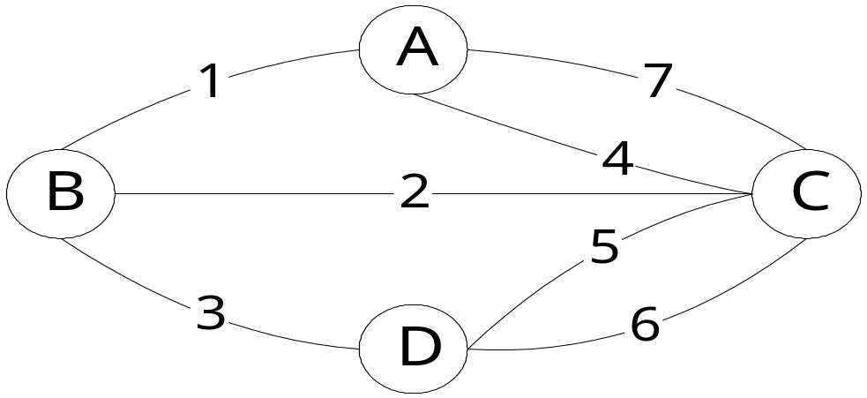
设四块陆地分别为A、B、C、D，Euler把每一块陆地考虑成一个点，连接两块陆地的桥以线表示，便得到如下的图形：
后来推论出此种走法是不可能的。
他的论点是这样的，除了起点以外，每一次当一个人由一座桥进入一块陆地（或点）时，他（或她）同时也由另一座桥离开此点。即每个点如果有进去的边就必须有出来的边，因此每一个陆地与其他陆地连接的桥数必为偶数。七桥所成的图形中，没有一点含有偶数条数，因此上述的任务是不可能实现的。

Slide 10
1.2 数据结构的基本概念和术语
数据（data）：是指在计算机科学中能够被计算机输入、存储、处理和输出的一切信息，是计算机处理的信息的某种特定的符号表示形式。包括数字、英文、汉字、以及表示图形、声音、光和电的符号等。
数据项(Data Item)：是数据的最小单位，有时也称为域（field），即数据表中的字段。数据项是具有独立含义的不可分割的最小标识单位。

Slide 11
1.2 数据结构的基本概念和术语
数据元素(Data Element)：是数据的基本单位，在计算机信息处理中通常作为一个整体来考虑。一个数据元素可以由若干个数据项组成，数据元素也称为元素、结点、顶点、记录。
数据对象(Data Object)：具有性质相同的数据元素的集合，是数据的一个子集。如整数数据对象是集合N={ 0, ±1, ±2, … }。

Slide 12
1.2 数据结构的基本概念和术语
数据类型：是一个值的集合和定义在这个值集合上的一组操作的总称。数据类型中定义了两个集合：值的集合和操作集合。其中值的集合定义了该类型数据元素的取值，操作集合定义了该类型数据允许参加的运算，例如C语言中的int类型，取值范围是[-32768～32767]，主要的运算为加、减、乘、除、取模、乘方等。
数据结构(Data Structure)：带结构的数据元素的集合，描述了一组数据元素及元素间的相互关系。数据元素间的关系包括三个方面：数据的逻辑结构、存储结构和操作集合。

Slide 13
1.2 数据结构的基本概念和术语
数据类型：是一个值的集合和定义在这个值集合上的一组操作的总称。数据类型中定义了两个集合：值的集合和操作集合。其中值的集合定义了该类型数据元素的取值，操作集合定义了该类型数据允许参加的运算，例如C语言中的int类型，取值范围是[-32768～32767]，主要的运算为加、减、乘、除、取模、乘方等。
数据结构(Data Structure)：带结构的数据元素的集合，描述了一组数据元素及元素间的相互关系。数据元素间的关系包括三个方面：数据的逻辑结构、存储结构和操作集合。

Slide 14
1.3 数据的逻辑结构
逻辑结构（logical structure）：是指数据元素之间的逻辑关系，是用户使用需要建立起来的数据组织形式，是独立于计算机的。
根据数据元素之间的不同关系，有以下四种基本逻辑结构：
（1）线性结构：结构中的数据元素之间是一对一的关系。在线性结构中，有且仅有一个开始结点和一个终端结点，除了开始结点和终端结点，其余结点都有且仅有一个直接前趋和一个直接后继。

Slide 15
1.3 数据的逻辑结构
（2）树状结构或层次结构：数据元素之间存在着一对多的关系。比如部门之间的隶属关系、人类社会的父子关系、上下级关系等。在树形结构中，除根结点之外，每个结点都有唯一直接前趋，所有的结点都可以有0个或多个直接后继。

Slide 16
1.3 数据的逻辑结构
（3）图形结构或网状结构：结构中的数据元素之间存在着多对多的关系。在图状结构中，每个结点都可以有多个直接前趋和多个直接后继。
（4）集合结构：数据元素间除了同属于一个集合的关系外，无任何其他关系。

Slide 17
1.3 数据的逻辑结构
一个数据结构的逻辑结构G可以用二元组来表示：
G=（D，R）
其中：
D是数据元素的集合；
R是D上所有数据元素之间关系的集合（表示各元素的前趋、后继关系）。R中的关系圆括号表示是双向的，尖括号表示是单向的。

Slide 18
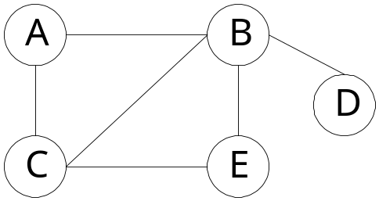
[例1-4]一种数据结构Graph=（D，R）
其中：
D={A，B，C，D，E}
R={r}
r={(A,B),(A,C),(B,C),(B,D), (B,E),(C,E)}
r中的(A,B)表示顶点A到顶点B之间的边是双向的，上述的结构关系如图1-5所示。

Slide 19
1.4 数据的存储结构
数据的存储结构(storage structure)又称物理结构，是数据的逻辑结构在计算机存储器中的存储形式（或称映象）。
（1）顺序存储结构：借助元素在存储器中的相对位置来表示数据元素之间的逻辑关系，可用一维数组描述。
（2）链式存储结构：借助指示元素存储地址的指针来表示数据元素之间的逻辑关系。可用指针描述，数据元素不一定存在地址的存储单元，存储处理的灵活性较大。
（3）索引存储：是在原有存储数据结构的基础上，附加建立一个索引表，索引表中的每一项都由关键字和地址组成。采取索引存储的主要作用是为了提高数据的检索速度。
（4）散列存储：是通过构造散列函数来确定数据存储地址或查找地址的。

Slide 20
1.5 算法和算法的描述
1.5.1 什么是算法
1．算法的的概念
算法是为了解决某类问题而规定的一个有限长的操作序列，是对解题过程的准确而完整的描述。
2．算法的特性
一个算法一般具有以下特性：
（1）输入：一个算法必须有0个或多个输入。这些输入取自于特定的对象的集合。它们可以使用输入语句由外部提供，也可以使用赋值语句在算法内给定。
（2）确定性：算法的每一步都应确切地、无歧义地定义。对于每一种情况，需要执行的动作都应严格地、清晰地规定。
（3）有穷性：一个算法无论在什么情况下都应在执行有穷步后结束。

Slide 21
1.5 算法和算法的描述
（4）可行性：一个算法是能行的，即算法中描述的操作都是可以通过已经实现的基本运算执行有限次来实现的。
（5）输出：一个算法应有一个或多个输出，输出的量是算法计算的结果。
3.算法与程序的区别
（1）算法代表了对问题的求解过程，而程序则是算法在计算机上的实现。算法用特写的程序设计语言来描述，就成了程序。
（2）程序中的指令必须是机器可执行的，而算法中的指令则无此限制。
（3）一个算法必须在有穷步之后结束，一个程序不一定满足有穷性。

Slide 22
（4）可行性：一个算法是能行的，即算法中描述的操作都是可以通过已经实现的基本运算执行有限次来实现的。
（5）输出：一个算法应有一个或多个输出，输出的量是算法计算的结果。
3.算法与程序的区别
（1）算法代表了对问题的求解过程，而程序则是算法在计算机上的实现。算法用特写的程序设计语言来描述，就成了程序。
（2）程序中的指令必须是机器可执行的，而算法中的指令则无此限制。
（3）一个算法必须在有穷步之后结束，一个程序不一定满足有穷性。

Slide 23
1.5.2 算法设计的要求
通常设计一个“好”的算法应考虑达到如下目标：
（1）正确性：在合理的数据输入下，能在有限的运行时间内得到正确的结果。
（2）可读性：程序可读性好，有助于人对算法的理解。
（3）健壮性：当输入的数据非法时，算法应当恰当地作出反映或进行相应处理，而不是产生莫名奇妙的输出结果。并且，处理出错的方法不应是中断程序的执行，而应是返回一个表示错误或错误性质的值，以便在更高的抽象层次上进行处理。
（4）高效性：对同一个问题，执行时间越短，算法的效率越高。
（5）低存储量：完成相同的功能，执行算法所占用的存储空间应尽可能的少。

Slide 24
1.5.4 算法的描述
算法可以用流程图、自然语言、计算机程序语言或其他语言来描述，但描述必须精确地说明计算过程。
在本书中算法是以函数形式描述，描述如下：
类型标识符 函数名（形式参数表）
╱* 算法说明＊╱
｛语句序列｝

Slide 25
1.5.4 算法效率的评价
算法可以用流程图、自然语言、计算机程序语言或其他语言来描述，但描述必须精确地说明计算过程。
在本书中算法是以函数形式描述，描述如下：
类型标识符 函数名（形式参数表）
╱* 算法说明＊╱
｛语句序列｝
1．时间复杂度（Time Complexity）
一般情况下，算法中基本操作重复执行的次数是问题规模n的某个函数ƒ(n)，算法的时间量度记作：
T（n）=O(ƒ(n))
它表示随问题规模n的增大，算法执行时间的增长率和ƒ(n)的增长率相同，称做算法的渐近时间复杂度，简称时间复杂度。

Slide 26
1.5.4 算法效率的评价
算法可以用流程图、自然语言、计算机程序语言或其他语言来描述，但描述必须精确地说明计算过程。
在本书中算法是以函数形式描述，描述如下：
类型标识符 函数名（形式参数表）
╱* 算法说明＊╱
｛语句序列｝
1．时间复杂度（Time Complexity）
一般情况下，算法中基本操作重复执行的次数是问题规模n的某个函数ƒ(n)，算法的时间量度记作：
T（n）=O(ƒ(n))
它表示随问题规模n的增大，算法执行时间的增长率和ƒ(n)的增长率相同，称做算法的渐近时间复杂度，简称时间复杂度。

Slide 27
1.5.4 算法效率的评价
算法可以用流程图、自然语言、计算机程序语言或其他语言来描述，但描述必须精确地说明计算过程。
在本书中算法是以函数形式描述，描述如下：
类型标识符 函数名（形式参数表）
╱* 算法说明＊╱
｛语句序列｝
1．时间复杂度（Time Complexity）
一般情况下，算法中基本操作重复执行的次数是问题规模n的某个函数ƒ(n)，算法的时间量度记作：
T（n）=O(ƒ(n))
它表示随问题规模n的增大，算法执行时间的增长率和ƒ(n)的增长率相同，称做算法的渐近时间复杂度，简称时间复杂度。

Slide 28
1.5.4 算法效率的评价
[例1-5]在下列的三个程序中
(a) x=0
(b) for (i=1;i<=n;i++) x=x+1
(c) for (i=1;i<=n;i++)
for(j=1;j<=n;j++) X=X+i*j
上述三个语句的频度分别为1，n,n²
2.空间复杂度（Space ComPlexity）
一个程序的空间复杂度是指程序运行从开始到结束所需要的存储空间。包括算法本身所占用的存储空间、输入数据占用的存储空间以及算法在运行过程中的工作单元和实现算法所需辅助空间。

Slide 29
第二章 线性表
本章学习要求：
系统学习线性表的存储结构及其基本操作。
理解线性表的逻辑结构
理解掌握线性表的顺序存储结构及操作
理解掌握线性表的链式存储结构及操作

Slide 30
2.1线性表逻辑结构
2.1.1 线性表的定义
1．线性表的定义
线性表（Linear List）是具有相同数据类型的数据元素的一个有限序列。通常表示为：
（a1，a2，… ai，ai+1… an）
其中n为线性表的长度，n≥0；当n=0时表示一个空表。线性表相邻元素之间存在着顺序关系。a1叫表头元素，an叫表尾元素。除第一个和最后一个元素外，每个元素都只有一个前趋和一个直接后继。ai-1称为ai的直接前趋结点，ai+1称为ai的直接后继结点。
表中的元素可以是一个数，也可以是由多个数据项组成的复杂信息，但线性表中的元素必须属于同一数据对象。例如英文字母（A，B，….Y，Z）和在绪论中引入的学生成绩表表1－1。

Slide 31
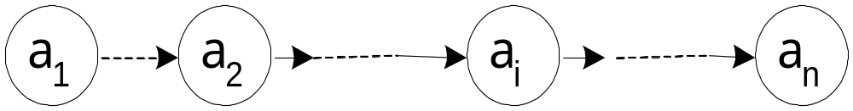
2．线性表的二元组表示
线性表用二元组表示为：linear_list=(D，R)
其中数据对象：D={ai|1≤i≤n,n ≥0, ai∈ElemType}
数据关系：R={r}，r={<ai,ai+1> |1≤i≤n-1}，对应的逻辑结构图如图2-1所示：
图2-1线性表的逻辑结构图

Slide 32
2.1.2 线性表的基本操作
线性表是一种简单灵活的数据结构，我们根据需要可以对线性表中的元素进行访问、插入和删除等操作，常用操作有以下几种：
(1)创建线性表：InitList( L )
初始条件：表不存在
操作结果：构造一个空的线性表L。
(2)求线性表的长度：ListLength( L )
初始条件：线性表L已存在。
操作结果：返回L中元素个数。
(3)查找线性表中的元素：GetElem( L, i)
初始条件：线性表L已存在， 1≤i≤LengthList(L)
操作结果：用来返回L中第i个元素的值。

Slide 33
2.1.2 线性表的基本操作
(4)查找线性表中元素的位置：LocateElem( L, x )
初始条件：线性表L已存在
操作结果：返回L中查找值为x的数据元素，若查找成功，则返回值为x的那个元素在L中首次出现的的序号或地址，否则，在L中未找到值为X的数据元素，则返回值为特定值，表示查找失败。
(5)插入操作：ListInsert( &L, i,x )
初始条件：线性表L已存在，1≤i≤LengthList(L)+1
操作结果：在L的第i个元素之前插入新的元素x，L的长度增1。
(6)删除操作：ListDelete(&L, i, &e)
初始条件：线性表L已存在且非空，1≤i≤LengthList(L)
操作结果：删除L的第i个元素，并用e返回其值，L的长度减1。

Slide 34
2.2线性表的顺序存储结构
2.2.1 顺序存储结构
线性表的顺序存储是指用一组地址连续的存储单元依次存放线性表的数据元素，这种存储形式的线性表称为顺序表。它的特点是线性表中相邻的元素在内存中的存储位置也是相邻的。由于线性表中的所有数据元素属于同一类型，所以每个元素在存储中所占的空间大小相同。如图2-2所示，如果第一个元素存放的位置为b，每个元素占用的空间大小为L，则顺序表中第i个数据元素ai的存储位置为：
LOC（ai）=LOC（a1）+（i-1）*L, 其中LOC（a1）是线性表的起始地址或基地址。
即LOC（ai）=b+（i-1）*L

Slide 35
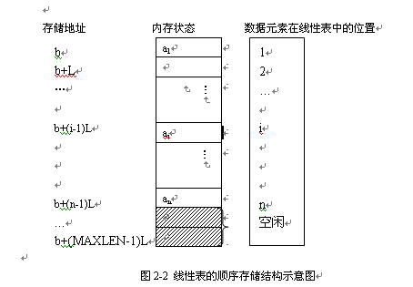

Slide 36
在程序设计中，一维数组在内存中占用的存储空间就是一组连续的存储区域，因此在高级语言中讨论线性表的顺序存储结构，通常是利用数组来进行描述。由于对线性表需要进行插入和删除等操作，其长度是可变的。因此线性表的顺序结构可定义为：
typedef struct{
ElemType elem[MaxSize]; /*存储线性表中的元素*/
int len; /*线性表的当前表长*/
}SqList;

Slide 37
2.2.2 基本操作的实现
在线性表的顺序存储结构中，ListLength(L)等操作比较简单，在这里我们主要介绍以下几种操作。
1．插入
线性表的插入是指在表的第i个位置上插入一个值为x的元素，线性表的逻辑结构由 (a1，…，ai-1，ai，…，an) 改变为 (a1， …， ai-1，x，ai，…，an)，表长变为n+1。算法思想如下：
（1）检查i值是否超出所允许的范围（1≤i≤n+1），若超出，则进行“超出范围”错误处理；
（2）否则，将线性表的第i个元素和它后面的所有元素均向后移动一个位置；
（3）将新元素写入到空出的第i个位置上；
（4）使线性表的长度增加1。

Slide 38
2.2.2 基本操作的实现
具体算法：
【算法2.1】
int Insert_Sq (SqList *L, int i, ElemType x) {
/* 在顺序线性表L的第i个元素之前插入新的元素x */
Int i,j;
if (i < 1 || i > L->len+1) return 0; /* 不合理的插入位置 */
if (L->len = = L->MaxSize-1) return –1;/* 表已满 */
for (j= L->len;j>=i;--j)
L->elem[j+1]=L->elem[j];
L->elem[i]=x;
++L->len;
return 1
}Insert_Sq

Slide 39
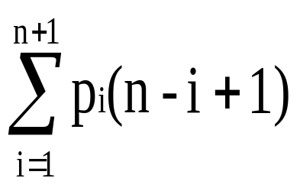
2.2.2 基本操作的实现
插入算法的时间性能分析：
顺序表上的插入运算，时间主要消耗在数据的移动上，在第i个位置上插入x，从an到ai都要向下移动一个位置，共需要移动n-i＋l个元素，而i的取值范围为：1≤i≤n+1，即n+1个位置可以插入。设在第i个位置上作插入的概率为pi，则平均移动数据元素的次数：
Ein=

Slide 40
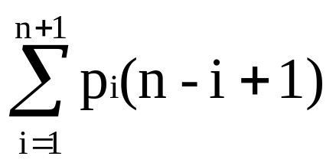

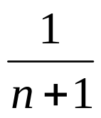
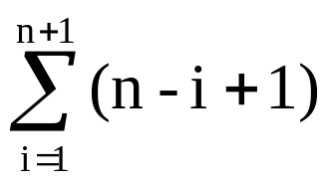
2.2.2 基本操作的实现
如果在表的任何位置插入元素的概率相等，即：pi=，则：
Ein== = =
因此在顺序表上做插入操作，平均约移动表中一半的元素，若表长为n，则上述算法的时间复杂度为O(n)。

Slide 41
2.2.2 基本操作的实现
2 删除操作
删除操作是指删除线性表中的第i个数据元素，线性表的逻辑结构由(a1，…，ai-1，ai，ai+1，…，an)变成长度为n-1的(a1，…,ai-1，ai+1，…，an)。算法思想如下：
（1）检查i值是否超出所允许的范围（1≤i≤n），若超出，则进行“超出范围”错误处理；
（2）否则，将线性表的第i个元素后面的所有元素均向前移动一个位置；
（3）使线性表的长度减1。具体算法如下：

Slide 42
2.2.2 基本操作的实现
【算法2.2】
int Delete_Sq(SqList *L,int i)
/*删除线性表中第i个元素*/
｛if ((i <1) || (i > L->len)) return 0; /*不合理的删除位置*/
if (L->len==0) return –1; /*空表*/
for (j=i;j<=L->len-1;j++) /*被删除元素的后面元素向前移*/
L->elem[j]=L->elem[j+1];
- -L->len;
return –1;
}/*Delete_Sq*/

Slide 43
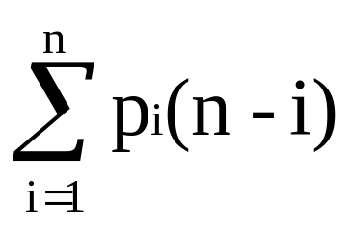
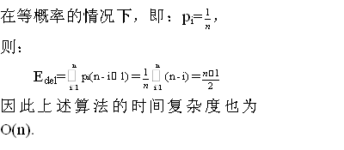
2.2.2 基本操作的实现
删除算法的时间性能分析：
与插入运算相同，其时间主要消耗在数据的移动上，删除第i个元素时，其后面的元素ai＋1到an都要向前移动一个位置，共需要移动n-i个元素，则平均移动数据元素的次数：
Edel=

Slide 44
2.2.2 基本操作的实现
3.按值查找
线性表中的按值查找是指在线性表中查找与给定值x相等的数据元素。算法思想如下：
（1）从第一个元素a1起依次和x比较，直至找到一个与x相等的数据元素，则返回它在顺序表中存储下标或序号。
（2）如果没有找到，则返回－1。

Slide 45
2.2.2 基本操作的实现
具体算法如下：
【算法2.3】
int LocateElem(SqList *L, ElemType x)
{int i;
for (i=0;i<L->len;i++)
if (L->data[i]==x) return i;
return(0)
}

Slide 46

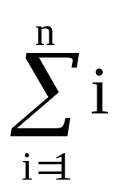
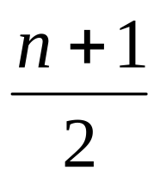
2.2.2 基本操作的实现
上述算法的主要运算是比较，当a₁=x时，需比较一次，若a_{n}=x时，比较n次成功。因此查找概率相等的情况下，平均比较次数为：:
Eloc= =
所以上述算法的时间复杂度也为O(n)。

Slide 47
2.3线性表的链式存储结构
采用顺序存储方式的线性表，内存的存储密度高，可以节约存储空间，并可以随机地存取结点，但是插入和删除操作时往往需要移动大量的数据元素，并且要预先分配空间，并要按最大空间分配，因此存储空间得不到充分的利用，从而影响了运行效率。线性表的链式存储结构，它能有效地克服顺序存储方式的不足，同时也能有效地实现线性表的扩充。

Slide 48
2.3.1 单链表
线性表的链式存储结构是用一组地址任意的存储单元存放线性表中的数据元素。为了表示每个数据元素a_{i}与其直接后继数据元素a_{i+1}之间的逻辑关系，对数据元素a_{i}来说，除了存储其本身的值之外，还必须有一个指示该元素直接后继存储位置的信息，即指出后继元素的存储位置。这两部分信息组成数据元素a_{i}的存储映像，称为结点（node）。每个结点包括两个域：一个域存储数据元素信息，称为数据域；另一个存储直接后继存储位置的域称为指针域。指针域中存储的信息称做指针或链。N个结点链结成一个链表，由于此链表的每一个结点中包含一个指针域，故又称线性链表或单链表。

Slide 49
2.3线性表的链式存储结构
单链表中结点的存储结构描述如下：
typedef struct Lnode
{ ElemType data；
Struct Lnode *next;
}Lnode;

Slide 50
2.3线性表的链式存储结构
单链表的存储结构如图2-3所示。其中，H是一个指向LNode类型的指针变量，称为头指针。另外图2-3(a)中单链表的第一个结点之前还附设一个结点，称之为头结点，头结点的数据域可以不存储任何信息，也可存储如线性表的长度等附加信息，单链表的头指针指向头结点，头结点的指针域指向第一个结点的指针，由于最后一个结点没有后继结点，它的指针域为空，用“∧”表示。若线性表为空表，则头结点的指针域为“空”，如图2-3(b)所示。

Slide 51
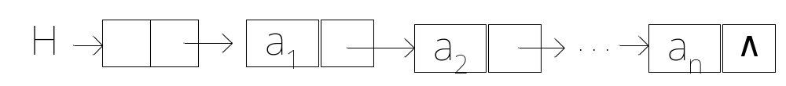

2.3线性表的链式存储结构
(a)非空表 (b)空表
图2-3 线性表的单链表存储结构

Slide 52
2.3线性表的链式存储结构
在建立链表或向链表中插入结点时，应先按结点的类型向系统申请一个结点，系统给结点分配指针值，即该结点的首地址。可以通过调用C的动态分配库函数malloc，向系统申请结点。如有说明语句：
LNode *p；
调用函数malloc的形式为：p＝（LNode *）ma11oc（sizeof（LNode））,则p指向一个新的结点。结点的数据域用 p->data来表示，指针域用 p->next来表示。使用时要注意区分结点和指向结点指针这两个不同的概念

Slide 53
2.3.2 基本操作的实现
1.初始化链表操作
算法思想：初始化单链表，其结构形式如图2-3(b)所示。在初始状态，链表中没有元素结点，只有一个头结点，因此需要动态产生头结点，并将其后继指针置为空。算法如下：
【算法2.4】
Lnode Init_L()
{
Lnode H;
if (H=(LNnode*)malloc(sizeof(LNode))) /*头结点*/
{H->next=NULL;return 1;} /*设置后继指针为空*/
else return 0;
}

Slide 54
2.3.2 基本操作的实现
2.取某序号元素的操作
算法思想:在单链表中查找某结点时，需要设置一个指针变量从头结点开始依次数过去，并设置一个变量j，记录所指结点的序号。查找到则返回该指针值,否则返回空指针.具体算法如下:
【算法2.5】
Status GetElem_L(LNode *H ,int i)
{
p=H->next,j=1;
while(p&&j<i){
p=p->next;
++j;
}
if(!p||j>i) return NULL;
return p;
}/*GetElem_L*/

Slide 55
2.3.2 基本操作的实现
3.插入操作
在单链表中插入新结点，首先应确定插入的位置，然后只要修改相应结点的指针，而无须移动表中的其他结点。
（1）在第i个位置插入一个新结点。
算法思想如下：
1）从头结点开始向后查找，找到第i-1个结点；若存在继续2，否则结束。
2）动态的申请一个新结点,赋给s结点的数据域值。
3）将新结点插入。
如在第三位置插入一个新结点操作示意图如图所示，具体算法如下：

Slide 56
2.3.2 基本操作的实现
【算法2.6】
Status ListInsert_L1(LNode *H,int i,ElemType x){
p=H,j=0;
while(p&&j<i-1){p=p->next;++j;}
if(!p||j>i-1) return 0;
s=(LNnode*)malloc(sizeof(LNode));
s->data=x;s->next=p->next;
p->next=s;
return 1;
}/*ListInsert_L*/

Slide 57
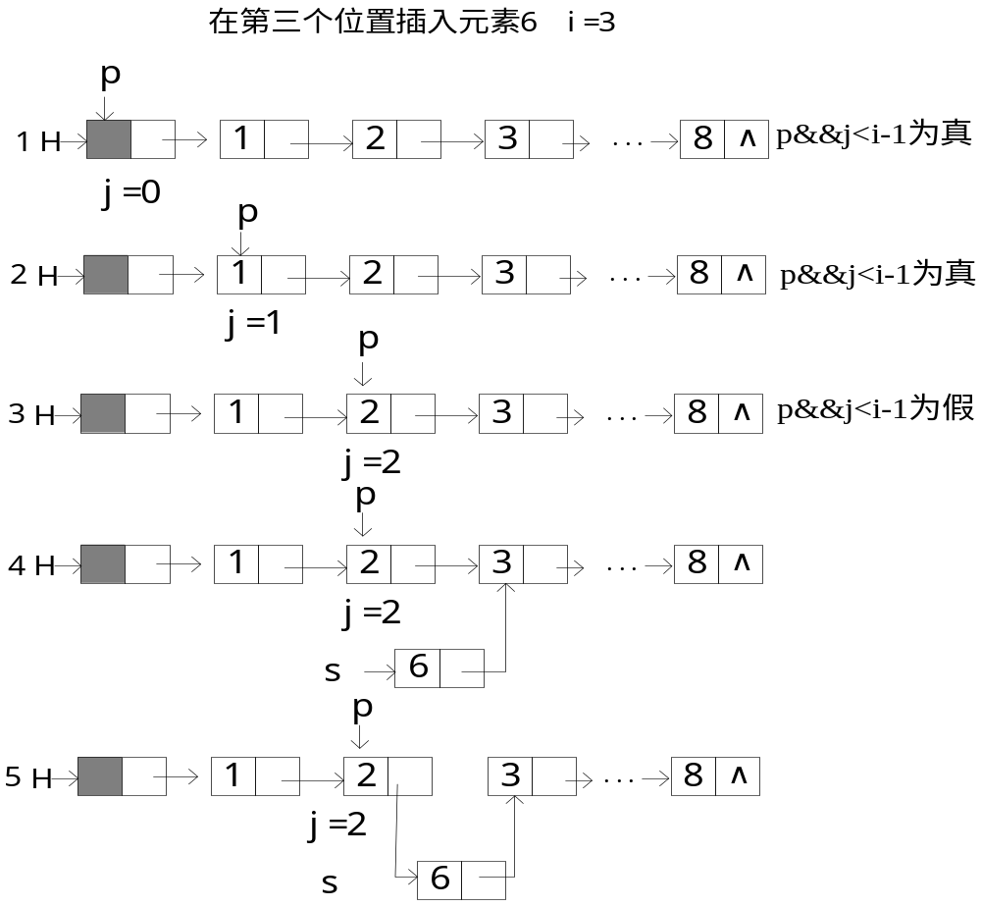
2.3.2 基本操作的实现
图2-4插入结点

Slide 58
2.3.2 基本操作的实现
（2）在链表中值为x的结点前插入一个值为y的新结点。如果x值不存在，则把新结点插入在表尾。
算法思想：设置一个指针p从第一个元素结点开始向后查找，再设一个指针q指向p的前趋结点。当指针指向x结点，便在q结点后插入；如果值为x的结点不在链表，此时指针正好指向尾结点，即可完成插入。

Slide 59
2.3.2 基本操作的实现
【算法2.7】
void Insert_L2(LNode *H, ElemType x, ElemType y){
q=H,p=H->next;
while(p&&p->data!=x){ /*寻找值为x的结点*/
q=p;
p=p->next; }
s=(LNnode*)malloc(sizeof(LNode));
s->data=x;
s->next=p;q->next=s;/*插入*/
}/*Insert_L*/

Slide 60
2.3.2 基本操作的实现
4删除操作
从链表中删除一个结点，首先应找到被删结点的前驱结点，然后修改该结点的指针域，并释放被删结点的存储空间。从链表中删除一个不需要的结点时，要把结点归还给系统，用库函数free(p)实现。
（1）删除单链表中的第i（i>0）个元素。
算法思想：设置一个指针p从第一个元素结点开始向后移动，当p移动到第i-1个结点时，另设一个指针q指向p的后继结点。使p的后继指针指向q的后继指针，即可完成删除操作。如删除第二个结点元素，操作如图2-5所示,具体算法如下

Slide 61
2.3.2 基本操作的实现
【算法2.8】
Status ListDelete_L(LNode *H,int i,ElemType &e){
p=H,j=0;
while(p&&j<i-1){p=p->next;++j;}
if(!p->next||j>i-1) return 0;
q=p->next;p->next=q->next;
e=q->data;free(q);
return 1;
}/*ListDelete_L

Slide 62
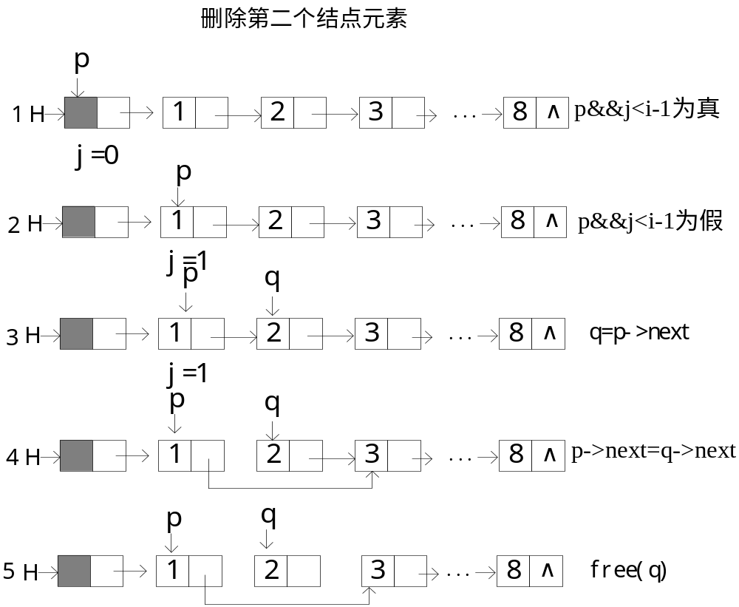
2.3.2 基本操作的实现
图2-5删除结点

Slide 63
2.3.2 基本操作的实现
(2)删除链表中所有值为x的结点，并返回值为x的结点的个数。
算法思想：操作时设指针p从第一个元素结点起逐一查找值为x的结点，并设一个辅助指针q始终指向它的前趋结点，每找到一个结点便进行删除，同时统计被删除结点的个数。具体算法如下：【算法2.9】
int Delete_Linkst(LNode *H,ELEMTP X)
{q=H;count=0;
while (q->next){ /*遍历整个链表*/
p=q->next;
if (p->data==x){
q->next=p->next;
free(p);
++count;
}
else q=p;
}
return count;
}/* delete_Linkst */

Slide 64
2.3.2 基本操作的实现
从以上的查找、插入、删除算法可知，这些操作都是从链表的头结点开始，向后查找插入、删除的位置，然后进行插入、删除。所以，如果表长是n，则上述算法的时间复杂度为O(n)。

Slide 65
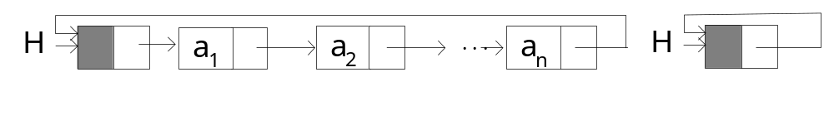
2.3.3 循环链表
循环链表是另一种形式的链式存储结构。在线性表中，每个结点的指针都指向其下一个结点，最后一个结点的指针为“空”，不指向任何地方，只表示链表的结束。若把这种结构修改一下，使其最后一个结点的指针回指向第一个结点，这样就形成了一个环，这种形式的链表就叫做循环链表。如图2-6所示。
(a)非空表 (b)空表
图2-6 单向循环链表

Slide 66
2.3.3 循环链表
循环单链表的操作与线性表类似，只是有关表尾、表空的判定条件不同。在采用头指针描述的循环链表中，空表的条件是head->next=head，指针p到达表尾的条件是
p->next=head。因此循环链表的插入、删除、建立、查找等操作只需在线性链表的算法上稍加修改即可。
在循环链表结构中从表中任一结点出发均可找到表中的其他结点。如果从表头指针出发，访问链表的最后一个结点，必须扫描表中所有的结点。若把循表的表头指针改用尾指针代替，则从尾指针出发，不仅可以立即访问最后一个结点，而且也可十分方便地找到第一个结点，如图2－7所示。设rear为循环链表的尾指针，则开始结点a1的存储位置可用
rear->next->next表示

Slide 67
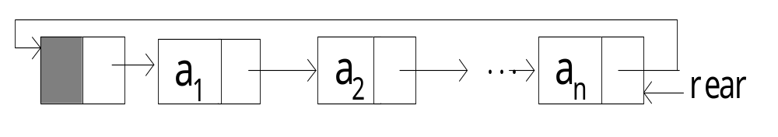
2.3.3 循环链表
图2-7 设尾指针的循环链表
在实际应用中，经常采用尾指针描述的循环链表，例如，将两个循环链表首尾相接时合并成一个表，采用设置尾指针的循环链表结构来实现，将十分简单、有效。操作过程如图2-8所示，有关的操作语句如下
｛p=rb->next;
rb->next=ra->next;
ra->next=p->next;
free(p);
ra=rb;
}

Slide 68
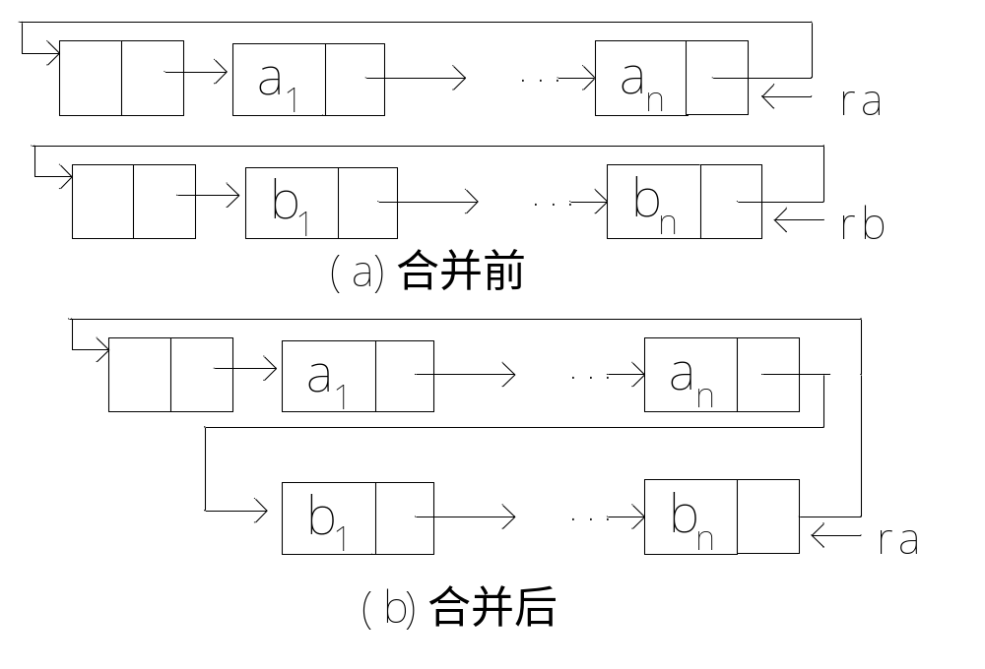
2.3.3 循环链表
图2-8循环链表合并示意图

Slide 69
2.3.4 双向链表
在单链表中，从任何一个结点通过指针域可找到它的后继结点，但要寻找它的前趋结点，则需从表头出发顺链查找。因此对于那些经常需要既向后查找又向前查找的问题，采用双向链表结构，将会更方便。
在双向链表结构中，每一个结点除了数据域外，还包括两个指针域，一个指针指向该结点的后继结点，另一个指针指向它的前趋结点。结点结构如图2-9(a)所示，双向链表也可以是循环表，其结构如图2-10(b) 所示。

Slide 70
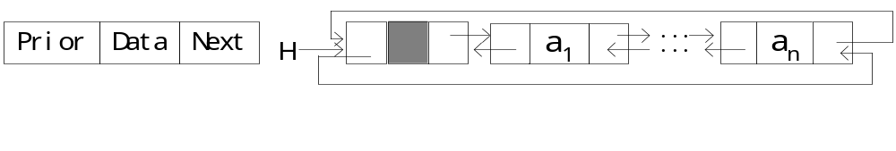
2.3.4 双向链表
(a)结点结构 （b)非空的双向链表
图2-9双向循环链表示意图

Slide 71
2.3.4 双向链表
双向链表的结点结构可描述如下：
typedef struct dunode
{ElemType data;
struct dunode *prior,*next;
}Dunode;
双向链表由于可以从两个方向搜索某个结点，这使得链表的某些操作变得比较简单，本节主要介绍以下几种操作：
1．插入
在双向链表的指定结点p之前插入一个新的结点。如图2-10所示，算法思想：
（1）生成一个新结点s，将值x赋给s的数据域。
（2）将p的前驱结点指针作为s的前驱结点指针。
（3）p作为新结点的直接后继。
（4）s作为结点的直接前驱的后继。
（5）s作为p结点新的直接前驱。

Slide 72
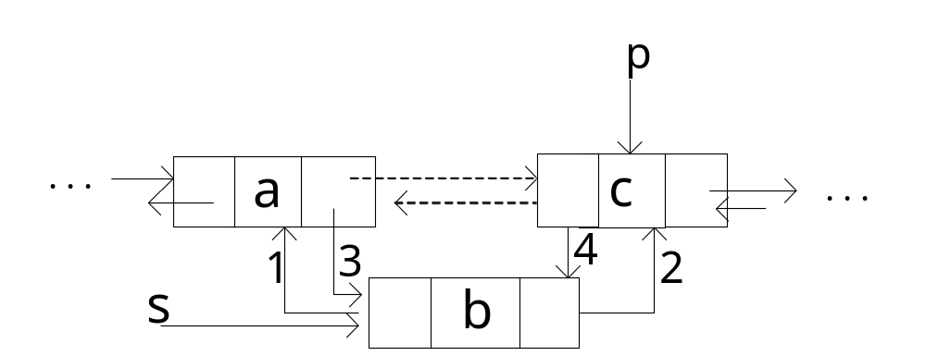
2.3.4 双向链表
图2-10在双向链表中插入一个结点
具体算法如下：
【算法2.10】
void ListInsert_Dul(Dunode *p,ElemType x)
{Dunode *s;
s=( Dunode *) malloc (sizeof(Dunode));
s ->data=x;
s->prior=p->prior;
s->next=p;
p->prior->next=s;
p->prior=s;
}

Slide 73
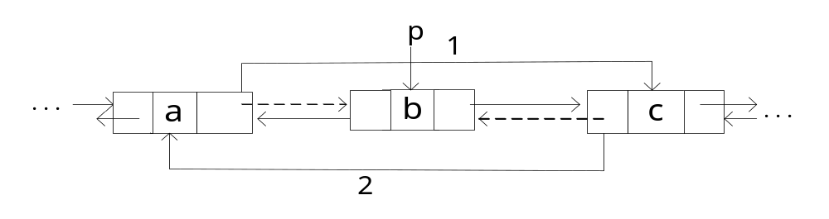
2.3.4 双向链表
2．删除：在双向链表中删除p结点，如图2-11所示，主要操作步骤如下：
｛p->prior->next=p->next;
p->next->prior=p->prior;
free(p);
}
图2-11在双向链表中删除一个结点

Slide 74
2.4 线性表的应用--多项式相加问题
多项式的相加操作是线性表处理的典型例子。在数学上，一个多项式可写成下列形式：
P（x）＝a0x0＋a1x1+…anxn
其中ai为xi的非零系数。在多项式相加时，至少有两个或两个以上的多项式同时并存，而且在实现运算的过程中所产生的中间多项式和结果多项式的项数和次数都是难以预料的。因此计算机实现时，可采用单链表来表示。多项式中的每一项为单链表中的一个结点，每个结点包含三个域：系数域、指数域和指针域，其形式如下：
coefexpnext结点结构描述为：
type struct pnode{
int coef;/*系数域*/
int exp; /*指数域*/
struct pnode *next /*指针域*/
}

Slide 75
2.4 线性表的应用--多项式相加问题
多项式相加的运算规则为：两个多项式中所有指数相同的项，对应系数相加，若和不为零，则构成“和多项式”中的一项，否则，“和多项式”中就去掉这一指数项，所有指数不同的项均复制到“和多项式”中。如对于多项式A(x)=5x5+8x4+4x2-8，B(x)=6x10+4x5-4x2。
实现时，可采用另建多项式的方法，也可以把一个多项式归并到另一个多项式中去的方法。这里介绍后一种方法。
算法思想：首先设两个指针qa和qb分别从多项式的首项开始扫描。比较qa和qb所指结点指数域的值， 可能出现下列三种情况之一：

Slide 76
（1）qa->exp大于qb->exp，则qa继续向后扫描。
(2)qa->exp等于qb->exp ，则将其系数相加。若相加结果不为零，将结果放入qa－＞coef中，否则同时删除qa和qb所指结点。然后qa、qb继续向后扫描。
（3）qa->exp小于qb->exp，则将qb所指结点插入qa所指结点之前，然后qa、qb继续向后扫描。
扫描过程一直进行到qa或qb有一个为空为止，然后将有剩余结点的链表接在结果链表上。所得Ha指向的链表即为两个多项式之和。操作过程见图2-13所示。

Slide 77
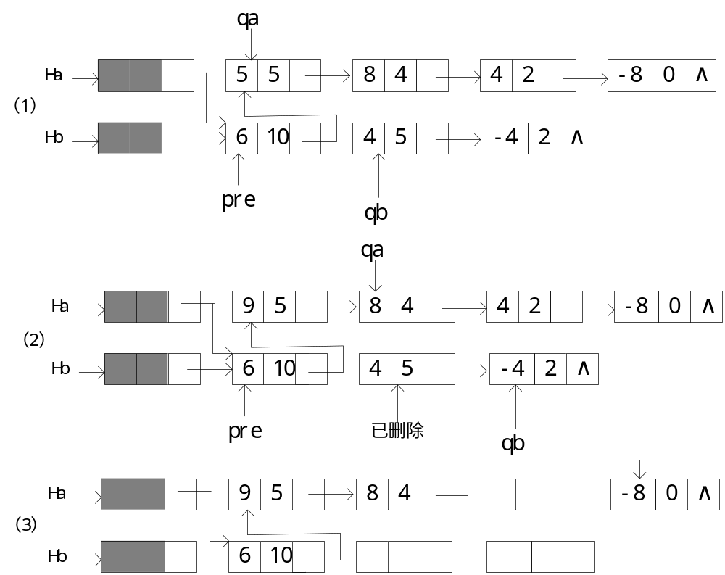
图2-13多项式相加示意图

Slide 78
下面是多项式相加算法：
【算法2.11】
void polyadd(pnode *Ha,pnode *Hb)
/* 以Ha和Hb为头指针的单链表分别表示两个多项式，实现Ha=Ha+Hb*/
{pnode *pre,*qa,*qb,*q;int sum;
pre=Ha; /*pre始终指向当肖和多项式的最后一个结点*/
qa=Ha->next;
qb=Hb->next;
while(qa&&qb) { /*指数相同*/
if(qa->exp==qb->exp)
{sum=qa->coef+qb->coef;
if(sum) {qa->coef=sum;pre=qa;}
else /*系数和为零*/

Slide 79
{pre->next=qa->next; free(qa);}
qa=pre->next;
q=qb; qb=qb->next;free(q);
}
else{/*指数不相同*/
if(qa->exp>qb->exp) {pre=qa;qa=qa->next;}
else{
pre->next=qb;pre=qb;
qb=qb->next;pre->next=qa;
}
}
}
if(qb) pre->next=qb;/*链接pb中剩余结点*/
free(Hb);/*释放Hb头结点*/
}

Slide 80
本章小结
线性表是一种最基本、最常用的数据结构。本章主要介绍了线性表的定义、运算和线性表的两种存储结构——顺序表和链表，以及在这两种存化结构上实现的基本运算。
顺序表是用数组实现的，链表是用指针实现的。用指针来实现的链表，结点空间是动态分配的，链表又按链接形式的不同，区分为单链表、双链表和循环链表。建议读者熟练掌握在顺序表和链表上实现的各种基本运算及其时间、空间特性。

Slide 81
习题2
一 选择题
1.一个线性表第一个元素的存储地址是100,每个元素的长度为4,则第5个元素的地址是( )
A.110 B.116 C.100 D.120
2. 向一个有128个元素的顺序表中插入一个新元素并保持原来顺序不变，平均要移动（ ）个元素。
A.64 B.63 C.63.5 D.7
3．在循环双链表的p所指接点之前插入s所指接点的操作是
A.p-> prior =s;s-> next t=p;p-> prior t->left=s;s-> prior =p-> prior;
B. p-> prior =s;p-> prior -> next =s;s-> next =p;s-> prior =p-> prior;
C.s-> next =p;s-> prior =p-> prior;p-> prior =s;p-> prior -> next =s;
D.s-> next =p;s-> prior =p-> prior;p-> prior -> next =s;p-> prior =s;
4．从一个具有n个结点的单链表中查找其值等于x结点时，在查找成功的情况下，需平均比较（ ）个结点。
A.n B.n/2 C.(n-1)/2 D.(n+1)/2
5．线性表是具有n个（ ）的有限序列（n≠0）
A.表元素 B.字符 C.数据元素 D.数据项
6．非空的循环单链表head的尾结点（由P指向）满足
A. p->next=NULL B. p=NULL
C. p->next=head D.p=head
7．在一个单链表中已知q所指的结点是p所指结点的前驱结点，若在q和p之间插入s结点，则执行( )
A. s->next=p->next;p->next=s;
B.p->next=s->next;s->next=p;
C. q->next=s;s->next=p;
D.p->next=s;s->next=q;

Slide 82
习题2
8．已知一个顺序存储线性表，若第1个结点的地址d，第3个的地址是5d，则第n个结点的地址为( )
A．[2*(n-1)+1]*d B.2*(n-1)*d C.[2*(n-1)-1]*d D.(n+1)*d
9．在一个具有n个结点的有序单链表中插入一个新结点并仍然有序的时间复杂度是( )
A.O(1) B.O(n) C.O(n2) D.O(nlog2n)
10．如果最常用的操作是提取第i个结点及其前驱，则采用­­­( )存储方式最节省时间。
A．单链表 B.顺序表 C.循环链表 D.双链表
11．在一个长度为n的顺序存储线性表中，向第i个元素(1≤i≤n)之前插入一个新元素时，需要从后向前依次后移( )个元素。
A.n-i B.n-i+1 C.n-i-1 D.i
12．在一个长度为n的顺序存储线性表中，删除第i个元素(0≤i≤n-1)时，需要从后向前依次前移( )个元素。
A.n-i B.n-i+1 C. n-i-1 D.i
13．在单链表中删除结点的时间复杂度为( )
A.O(1) B.O(n2 ) C.O(n) D(logn)
14． 链表不具有的特点是( )。
A.可随机访问任一元素
B.插入删除不需要移动元素
C.不必事先估计存储空间
D.所需空间与线性表长度成正比
15．线性表L=(a1,a2,…an)，下列说法正确的是( )。
A.每个元素都有一个直接前驱和一个直接后继
B.线性表中至少要有一个元素
C.表中诸元素的排列顺序必须是有小到大或者由大到小
D.除第一个和最后一个元素外，其余每个元素都有一个且仅有一个直接前驱和直接后继。

Slide 83
习题2
二 填空题
1．写出循环链表L中某个结点*p为尾指针的条件______。
2．在一个带头节点的单向循环链表中，p指向尾节点的直接前驱，则指向头节点的指针head可用p表示为____________。
3．带头结点的单链表head为空的判定条件是______。
4．长度为0的线性表称为______。
5．在双链表中，删除p结点语句序列是______。
6．在单链表中，删除指针p所指结点的后继结点的语句是______。
7．已知P为单链表中的非首尾结点，在P结点后插入S结点的语句为：_____ 。
8．顺序表中逻辑上相邻的元素物理位置_____相邻， 单链表中逻辑上相邻的元素物理位置______相邻。
9．线性表L＝（a1，a2，...，an）采用顺序存储，假定在不同的n＋1个位置上插入的概率相同，则插入一个新元素平均需要移动的元素个数是_____。
10．在一个长度为n的线性表中顺序查找值为x的元素时，查找时的平均查找长度（即x同元素的平均比较次数，假定查找每个元素的概率都相等）为 C。
11．单链表是＿＿＿的链接存储表示。
12．在双链表中，每个结点有两个指针域，一个指向＿＿＿＿，另一个指向＿＿＿＿＿。

Slide 84
习题2
三 判断题
1.线性表采用链式存储结构时，其地址必须是连续的。（ ）
2.线性表中至少有一个元素（ ）
3.线性表中任何一个元素有且仅有一个直接前趋（ ）
4．线性表的长度是线性表所占用的存储空间的大小。（ ）
5．双循环链表中，任意一结点的后继指针均指向其逻辑后继。（ ）
6．线性表的唯一存储形式是链表。
7．线性表的链式存储结构优于顺序存储。（ ）
8．链表的每个结点都恰好包含一个指针域。（ ）
9．在线性表的顺序存储结构中，逻辑上相邻的两个元素在物理位置一定紧邻。（ ）
10．在线性表的顺序结构中，插入和删除元素时，移动元素的个数与该元素的位置有关。（ ）
四 算法设计题部分
1．设计算法，删除顺序表中值为x的所有结点。
2．试编写一个求已知单链表的数据域的平均值的函数（数据域数据类型为整
型）。
3．有一个单链表（不同结点的数据域值可能相同），其头指针为head，编写一个函数计算数据域为x的结点个数。
4．已知带有头结点的循环链表中头指针为head,试写出删除并释放数据域值
为x的所有结点的c函数。
5．对给定的单链表，编写一个删除单链表中值为x的结点的直接前驱结点算法。
6．试编写算法,删除双向循环链表中第k个结点。

Slide 85
第3章 数组和广义表
本章学习要求：
数组和广义表是线性结构的一种扩展，通过本章的学习认识数组和广义表这两种数据结构。
理解掌握数组的两种存储表示方法与实现
掌握对特殊矩阵进行压缩存储时的下标变换公式。
掌握稀疏矩阵的存储方法
掌握广义表的结构特点及其存储表示方法

Slide 86
3.1 数组
3.1.1数组概念及其存储结构
1.数组的概念
数组是几乎所有的高级语言都提供的一种常用的数据结构。数组（array）是由下标（index）和值（value）组成的序对（indexvalue pairs）的集合。在一般程序设计语言中，数组必须先进行定义（或声明）后，才能使用，数组的定义由以下三部分组成：
(1)数组的名称；
(2) 数组的维数及各维长度；
(3) 数组元素的数据类型；
如在c语言中，二维数组的定义为：
ElemType arrayname[row][col];
由此可以看出，数组中所有的元素属于同一数据类型，数组一旦定后，它的元素个数确定，所需的存储空间也就确定了。因此，数组不存在线性表中的插入和删除操作，除了初始化操作外，对于数组的操作一般只限于两类：取得特定位置的元素值及对特定位置的元素进行赋值。

Slide 87
3.1.1数组概念及其存储结构
2.数组的顺序存储
高级语言中数组在计算机内是用一批连续的存储单元来表示的，称为数组的顺序存储结构。在二维数组中，每个元素都受行关系和列关系的约束，例如在一个二维数组A[m][n]中，对于第i行第j列的元素A[i][j]，A[i][j+1]是该元素在行关系中的直接后继元素；而A[i+1][j]是该元素在列关系中的直接后继元素。大部分高级语言采用行序为主的存储方式（如c,Pascal），如图3-1(a)所示，有的语言（如Fortran）中采用的是以列序为主的存储方式。如图3-1(b)所示。

Slide 88
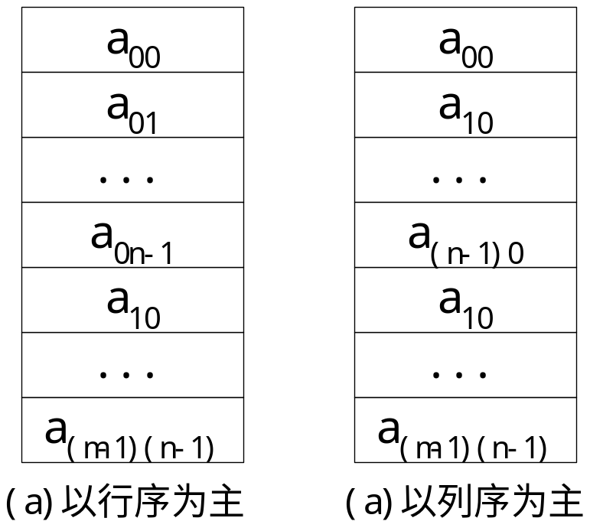
3.1.1数组概念及其存储结构
图3-1二维数组的存储结构

Slide 89
3.1.1数组概念及其存储结构
(1)按行存储方式
首先看一维数组a[n]，数组的长度为n，每个元素所需的存储空间L是由数组元素的数据类型决定的，即L=sizeof(ElemType)；数组的首地址为LOC[A](元素A[0])的地址），则数组A中任何一个元素A[i]的地址LOC[i]可由下式进行计算：
LOC[i]=LOC[A]+I*L
对于二维数组a[n][m]来说，先依次存放第一行的元素a00,a01...,a0m-1；然后存放第二行元素a10,a11...,a1m-1，...最后存放第n行元素an-10,an-11...,an-1m-1；若每行的元素个数为m，每个元素所需存储单元为L，则二维数组按行存储的地址映像公式为：
LOC[i,j]=LOC[0,0]+(m*i+j)*L
同理可知三维数组A[c1][c2][c3]按行存储方式下地址映像公式为：
LOC[i,j,k]=LOC[0,0,0]+(c2*c3*i+c3*j+k)*L

Slide 90
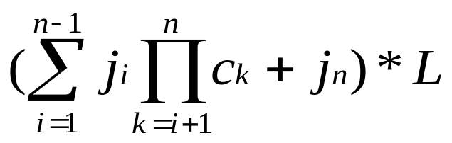
3.1.1数组概念及其存储结构
分析上面的公式，c2*c3为最未两维所对应的二维数组的元素个数，c3则是最未一维所规定的一维数组的元素个数，以上规则可以推广到多维数组的情况。设n维数组的各维长度为c1，c2.，..cn.，每个元素所需存储单元为L个，各维数组元素的下标由0开始，则n维数组按行存储的地址映像公式为：
LOC[J1,J2,...Jn]
=LOC[0,0,0]+(( c2*c3*... cn)* J1+( c3*c4*...cn)* J2+...+cn*Jn-1+Jn)*L
= LOC[0,0,0]+
（公式2-1）

Slide 91
3.1.1数组概念及其存储结构
[例3-1]有如下数组定义：
int a[8][9];
float b[10][6][4];
若数组a的首地址为500，b的首地址为1000，且按行存储。求数组元素a[5,6],b[3][4][5]的地址。
解：（1）数组元素a[5][6]的地址
将j1=5，j2=6,c1=8，c2=9带入公式2-1得：
LOC[5,6]=500+(9*5+6)*sizeof(int)=500+51*2=602
(2) 数组元素b[3][4][5]的地址
将j1=3，j2=4，j3=5，c1=10，c2=6，c3=4带入公式得：
LOC[3,4,5]=1000+(3*6*4+4*4+5)*sizeof(float)
=1000+93*4=1372

Slide 92
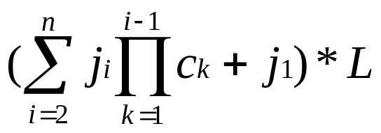
3.1.1数组概念及其存储结构
（2）按列存储方式
所谓按列存储，是首先存储第一列的元素，然后存储第二列的元素，...最后存储第n-1列的元素。
推广到一般情况，设n维数组的各维长度为c1，c2.，..cn.，每个元素所需存储单元为L个，各维数组元素的下标由0开始，则n维数组按列存储的地址映像公式为：
LOC[j1,j2,...jn]
=LOC[0,0,0]+(( c1*c2*... cn－1)* jn+( c1*c2*... cn－2)* jn-1+...+c1*j2+j1)*L
= LOC[0,0,0]+
（公式2-2）

Slide 93
3.1.1数组概念及其存储结构
[例3-2]有如下数组定义：
int a[9][9];
float b[10][6][4];
若数组a的首地址为500，b的首地址为1000，且按列存储。求数组元素a[5,6],b[3][4][5]的地址。
解：（1）数组元素a[5][6]的地址
将j1=5，j2=6,c1=9，c2=9带入公式2-2得：
LOC[5,6]=500+(9*6+5)*sizeof(int)=500+59*2=618
2.数组的顺序存储
高级语言中数组在计算机内是用一批连续的存储单元来表示的，称为数组的顺序存储结构。在二维数组中，每个元素都受行关系和列关系的约束，

Slide 94
3.1.1数组概念及其存储结构
例如在一个二维数组A[m][n]中，对于第i行第j列的元素A[i][j]，A[i][j+1]是该元素在行关系中的直接后继元素；而A[i+1][j]是该元素在列关系中的直接后继元素。大部分高级语言采用行序为主的存储方式（如c,Pascal），如图3-1(a)所示，有的语言（如Fortran）中采用的是以列序为主的存储方式。如图3-1(b)所示。
图3-1二维数组的存储结构

Slide 95
3.1.1数组概念及其存储结构
(2) 数组元素b[3][4][5]的地址
将j1=3，j2=4，j3=5，c1=10，c2=6，c3=4带入公式2-2得：
LOC[3,4,5]=1000+(10*6*5+10*4+3)*sizeof(float)
=1000+343*4=2372

Slide 96
3.1.2 特殊矩阵的压缩存储
矩阵在科学与工程计算中有着广泛的应用，但在数据结构中我们研究的不是矩阵本身，而是如何在计算机中高效地存储矩阵、实现矩阵的基本运算。在高级语言编程中，通常用二维数组来表示矩阵。这样利用上面的地址计算公式可以快速访问矩阵中的每一个元素。但实际应用中会遇到一些特殊矩阵。
所谓特殊矩阵是指矩阵中值相同的元素或者零元素的分布有一定的规律。通过分析特殊矩阵中非零元素的分布规律，只存储其中的必要的、有效的信息，为了节省存储空间，可以对这些矩阵进行压缩存储。所谓压缩就是为多个值相同的元素只分配给一个存储空间。由于特殊矩阵中非零元素的分布有明显的规律，因此我们可将其压缩存储到一个一维数组中，并找到每个非零元素在一维数组中的对应关系。常见的特殊矩阵有：对称矩阵、三角矩阵和三对角矩阵。

Slide 97
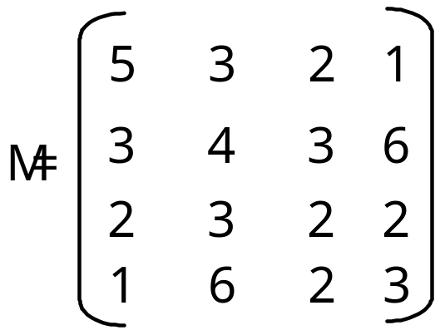
3.1.2 特殊矩阵的压缩存储
1．对称矩阵
若一个n阶矩阵A中的元素满足：aij=aji(1≤i≤n,1≤j≤n)则称A为n阶对称矩阵，即元素分布关于主对角线对称。
对于对称矩阵，可以为每一对对称元素分配同一存储空间，因此具有n*n个元素的对称矩阵采用一维数组可以压缩存储到n*(n+1)/2个元素空间中。
[例3-3]一个4*4对称矩阵M，存储映象为：

Slide 98
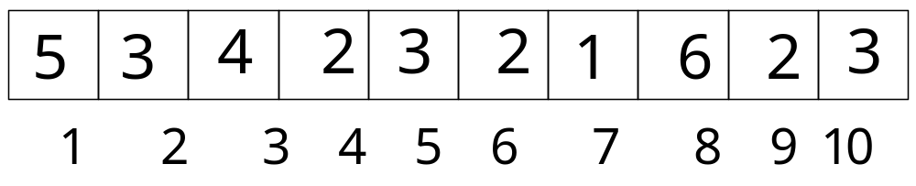
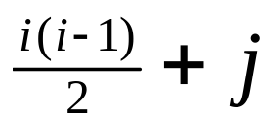
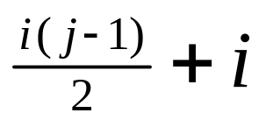
3.1.2 特殊矩阵的压缩存储
按行序存储为：
用一维数组M[1..n(n+1)/2]作为n阶对称矩阵A的存储结构时，矩阵元素aij与数组元素M[k] 存在一一对应的关系，则下标间的换算关系如下：:
当i≥j时（下三角部分）
K =
当i<j时（上三角部分）

Slide 99
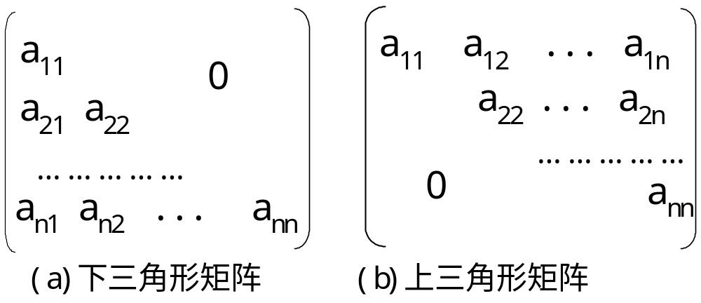
3.1.2 特殊矩阵的压缩存储
2．三角矩阵
当一个方阵的主对角线以上或以下的所有元素皆为零时，该矩阵称为三角矩阵；三角矩阵有上三角矩阵和下三角矩阵，图3-2是两种特殊矩阵的形式。
图3-2 三角矩阵

Slide 100
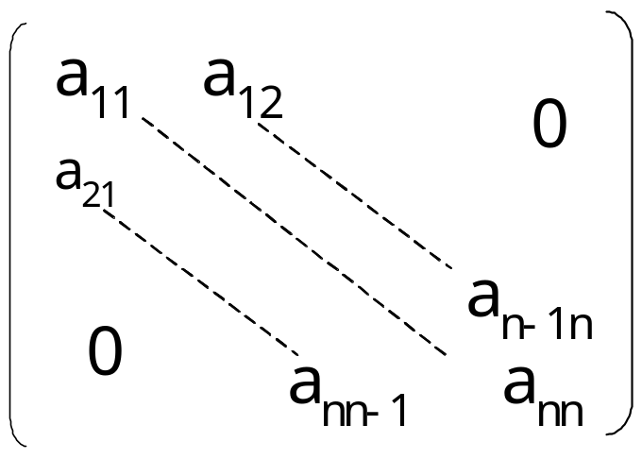
3.1.2 特殊矩阵的压缩存储
对于n阶上三角形和下三角形矩阵，按以行序为主序的原则将矩阵的所有非零元素压缩存储到一个一维数组M[1….n(n+1)/2]中，则M[k]和矩阵中非零元素aij之间存在一一对应的关系：
下三角形矩阵： k=i(i-1)/2+j (i>=j)
上三角形矩阵： k=(2n-i+2)(i-1)/2+(j-i+1) (i<=j)
3．三对角矩阵
三对角矩阵是指除了主对角线上和直接在对角线上下的对角线上的元素外，其他所有元素皆为零的矩阵。如图3-3所示
图3-3 三对角带状矩阵

Slide 101
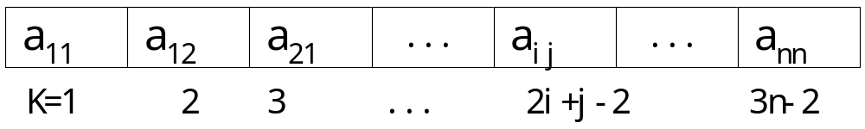
3.1.2 特殊矩阵的压缩存储
对于n阶的三角形矩阵，以按行序为主序的原则将矩阵的所有非零元素压缩到一维数组M[1…..3n-2]中，则M[k]和矩阵中非零元素aij之间存在一一对应关系：k=2i+j-2。图3-4给出了三角形矩阵是压缩存储形式。
图3-4 三对角矩阵压缩存储

Slide 102
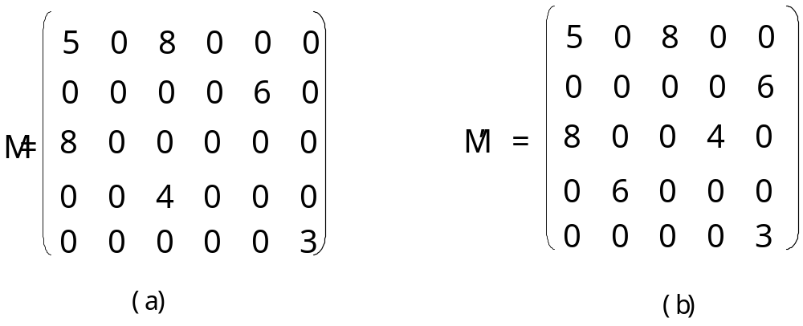
3.1.3稀疏矩阵
所谓稀疏矩阵，是指矩阵中大多数元素为零的矩阵。一般的，当非零元的个数占元素总数的比例低于20%时，称这样的矩阵为稀疏矩阵。例如下述M矩阵中30个元素中只有6个非零元素，这显然是一个稀疏矩阵。
图3-5 稀疏矩阵

Slide 103
3.1.3稀疏矩阵
对于这样的矩阵如果采用二维组存储全部元素的话，显然会浪费大量的存储空间，因此一般采用压缩存储方式。稀疏矩阵进行压缩存储通常有两类方法：顺序存储和链式存储。
1．稀疏矩阵的三元组表示法
由于稀疏矩阵中非零元素的分布不像特殊矩阵那样有规律性，无法在矩阵的下标与存储位置间建立直接联系，对于矩阵中的每一个非零元素，除了存储非零元素外，还要存储非零元素所在的行号、列号，才能迅速确定一个非零元素是矩阵中的哪一个元素。
其中每一个非零元素所在的行号、列号和值组成一个三元组(i，j，aij)，下列6个三元组表示了稀疏矩阵M的6个非零元素：

Slide 104
3.1.3稀疏矩阵
（1，1，5）（1,3，8）（2，5，6）（3，1，8）（4，3，4）
（5，6，3）
非零元素在一维数组中的存放有一个次序问题：行优先还是列优先，例稀疏矩阵M以行存储的三元组表示如图3-6（a）所示，以列存储的三元组表示如图3-6（b）所示，用C语言描述三元组表结构如下
    typedef struct
    {int row,col; /*该非零元素的行、列下标*/
    ElemType data; /*该非零元素的值*/
    }TripleTp;
    typedef struct{
    TripleTP elem[maxsize]; /*非零元素三元组表*/
    int m,n,t; /*矩阵的行数、列数和非零元素个数*/
    }SpmatTp

Slide 105
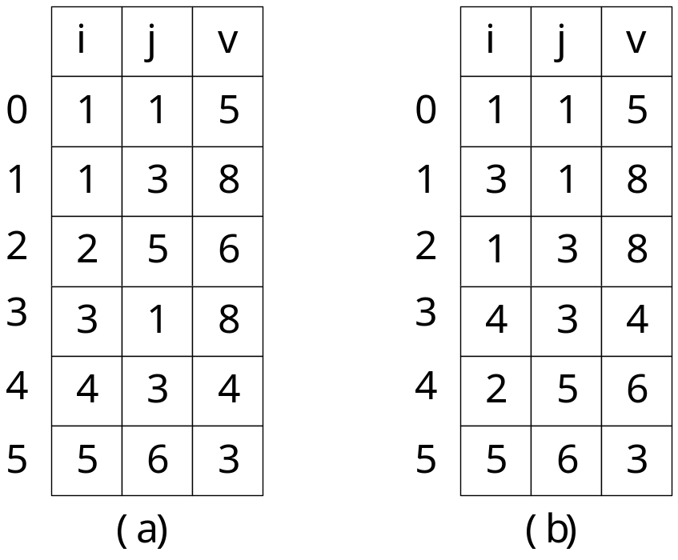
3.1.3稀疏矩阵
图3-6 稀疏矩阵的三元组表示

Slide 106
3.1.3稀疏矩阵
2．稀疏矩阵的转置运算
稀疏矩阵的转置运算就是对一个m×n的矩阵A，它的转置矩阵B是一个n×m的矩阵，且
A[i][j]=B[j][i]，0≤i<m，0≤j<n，
即A的行是B的列，A的列是B的行。
[例3-4]图3-5中的a图和b图互为转置矩阵。
在三元组的存储形式下，求稀疏矩阵M的转置矩阵N，实际上就是由图3-6（a）图求得图3-6（b）。三元组转置的方法有两种：
（1）按照矩阵M的列序进行转置
该算法思想如下：

Slide 107
3.1.3稀疏矩阵
当第一次扫描把a.data中所有j等于1（即列号为1）所在的三元组（即对应M中第一行的非零元素）按序存入b.data中，第二次扫描把a.data中所有j等于2所在的三元组b.data，最后经过对a.bata进行n次扫描（n为M的列数）才能完成。具体的算法描述如下：
【算法3.1】
void TransMatrix(TriTupleTable *b，TriTupleTable *a)
{/* a和b是矩阵A、B的三元组表表示，求A转置为B*/
int p，q，col；
b->m=a->n； b->n=a->m； /*A和B的行列总数互换*/
b->t=a->t； /*非零元总数*/
if(a->t!=0){

Slide 108
3.1.3稀疏矩阵
q=0；
for(col=1；col<a->n；col++) /*对A的每一列*/
for(p=0；p<a->t；p++) /*扫描A的三元组表*/
if(a->data[p]．j==col){ /*找列号为col的三元组*/
b->data[q]．i=a->data[p].j；
b->data[q]．j=a->data[p].i；
b->data[q]．v=a->data[p].v；
q++；
}
}
}/*TransMatrix

Slide 109
3.1.3稀疏矩阵
算法分析
该算法除少数附加空间，例如p，q和col之外，经所需要的存储量仅为两个三元组表a，b所需要的空间。因此，当非零元素个数t< m×n/3时，其所需存储空间比直接用二维数组要省。该算法的时间主要耗费在col和p的二重循环上，若A的列数为n，非零元素个数t，则执行时间为O(n×t)，即与A的列数和非零元素个数的乘积成正比。通常用二维数组表示矩阵时，其转置算法的执行时间是O(m×n)，它正比于行数和列数的乘积。由于非零元素个数一般远远大于行数，因此上述稀疏矩阵转置算法的时间大于通常的转置算法的时间，为此我们提出另一种方法。

Slide 110
3.1.3稀疏矩阵
（2）按照a.data中三元组的次序进行转置
算法思想：
该算法实现对a.data扫描一次就能得到b.data，因此首先要知道a.data中元素在b.data中存储位置，才能每扫描到一个元素就直接将它放到b.data中应有的位置上。为此需设置两个数组num[1..n]和pot[1..n]，分别存放在矩阵M中每一列的非零元素个数和每一列第1个非零元素在b.data中的位置。因此有：
pot[1]=0;
pot[col]=pot[col-1]+num[col-1] (2≤col≤n)
对于图3-5中矩阵M，其num 和pot的值如表3-1所示

Slide 111

3.1.3 特殊矩阵的压缩存储
具体转置算法描述如下：
【算法3.2】
void FTran (TriTupleTable *b，TriTupleTable *a)
{/*a， b是矩阵A、B的三元组表表示，B是A的转置矩阵*/
int p，q，col；
b->m=a->n； b->n=a->m； /*A和B的行列总数互换*/
b->t=a->t； /*非零元总数*/

Slide 112
3.1.2 特殊矩阵的压缩存储
if(a->t!=0){
for(col=1；col<=a->n；col++) num[col]=0;
for (k=0;k<a->t;k++)num[a->data[k].j]++;
pot[1]=0;
for (col=2;col<=a->n;col++)
pot[col]=pot[col-1]+num[col-1];
for(p=0；p<a->t；p++){
col=a->elem[p].j;q=pot[col];
b->data[q]．i=a->data[p].j；
b->data[q]．j=a->data[p].i；
b->data[q]．v=a->data[p].v；
pot[col]++；}
}
}/*FTran*/

Slide 113
3.1.3 特殊矩阵的压缩存储
此算法比前一个算法多用了两个数组，但从时间上，由于四个并列的循环语句分别执行了n,t,n-1和t次，因此算法的执行时间为O（n+t）,当t和m×n等数量级时，该算法的执行时间为O(m×n)，但在t<<m×n时，此算法比较高效的。
3．稀疏矩阵的十字链表结构
稀疏矩阵的三元组结构中，与传统的二维数组相比节约了大量的存储空间，但是在进行某些运算，如矩阵相加乘法运算时，非零个数和位置会发生很大的变化，采用三元组的顺序结构势必需要移动大量元素。为了避免移动元素，可以采用链式存储结构——十字链表。

Slide 114
3.1.3 特殊矩阵的压缩存储
（1）十字链表的构成
在十字链表中，每一个非零元素用一个结点表示，结点中除了表示非零元所在的行(row)、列(col)和值(val)的域外，还需增加两个链域：行指针域(right)，用来指向本行中下一个非零元素；列指针域(down) ，用来指向本列中下一个非零元素。整个链表构成一个十字交叉的链表，我们称这样的存储结构为十字链表。十字链表可用两个分别存储行链表的头指针和列链表的头指针的一维数组表示之。下图为图3-5中稀疏矩阵M的十字链表：

Slide 115
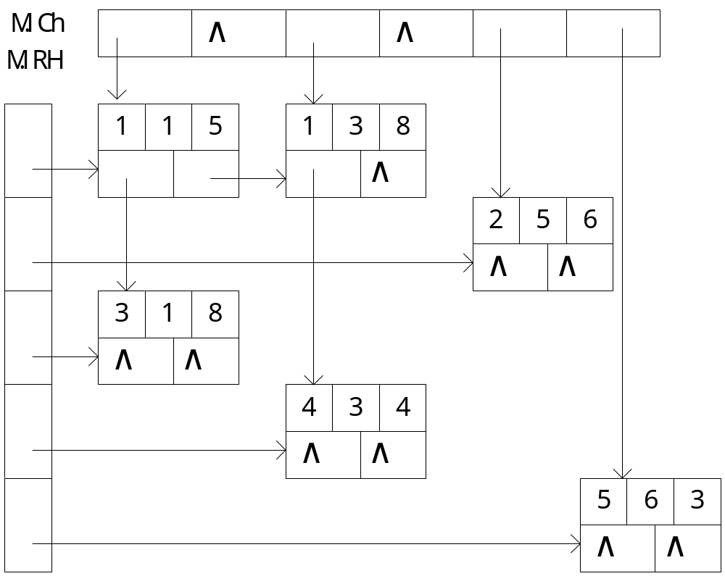
3.1.3 特殊矩阵的压缩存储
图 3-7 稀疏矩阵M的十字链表

Slide 116
3.1.3 特殊矩阵的压缩存储
十字链表的结构描述如下：
typedef struct ONode
{ int row，col；
ElemType val； /*非零元素结点用val域*/
struct node *right，*down；
}Onode;
当稀疏矩阵用三元组表进行相加时，有可能出现非零元素的位置变动，这时候，不宜采用三元组表作存储结构，而应该采用十字链表较方便。但由于每个非零元结点即在行链表中又在列链表中，所以在插入或删除结点时，即要在行链表中进行又要在相应的列链表中进行，这样指针的修改会复杂些。具体的算法可参考有关教材，在此不再细述。

Slide 117
3.2广义表
3.2.1广义表的定义
广义表是线性表的推广,也称为列表（List）。广义表一般记作LS=(d0,d1,...dn-1)
其中LS是广义表(d0,d1,...dn-1)的名称，表中元素的个数n称为广义表的长度。在线性表的定义中，ai(1<=i<=n)只限于是单个元素.而在广义表的定义中,di可以是单个元素，也可以是广义表，分别称为广义表LS的单元素（称为原子数据）和子表。习惯上，用大写字母表示广义表的名称,用小写字母表示单元素。当广义表LS非空时，称第一个元素d0为广义表的表头(Head)，称其余元素组成的表(d1,d2,...dn-1)是LS的表尾(Tail)。
一个广义表的深度是指该广义表展开后所含括号的层数。
显然，广义表的定义是一个递归的定义，因为在描述广义表时又用到了广义表的概念。下面列举一些广义表的例子。

Slide 118
3.2广义表
1) A=( )； A是一个空表，它的长度为0；深度为1。
2) B=( e )；广义表B只有一个单元e，B的长度为１；深度为1
3) C=( a,( b,c,d ) )；广义表C的长度为２，两个元素分别为单元素a和子表( b,c,d ),a是表头，表尾是((b,c,d))；深度为2。
4) D=( A,B,C )； 广义表D的长度为３，三个元素都是列表。显然，将子表的值代入后，则有D=( ( ),( e ), ( a,( b,c,d ) ) )；深度为3。
5) E=( a,E )； 这是一个递归的表，它的长度为２。E相当于一个无限的广义表E=( a,( a,( a......) ) )，深度无法确定。
由上述定义和例子可知广义表的三个重要结论：
1)广义表的元素可以是子表，而子表的元素还可以是子表，...。
2)广义表可为其他广义表所共享。
3)广义表可以是一个递归的表，即广义表也可以是其本身的一个子表。
此外，由广义表的深度定义可知，空表或只含原子数据的广义表深度为1，任一非空广义表的深度＝最大子表深度＋1。由表头和表尾的定义可知，任何一个非空的广义表，其表头可能是原子，也可能是子表，但表尾必定为子表。

Slide 119
3.2.2广义表的存储结构
由于广义表的元素类型不一定相同，因此，很难用顺序结构存储表中元素，通常采用链存储方法来存储广义表中元素，并称之为广义链表。采用链式存储结构，每个数据元素可用一个结点表示。
根据上一节的分析，广义表中有两类结点：一类是原子结点，另一类是子表结点。为了将两者统一，用了一个标志tag，当其为0时，表示是原子结点，其data域存储结点值，link域指向下一个结点;当其tag为1时表示是子表结点，其sublist为指向子表的指针，如图3-8所示。

Slide 120
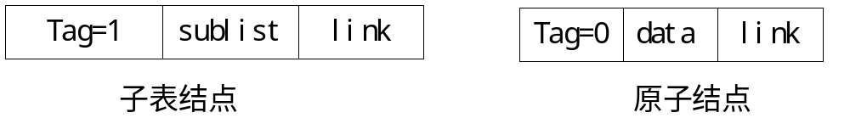
3.2.2广义表的存储结构
图3-8 广义表的链表结点结构
用C语言描述结点的类型如下：
    typedef struct GLnode
    {
    int tag;/*公共部分，用于区分原子结点（tag=0）和子表结点(tag=1)*/
    union{
    struct GLnode *sublist} val; /*子表结点的指针域*/
    Elemtype data; /*原子结点的数据域*/
    };
    struct Glnode *link;
    }Gnode;

Slide 121
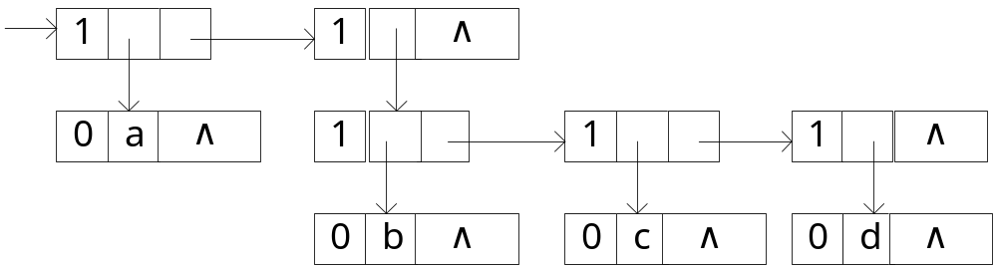
3.2.2广义表的存储结构
广义表有两种类型的存储结构，第一种是将广义表分为表头和表尾存储，第二种是在同层存储所有的兄弟。图3-9是广义表存储结构示意图。
[例3-5]C=( a,( b,c,d ) )的存储结构示意图如3-9图所示
(a)第一种广义表的存储结构

Slide 122
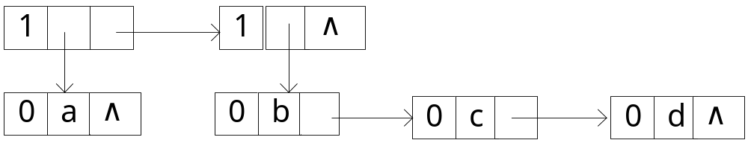
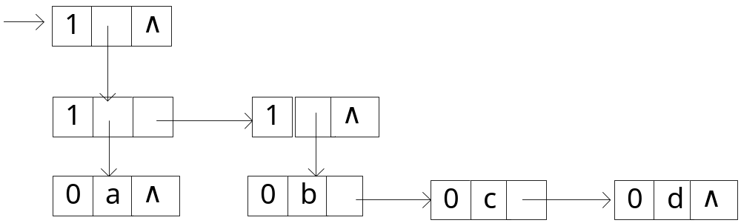
3.2.2广义表的存储结构
(b) 不带表头结点的第二种的存储结构
(c)带表头结点的第二种的存储结构
图3-9 广义表的存储结构示例图

Slide 123
3.2.2广义表的存储结构
上述图3-9(b)存储结构容易分清广义表中原子和子表所在层次；最高层的表结点个数即为广义表的长度；最低层的表结点所在层数即为广义表的深度。

Slide 124
3.2.3广义表的递归算法
广义表的基本运算有：向广义表插入元素和从广义表中查找或删除元素，求广义表的长度和深度、输出广义表及广义表的复制等操作。由于广义表定义具有递归性质，因此采用递归算法是很自然的，本节采用带表头结点的广义表第二种存储结构实现下列基本运算。
1．求广义表的深度
算法思想：求广义表的深度深度公式如下:
（1）depdh(p)=1 当空表。
（2）depdh(p)=max(depdh(p1),...,depdh(pn))+1 其余情况。
其中p=(p1,p2,...,pn)，具体算法如下：

Slide 125
3.2.3广义表的递归算法
【算法3.3】
int GLdepth(Gnode *H) /*求表的深度函数 */
{
int dep,maxdh=0;
while (H!=NULL)
{if (H->tag==1)
{dep=depth(H->val.sublist);
if (dep>maxth)
max=dep;
}
H=H->link
return maxth+1;
}

Slide 126
3.2.3广义表的递归算法
(2)计算一个广义表h中所有原子的个数
算法思想：设num存储原子的个数，对于广义表的每个元素进行循环，若为子表，递归计算该子表，并将其返回值累加到num中;否则，让num增1，最后返回num之值。具体算法如下：
  【算法3.4】
  int atomnum(Gnode *H)
  {
  int num=0;
  while (H!=Null)
  {
  if (H->tag==1)
  num+=atomnue(H->val.sublist);
  else
  num+=1;
  H-H->link;}
  return num;
  }

Slide 127
本章小结
数组和广义表是线性结构的一种扩展，本章主要讲述了数组的两种存储表示方法与实现；特殊矩阵的压缩存储；稀疏矩阵的三元组存储和十字链存储。广义表的基本概念点及其存储表示方法，要求读者通过本章的学习认识数组和广义表这两种数据结构。

Slide 128
习题3
一 选择题
1．数组元素之间的关系是________。
A．既不是线性的，也不是树形的 B.是线性的
C.是树形的 D.既是线性的，也是树形的
2.二维数组M的元素是4个字符(每个字符占一个存储单元)组成的串,行下标i的范围从0到4,列下标j的范围从0到5,M按行存储时元素M[4][5]的起始地址与M按列存储时元素( ) 的起始地址相同。
A.M[2][4] B.M[3][4] C.M[4][5] D.M[4][4]
3. 常对数组进行的两种基本操作是（ ）C
A.建立与删除 B.索引和修改 C.查找和修改 D.查找与索引
【答案】C
4. 数组A[5][6]的每个元素占5个单元，将其按行优先次序存储在起始地址为1000的连续的内存单元中，则元素A[4，4]的地址为______。
A.1140 B.1145 C.1120 D.1125
5. 数组A[6][7]的每个元素占5个单元，将其按列优先次序存储在起始地址为1000的连续的内存单元中，则元素A[5，6]的地址为______。
A.1175 B.1180 C.1205 D.1210
6.数组A[8][10]中,每个元素A的长度为4个字节,从首地址SA开始连续存放在存储器内,存放该数组至少需要的单元数是（ ）。
A.80 B.320 C.240 D.270

Slide 129
习题3
7.稀疏矩阵一般的压缩存储方法有两种,即（）。
A 二维数组和三维数组 B.三元组和散列
C.三元组和十字链表 D.散列和十字链表
8.设矩阵A是一个对称矩阵,为了节省存储,将其下三角部分按行序存放在一维数组B[1,n(n-1)/2]中,对下三角部分中任一元素ai,j(i<=j),在一组数组B的下标位置k的值是（）。
A.i(i-1)/2+j-1 B.i(i-1)/2+j
C.i(i+1)/2+j-1 D.i(i+1)/2+j
9．一个n阶对称矩阵，如果以行或列为主序放入内存，则容量为_______D
A.n*n B.n**/2 C. (n+1)*(n+1)/2 D.n*(n+1)/2
10.设有一个10阶的对称矩阵A，采用压缩存储方式，以行序为主存储，a1,1为第一个元素，其存储地址为1，每个元素占1个地址空间，则a8,4的地址为____________
A.15 B.32 C.34 D.33
11．广义表（（a）,(a)）的表头是______,表尾是______
A.a B.(a) C.((a)) D.()

Slide 130
习题3
二 填空题
1. 对矩阵采用压缩存储是为了______。
2. 假设一个10阶的下三角矩阵A按列优顺序压缩存储在一维数组C中，则C数组的大小应为________。
3.己知二维数组A[m][n]采用行序为主方式存储,每个元素占k个存储单元,并且第一个元素的存储地址是LOC(A[0][0]),则A[i][j]的地址是（）。
4.二维数组A[10][15]采用列序为主方式存储,每个元素占一个存储单元,并且A[0][0]的存储地址是400,则A[6][12]的地址是（）。
5.有一个10阶对称矩阵A,采用压缩存储方式(以行序为主,且A[0][0]=100),则A[8][4]的地址是（）。
6.设n行n列的下三角矩阵A已压缩到一维数组S[1..n*(n+1)/2]中,若按行序为主存储,则A[i][j]对应的S中的存储位置是（）。
7.若A是按列序为主序进行存储的4×6的二维数组,其每个元素占用3个存储单元,并且A[0][0]的存储地址为1000,元素A[1][3]的存储地址为（ ）,该数组共占用（ ）个存储单元。
8．广义表(a,(a,b),d,e,((i),j))的表头是_______，表尾是______,长度是_­­­­­­­________,深度是_________。
9.广义表((a,b),b)的表头是_______,表尾是__________。

Slide 131
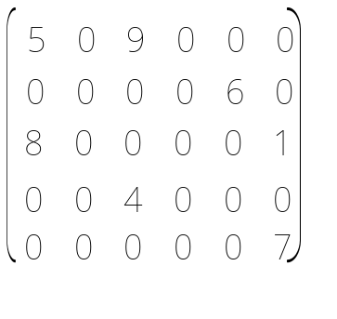
习题3
三 判断题
1.数组可以看成是线性表结构的一种推广，因此可以对它进行插入、删除等运算。（ ）
2.若采用三元组压缩技术存储稀疏矩阵,只要把每个元素的行下标和列下标互换,就完成了对该矩阵的转置运算,这种观点（）。
3．一个广义表的表尾总是一个广义表（ ）
4．一个广义表的表头总是一个广义表 （ ）
5.数组元素之间的关系是线性的（ ）
四 简答题
1.一个稀疏矩阵如图所示，画出对应的三元组和十字链表表示法。
2.画出下列广义表的第二种不带表头结点的存储结构图，并指出其长度和深度
(((a,(b)),((),c),(d,e)),f)
五 算法设计
1．试编写算法，以一维数组作存储结构，实现线性表的就地逆置，即在原子表的存储空间内将线性（a0，a2，… ai，ai+1… an-1）逆置为（an-1，… ai，ai-1… a0）。
2．求广义表的长度。

Slide 132
第4章 栈和队列
本章学习目标:
1．掌握栈和队列的定义、特性，并能正确应用它们解决实际问题。
2．熟练掌握栈的顺序存储、链表存储以及相应操作的实现。
3．熟练掌握队列的顺序存储、链表存储以及相应操作的实现

Slide 133
4.1 栈
4.1.1 栈的定义及其运算
一、栈的定义
栈(stack)是限定仅在表尾进行插入或删除操作的线性表。因此，表尾具有特殊的含义，是允许插入和删除的一端，称为栈顶(Top)，表头端为固定的一端，称为栈底(Bottom)。不含元素的栈称为空栈。栈的插入与删除操作分别称为进栈和出栈。进栈是将一个数据元素存放栈顶，出栈是将栈顶元素取出，如图4-1所示

Slide 134
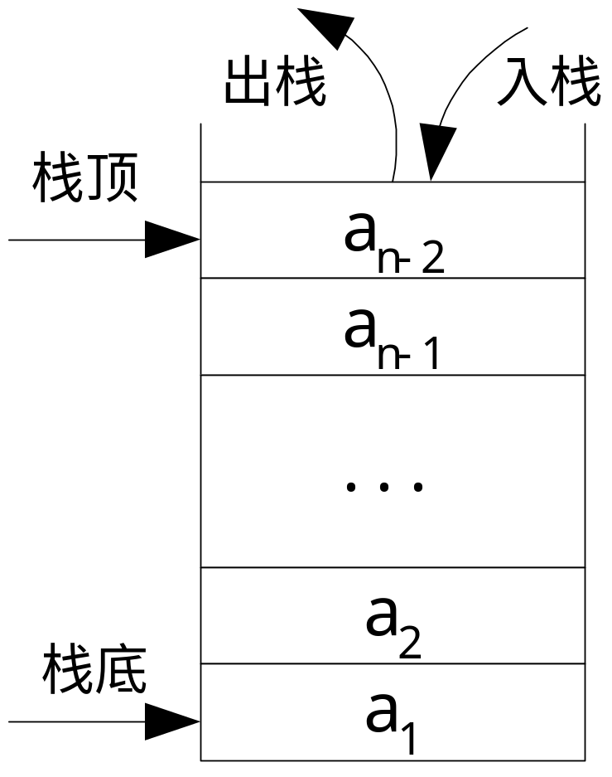
4.1.1 栈的定义及其运算
    图4-1栈示意图

Slide 135
4.1.1 栈的定义及其运算
二、栈的特点
根据栈的定义可知，最先放入栈中的元素在栈底，最后放入的元素在栈顶，元素刚好相反，最后放入的元素最先删除，最先放入的元素最后删除。因此，栈是一种后进先出(Last In First Out)的线性表，简称为LIFO表。如元素是以a1，a2，…，an的顺序进栈，退栈的次序却是an，an-1，…，a1。

Slide 136
4.1.1 栈的定义及其运算
三、栈的运算
有关栈的基本操作主要有以下几种：
1 初始化栈：InitStack(S)
初始条件：栈s不存在。
操作结果：构造一个空栈S。
2. 进栈：Push(S,X)
初始条件：栈s已存在且非满。
操作结果：若栈S不满，则将元素x插入S的栈顶。
3.出栈： Pop(S)
初始条件：栈s已存在且非空。
操作结果：删除栈S中的栈顶元素，栈中少了一个元素，也称为“退栈”、 “删除”或“弹出”。
4.取栈顶元素：GetTop(S)

Slide 137
4.1.1 栈的定义及其运算
初始条件：栈s已存在且非空
操作结果：输出栈顶元素，但栈中元素不变。
5.判栈空： Empty(S)
初始条件：栈s已存在
操作结果：判断栈S是否为空，若为空，返回值为1，否则返回值为0。
6.判栈满StackFull（S）
初始条件：栈s已存在
操作结果：若S为满栈，则返回1，否则返回0。
注意：该运算只适用于栈的顺序存储结构。

Slide 138
4.1.2 栈的顺序存储结构
1.栈的顺序存储结构
栈的顺序存储结构简称为顺序栈，它类似于线性表的 顺序存储结构，是利用一批地址连续的存储单元依次存放自栈底到栈顶的数据元素，同时设一栈顶指针top指向栈顶元素的下一个位置。通常用一维数组来实现栈的顺序存储。一般以数组小下标一端做栈底，即top=0时为空栈，每进栈一个元素，指针top加1；每出栈一个元素，指针减1。栈的存储结构描述为：
typedef struct{
ElemType elem[MaxSize];
int top;
}SqStack;

Slide 139
4.1.2 栈的顺序存储结构
2.栈的变化
栈总是处于栈空、栈满或不空不满三种状态之一，它们是通过栈顶指针top的值体现出来的。在这我们规定：top的值为下一个进栈元素在数组中的下标值。
假设S是SqStack类型的指针变量，MaxSize为6，栈空时（初始状态），top=0，如图4-2(a)所示；图4-2(b)是进栈两个元素的状况，图4-2(c)是栈满时的状况，此时top=MaxSize；图4-2(d)是在图4-2(c)基础上出栈一个元素后的栈状况。

Slide 140
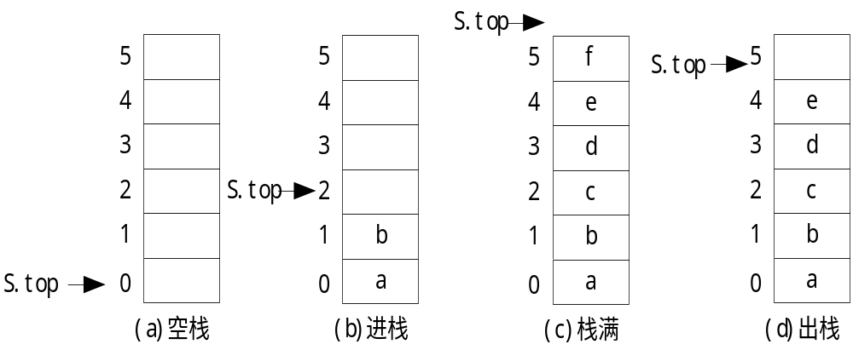
4.1.2 栈的顺序存储结构
图4-2 栈的状态变化

Slide 141
4.1.2 栈的顺序存储结构
3.顺序栈运算的基本算法
（1）初始化栈
【算法4.1】
void IinitStack(SqStack *S ){
/*建立一个空栈S*/
S->top=0;
}/*InitStack */
(2) 进栈
进栈运算是在栈顶位置插入一个新元素x，其算法思想为：

Slide 142
4.1.2 栈的顺序存储结构
1）检查栈是否已满，若栈满，进行“溢出”处理，并返回 0
2）若栈未满，将新元素赋给栈顶指针所指的单元。
3）将栈顶指针上移一个位置（即加1）。
算法如下：
【算法4.2】
int Push_Sq(SqStack *S,ElemType x)
{
if (S->top= =MaxSize) return 0;/*栈满*/
S->elem[s->top]=x; S->top++;
return 1;
}/*Push_Sq*/

Slide 143
4.1.2 栈的顺序存储结构
（3）出栈
出栈算法思想如下：
（1）检查栈是否为空，若栈空，进行“下溢”处理。
（2）若栈未空，将栈顶指针下移一个位置（即减1） 。
（3）取栈顶元素的值，以便返回给调用者。
具体算法如下：
【算法4.3】
int Pop_Sq(SqStack *S, ElemType *y)
{ if (S->top= =0) return 0; /*栈空*/
--S->top;*y=S->elem[S->top];
return(1);
}

Slide 144
4.1.2 栈的顺序存储结构
（4）取栈顶元素
【算法4.4】
char Gettop(SqStack *S)
{ int i;
if (S->top= =0)
{printf(”Underflow”); return (0);} /*若栈空，不能读栈顶元素，则返回0*/
else {i=top-1;
return (S->elem [i]);} /*否则，读栈顶元素，但指针未移动*/
}

Slide 145
4.1.2 栈的顺序存储结构
（5）判栈空操作
【算法4.5】
int Empty(SqStack *S)
{
if (S->top= =0) return (1); /*若栈空，则返回1*/
else return (0); /*否则，则返回0*/
}

Slide 146
4.1.3 栈的链式存储结构
1.链栈的定义
用链式存储结构实现的栈称为链栈。链栈的结点结构与单链表的结点结构相同，通常就用单链表来表示，栈的链式存储结构描述如下：
typedef struct Snode
{ ElemType data;
Struct Snode *next;
};
由于栈的插人和删除操作只在表头进行，因此用指针实现栈时不是和单链表那样设置一个表头单元，链栈由它的栈顶指针唯一确定。在这我们设栈顶指针top是SNode * 类型的变量，则top指向栈顶结点，当top=NULL时，链栈为空。图4-3展示了链栈的元素的结点与栈顶指针的关系。

Slide 147
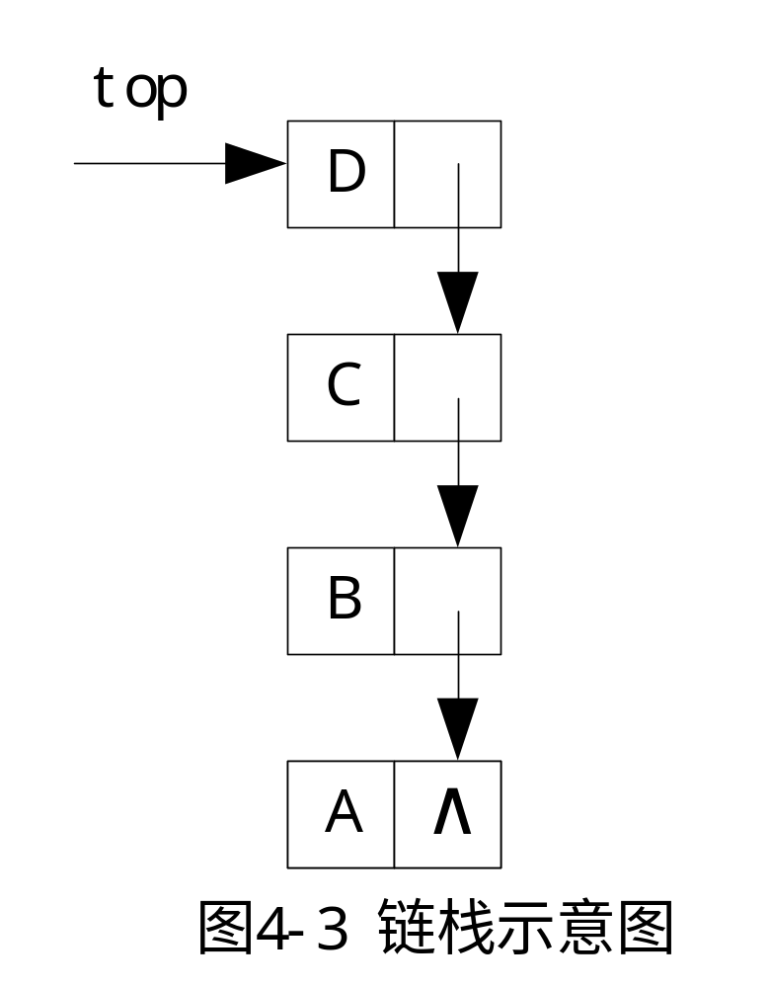
4.1.3 栈的链式存储结构

Slide 148
4.1.3 栈的链式存储结构
2.链栈的基本操作
（1）进栈运算
进栈算法思想：
1）为待进栈元素x申请一个新结点，并把x赋给 该结点的值域。
2）将x结点的指针域指向栈顶结点。
3）栈顶指针指向x结点，即使x结点成为新的栈顶结点。
具体算法如下：
【算法4.6】

Slide 149
4.1.3 栈的链式存储结构
SNode *Push_L(SNode * top,ElemType x)
{
SNode *p;
p=(SNode*)malloc(sizeof(SNode));
p->data=x;
p->next=top;
top=p;
return top;`
}
2）出栈运算
出栈算法思想如下：
1）检查栈是否为空，若为空，进行错误处理。
2）取栈顶指针的值，并将栈顶指针暂存。
3）删除栈顶结点。

Slide 150
4.1.3 栈的链式存储结构
具体算法如下：
【算法4.7】
SNode *POP_L(SNode * top,ElemType *y)
{SNode *p;
if(top==NULL) return 0;/*链栈已空*/
else{
p=top;
*y=p->data;
top=p->next; free(p);
return top;
}

Slide 151
4.1.3 栈的链式存储结构
（3）取栈顶元素
具体算法如下：
【算法4.8】
void gettop(SNode *top)
{
if(top!=NULL)
return(top->data); /*若栈非空，则返回栈顶元素*/
else
return(NULL); /*否则，则返回NULL*/
}

Slide 152
4.1.3 栈的应用
由于栈结构具有“后进先出”的特点，使它在计算机程序设计中成为重要的结构。如程序设计中进行语法检查、计算表达式的值、函数的调用和实现递归等。下面主要讨论以下几个典型例子。
1．算术表达式的求值
（1）算术表达式的中缀表示
把运算符放在参与运算的两个操作数中间的算术表达式称为中缀表达式。例如： 3*4，a+b/c。算术表达式中包含了算术运算符和算术量(常量、变量、函数)，而运算符之间又存在着优先级。如我们所讨论的算术运算符包括：＋、－、*、/、∧(乘方)和括号（）。这些运算符的优先级为:（）、∧、*、/、＋、－。因此编译程序在求值时，不能简单从左到右运算，必须先算运算级别高的，再算运算级别低的，同一级的运算符从左到右进行。

Slide 153
4.1.3 栈的链式存储结构
在中缀表达式中，例如运算：a+b*c-d时，编译器并不知道要先做b*c，它只能从左向右逐一检查，当检查到第一个运算符号时还无法知道是否可执行，待检查到第二个运算符乘号时，由于乘号的运算次序比加号高，才知道a+b是不可以执行的，当继续检查到第三个运算符减号时，方才确定应先执行b*c。
（2）算术表达式的后缀表示
把运算符放在参与运算的两个操作数后面的算术表达式称为后缀表达式，也称为逆波兰式。
例如，对于下列各中缀表达式：
(1)10/5+8
(2)28-9*(4+3)
对应的后缀表达式为：
(1)10 5 / 8 +
(2)28 9 4 3 + * -

Slide 154
4.1.3 栈的应用
在后缀表达式中，不存在运算符的优先级问题，也不存在任何括号，计算的顺序完全按照运算符出现的先后次序进行。如上例（2）对后缀表达式进行运算时，自左向右进行扫描，碰到第一个运算符“＋”时，即把前两个运算对象取出来进行运算（得到（4＋3）的结果），再碰到”*”,再把前两个运算结果取出来进行运算（得到9*(4+3)的结果），直到整个表达式算完为止，因此，后缀表达式比中缀表达式求值要简单得多。
与后缀表达式相对应的还有一种前缀表达式，也称为波兰式。要前缀表达式中，运算符出现在两个运算对象之前。在此不再细述。
(3)后缀表达式的求值的算法
设置一个栈，开始时，栈为空，然后从左到右扫描后缀表达式，若遇操作数，则进栈；若遇运算符，则从栈中退出两个元素，先退出的放到运算符的右边，后退出的放到运算符左边，运算后的结果再进栈，直到后缀表达式扫描完毕。此时，栈中仅有一个元素，即为运算的结果。

Slide 155
4.1.3 栈的应用
[例4.1]求后缀表达式：2 1 + 8 2 - 7 4 - / *的值，
栈的变化情如下：
步骤 | 栈中元素 | 说明
１ | ２ | ２进栈
2 | 21 | 1进栈
3 |  | 遇+号退栈1和2
4 | 3 | 2+1=3的结果3进栈
5 | 38 | 8进栈
6 | 382 | 2进栈
7 | 3 | 遇-号退栈2和8
8 | 36 | 8-2=6的结果6进栈

Slide 156
步骤 | 栈中元素 | 说明
9 | 367 | 7进栈
10 | 3674 | 4进栈
11 | 36 | 遇-号退栈4和7
12 | 36 | 7-4=3的结果3进栈
13 | 3 | 遇/号退栈3和6
14 | 32 | 6/3=2的结果2进栈
15 |  | 遇*号退栈2和3
16 | 6 | 3*2=6进栈
17 | 6 | 扫描完毕,运算结束

Slide 157
4.1.3 栈的应用
从上可知，最后求得的后缀表达式之值为6，与用中缀表达式求得的结果一致，但后缀式求值要简单得多。
(4)中缀表达式变成等价的后缀表达式的算法
将中缀表达式变成等价的后缀表达式，是栈应用的典型例子，其转换规则是：设立一个栈，存放运算符，首先栈为空，编译程序从左到右扫描中缀表达式，若遇到操作数，直接输出，并输出一个空格作为两个操作数的分隔符；若遇到运算符，则必须与栈顶比较，运算符级别比栈顶级别高则进栈，否则退出栈顶元素并输出，然后输出一个空格作分隔符；若遇到左括号，进栈；若遇到右括号，则一直退栈输出，直到退到左括号止。当栈变成空时，输出的结果即为后缀表达式。将中缀表达式(2+1)*((8-2)/(7-4))变成等价的后缀表达式。

Slide 158
4.1.3 栈的应用
现在用栈来实现该运算，栈的变化及输出结果如下:
步骤 | 栈中元素 | 输出结果 | 主要操作
1 | ( |  | (进栈
2 | ( | 2 | 输出2
3 | (+ | 2 | +进栈
4 | (+ | 2 1 | 输出1
5 |  | 2 1 + | +退栈输出，退栈到(止
6 | * | 2 1 + | *进栈
7 | *( | 2 1 + | (进栈
8 | *(( | 2 1 + | (进栈
9 | *(( | 2 1 + 8 | 输出8
10 | *((- | 2 1 + 8 | 输出2
11 | *((- | 2 1 + 8 2 | - 进栈
12 | *( | 2 1 + 8 2 - | -退栈输出，退栈到(止
13 | *(/ | 2 1 + 8 2 - | / 进栈
14 | *(/( | 2 1 + 8 2 - | ( 进栈
15 | *(/( | 2 1 + 8 2 - 7 | 输出7
16 | *(/(- | 2 1 + 8 2 - 7 | -进栈
17 | *(/(- | 2 1 + 8 2 - 7 4 | 输出4
18 | *(- | 2 1 + 8 2 - 7 4 - | -退栈输出，退栈到(止
19 | * | 2 1 + 8 2 - 7 4 - / | /退栈输出，退栈到(止
20 |  | 2 1 + 8 2 - 7 4 - / * | *退栈并输出

Slide 159
4.1.3 栈的应用
2．数制转换
一个非负的十进制整数N转换为另一个等价的基数为B 的B进制数的问题，很容易通过“除B取余法”来解决。
[例4.2]将十进制数13转化为二进制数。
解：按除2取余法，得到的余数依次是1、0、1、1，则十进制数转化为二进制数为1101。
分析：由于最先得到的余数是转化结果的最低位，最后得到的余数是转化结果的最高位，因此计算过程得到的余数是从低位到高位的，而输出过程是从高位到低位依次输出的，所以这一算法很容易用栈来解决。

Slide 160
4.1.3 栈的应用
算法思想如下：
（1）若N＜＞0，则将N%B取得的余数压入栈中，执行（2）
（2）用N/b代替N。
（3）当N>0，则重复步骤(1)、(2)。
具体算法如下：
【算法4.9】
void Conversion (int N,int B)
{/*设N是非负的十进制整数，输出等值的B进制数*

Slide 161
4.1.3 栈的应用
int i;
SNode S;
InitStack(S);
while(N){/*从右向左产生B进制的各位数字，并将其 进栈*/ push(S,N%B); /*将bi进栈0<=i<=j
N=N/B;
}
while(!StackEmpty(S)){ /*栈非空时退栈输出*/
i=Pop(S);
printf("%d",i);
}
}

Slide 162
4.2 队列
4.2.1 队列的定义及其运算
1．定义
队列（Queue）是只允许在表的一端进行插入，而在另一端进行删除的运算受限的线性表。其所有的插入均限定在表的一端进行，该端称为队尾（Rear）；所有的删除则限定在表的另一端进行，该端则称为队头（Front）。如果元素按照a1，a2，a3....an的顺序进入队列，则出队列的顺序不变，也是a1，a2，a3....an。如图4-4所示，所以队列具有先进先出（First In First Out，简称FIFO）特性。

Slide 163
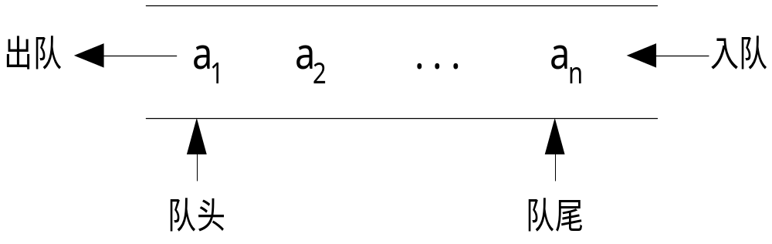
4.2.1 队列的定义及其运算
图 4-4 队列

Slide 164
4.2.1 队列的定义及其运算
在日常生活中，队列的例子到处皆是，如车站排队买票，排在队头的处理完走掉，后来的则必须排在队尾等待。在程序设计中，比较典型的例子就是操作系统的作业排队。
2．队列的基本运算
(1)InitQueue（Q）
初始条件：队Q不存在。
操作结果：置空队。构造一个空队列Q。
(2)QueueEmpty（Q）
初始条件：队Q存在。
操作结果：判队空。若队列Q为空，则返回1，否则返回0。

Slide 165
4.2.1 队列的定义及其运算
(3)EnQueue（Q，x）
初始条件：队Q存在且未满。
操作结果：若队列Q未满，则将元素x插入Q的队尾，长度加1，此操作简称入队。
(4)DelQueue（Q）
初始条件：队Q存在且非空。
操作结果：删去Q的队头元素，并返回该元素。长度减1。此操作简称出队。
(5)GetFront（Q）
初始条件：队Q存在且非空。
操作结果：读队头元素，队列Q的状态不变。

Slide 166
4.2.2 队列的顺序存储结构
1．顺序队列的定义
队列的顺序存储结构称为顺序队列，顺序队列实际上是运算受限的顺序表，和顺序表一样，顺序队列也是必须用一个数组来存放当前队列中的元素。由于队列的队头和队尾的位置是变化的，因而要设两个指针分别指示队头和队尾元素在队列中的位置，顺序存储结构为：
typedef struct{
ElemType elem[MaxSize];
int front,rear; /*队头、队尾指针*/
}SqQueue

Slide 167
4.2.2 队列的顺序存储结构
2. 顺序队列的基本操作
假设Sq为SqQueue类型的顺序队列，那么Sq.elem存放队列中的元素，Sq.front指向队头元素，Sq.rear指向队尾元素的下一个位置。队列初始状态设为Sq.front= Sq.rear=0，设队列长度MaxSize=6时，见图4-5(a)所示。
(1)入队
入队时，将新元素插入rear所指的位置，然后将rear加1。图4-5(b)是插入二个元素后的队列状况。
Sq ->elem[Sq->rear]=x;
Sq ->rear++;
(2)出队
出队时，删去front所指的元素，然后将front加1并返回被删元素。图4-5(c)删除了两个元素的状况。
*x= Sq ->elem[Sq ->front];
Sq ->front++;

Slide 168
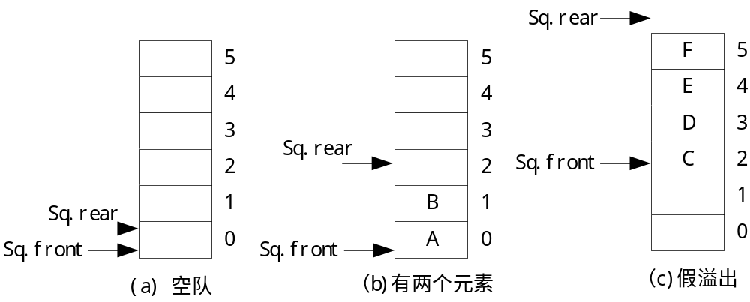
4.2.2 队列的顺序存储结构
(3)队列的长度：m=( Sq ->rear)－(Sq - >front);
图4-5 队列中元素和头尾指针的关系

Slide 169
4.2.2 队列的顺序存储结构
3．顺序队列中的溢出现象
随着入队、出队操作的进行，在操作过程中会出现下列溢出现象：
（1）“下溢”现象
当队列为空时，做出队运算产生的溢出现象。“下溢”是正常现象，常用作程序控制转移的条件。
（2）“真上溢”现象
当队列满时，做进栈运算产生空间溢出的现象。“真上溢”是一种出错状态，应设法避免。
（3）“假上溢”现象
从顺序存储的队列可以看出，有可能出现这样情况，尾指针指向一维数组最后，但前面有很多元素已经出队，即空出很多位置，这时要插入元素，仍然会发生溢出。如队列的最大容量maxsize=6，此时，rear=6，再进队时将发生溢出，我们将这种溢出称为“假溢出”，见图4-5(c)所示。

Slide 170
4.2.2 队列的顺序存储结构
要克服“假溢出”，可以将整个队列中元素向前移动，直到头指针front为零，或者每次出队时，都将队列中元素前移一个位置。因此，顺序队列的队满判定条件为rear=maxsize。但是，在顺序队列中，这些克服假溢出的方法都会引起大量元素的移动，花费大量的时间，所以在实际应用中很少采用，一般采用下面的循环队列形式。
4．循环队列
(1)循环队列的定义
为了克服顺序队列中“假溢出”，通常将一维数组Sq.elem[0]到Sq.elem.[MaxSize-1]看成是一个首尾相接的圆环，即Sq.elem[0]与Sq.elem .[maxsize-1]相接在一起。这种形式的顺序队列称为循环队列。见图4-6所示。

Slide 171
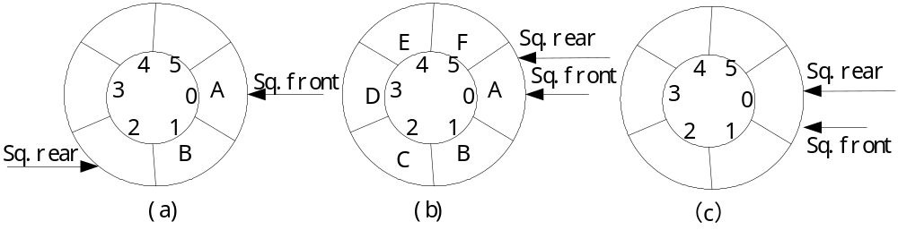
4.2.2 队列的顺序存储结构
图4-6 循环队列

Slide 172
4.2.2 队列的顺序存储结构
在循环队列中，当rear+1=maxsize时,则令rear=0。但这样的运算很不方便，因此可利用数学中的求模运算来实现。
入队：Sq->rear=(Sq->rear+1) mod MaxSize。
出队：Sq->front=( Sq->front+1) mod MaxSize。
在图4-6中此时，front=0,rear=2，队列中具有A,B二个元素，之后若C、D、E、F相继插入，则队列已满，如图4-6（b）所示，此时有：Sq->front== Sq->rear。若在情况下，A--F相继出队，此时队空，也有：Sq->front== Sq->rear，因此，仅根据Sq->front== Sq->rear无法有效 判别“队满”还是“队空”。

Slide 173
4.2.2 队列的顺序存储结构
可以使用以下两种方法解决：
在定义结构体时，附设一个标志位来区分是队空还是队满。
当Sq->front==Sq->rear,则称为队空，当(Sq->rear+1) mod MaxSize=Sq->front, 则称为队满，这时，循环队列中能装入的元素个数为MaxSize-1，即浪费一个存储单元，但是这样可以给操作带来较大方便。
本书采用的第二种方法来判别队空还是队满。
（2）循环队列的基本运算
1) 队列初始化
【算法4.10】
void InitQueue(SqQueue *Sq){
Sq->front= Sq->rear=0;
}

Slide 174
4.2.2 队列的顺序存储结构
2）入队列
入队列算法的思想
● 检查队列是否已满，若队满，则进行溢出错误处理；
● 将队尾指针后移一个位置（即加1），指向下一单元；
● 将新元素赋给队尾指针所指单元。
具体算法如下：
【算法4.11】
int EnQueue (SqQueue *Sq , ElemType x)
{ if ((Sq->rear+1)%MaxSize = = Sq-> front) return 0 ;
Sq->elem[Sq->rear]=x;
Sq->rear=(Sq->rear+1)% MaxSize;
return 1;
}

Slide 175
4.2.2 队列的顺序存储结构
3)出队列
出队列的算法思想：
● 检查队列是否为空，若队空，则返回0；
● 否则将队首指针后移一个位置（即加1）；
● 取队首元素的值。
具体算法
【算法4.12】
void DelQueue(SqQueue *Sq, Elemtype *y )
{ if (Sq->front= = Sq->rear) return 0;
*y=Sq->elem[Sq->front];
Sq->front =( Sq->front+1) % MaxSize;
return 1;
}

Slide 176
4.2.2 队列的顺序存储结构
4) 取队头元素
【算法4.13】
ElemType Getfront(SqQueue *Sq)
{ if (Sq->front= =Sq->rear) return 0;
return (Sq->elem[(Sq->front)%MaxSize]);
}

Slide 177
4.2.3队列的链式存储结构
1．链队列
从前面分析，我们知道对于数据元素变动较大的数据结构，用链式存储结构更有利。在队列中，用线性链表表示的队列称为链队列。链表的第一个节点存放队列的队首结点，链表的最后一个节点存放队列的队尾首结点，队尾结点的链接指针为空。另外还需要两个指针（头指针和尾指针）才能唯一确定，头指针指向队首结点，尾指针指向队尾结点。如图4-7所示，当队列为空时，有front=rear。

Slide 178
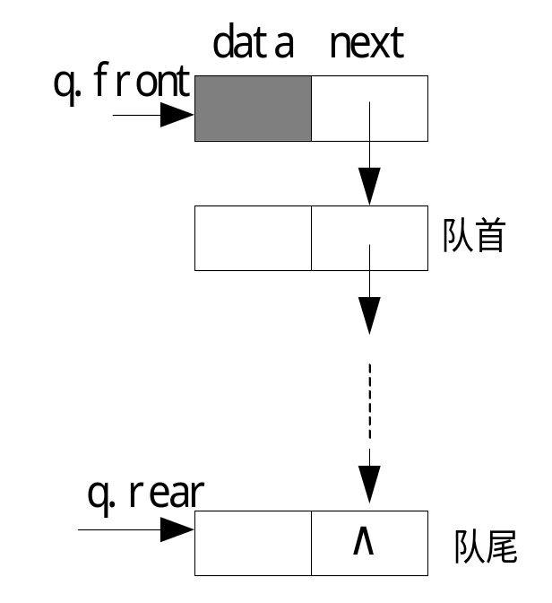
4.2.3队列的链式存储结构
图4-7 链队列

Slide 179
4.2.3队列的链式存储结构
为操作方便起见，给链队添加了一个表头结点，不存储任何元素，如图4-8所示，并令头指针指向表头结点。空的链队的判别条件是头指针和尾指针均指向头结点，如图4-8(a)所示，因此链队列的入队和出队操作只需修改头指针或尾指针，示意图见4-8所示的(b)、(c)、(d)。链队列的结构描述如下：
typedef struct node /*结点结构*/
{ ElemType data;
Struct node *next;
}Qnode;
typedef struct{
Qnode *front; /*队头指针*/
Qnode *rear; /*队尾指针*/
}LQueue;

Slide 180
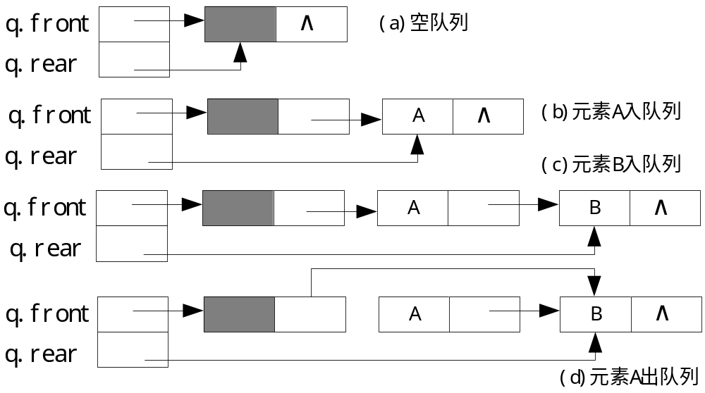
4.2.3队列的链式存储结构
图4-8 链队列指针变化的情况

Slide 181
4.2.3队列的链式存储结构
2．链队列上的基本运算
(1)队列初始化
生成链队列的表头结点，并令头指针和尾指针指向结点。
【算法4.14】
void Init_queue(LQueue *LQ)
{
p=(Qnode *)malloc(sizeof(node));
p->next=NULL;
LQ->front=LQ->rear=p;
}

Slide 182
4.2.3队列的链式存储结构
(2)入队列
入队列的算法思想：
1）为待进队元素申请一个新结点，给该结点赋值；
2）将x结点链到队尾结点上；
3）队尾指针改为指向x结点。
具体算法
【算法4.15】
Void ins_queue(LQueue *LQ，ElemType x)
{Qnode *p;
p=(Qnode *)malloc(sizeof(node));
p->data=x; p->next =null;
LQ->rear->next=p;
LQ->rear=p;}

Slide 183
4.2.3队列的链式存储结构
(3)出队列
出队算法思想：
1）检查队列是否为空，若为空进行下溢错误处理；
2）取队首元素的值并将队首指针暂存；
3）头指针后移，指向新队首结点，并删除原队首结点。
具体算法：
【算法4.16】
int del_queue(LQueue *LQ，ElemType *y)
{ Qnode *p;
if (LQ ->front= =LQ->rear) return 0;
p=LQ->front->next;/*p指向队头结点*/
*y=p->data;
LQ->front->next=p->next
if (LQ->rear==p) Lq->rear=Lq->front;/*尾指针指向头指点*/
free(p);
return 1;
}

Slide 184
4.2.4队列的应用
队列在日常生活中和计算机程序设计中，有着非常重要的作用，在此，仅以下面的例子来说明。
[例4.3]CPU资源的竞争问题。
在具有多个终端的计算机系统中，有多个用户需要使用CPU各自运行自己的程序，它们分别通过各自终端向操作系统提出使用CPU的请求，操作系统按照每个请求在时间上的先后顺序，将其排成一个队列，每次把CPU分配给队头用户使用，当相应的程序运行结束，则令其出队，再把CPU分配给新的队头用户，直到所有用户任务处理完毕。

Slide 185
4.2.4队列的应用
[例4.4]主机与外部设备之间速度不匹配的问题。
以主机和打印机为例来说明，主机输出数据给打印机打印，主机输出数据的速度比打印机打印的速度要快得多，若直接把输出的数据送给打印机打印，由于速度不匹配，显然是不行的。所以解决的方法是设置一个打印数据缓冲区，主机把要打印输出的数据依此写入到这个缓冲区中，写满后就暂停输出，继而去做其它的事情，打印机就从缓冲区中按照先进先出的原则依次取出数据并打印，打印完后再向主机发出请求，主机接到请求后再向缓冲区写入打印数据，这样利用队列既保证了打印数据的正确，又使主机提高了效率。

Slide 186
第5章 串
本章学习目标：
熟练掌握串的基本概念及基本操作。
理解掌握串的顺序存储结构。
了解串操作的应用方法和特点。

Slide 187
5.1串的定义及其基本运算
5.1.1串的定义
1．串的概念
串( string)是由零个或多个字符组成的有限序列，一般记作:
s=’a1a2…an’(n≥0)
其中s为串的名字，用单引号括起来的字符序列为串的值；ai(1≤i≤n)可以是字母、数字或其它字符（取决于程序设计语言所使用的字符集）；n为串中字符的个数，称为串的长度。
2．常用术语
（1）空串：不含任何字符的串称为空串，即串的长度n=0。
（2）空格串：由一个或多个空格组成的串，称为空白串，它的长度是串中空格字符的个数。注意与空串的区别。
（3）串相等：是指两个串的长度相等且对应的字符都相等。
（4）模式匹配：确定子串在主串中首次出现的位置的运算
（5）子串：串中任意个连续的字符组成的子序列称为该串的子串。
（6）主串：包含子串的串称为该子串的主串

Slide 188
5.1.1串的定义
例如：串s1=“abcde”，s2=“fabcdefgh”，则s1为s2的子串，s2相对于s1为主串。
另外，空串是任意串的子串，任意串是自身的子串。通常称字符在序列中的序号为该字符在串中的位置，子串在主串的位置则以子串的第一个字符在主串中的位置来表示。如上例中串s1在串s2中位置是2

Slide 189
5.1.2串的基本运算
串的运算有很多，下面主要介绍以下几种：
1.串复制 StrCopy(S,T)
初始条件：串T存在。
操作结果：将T串的值赋给s串。
2.串连接 StrCat(S,T)
初始条件：串S、T存在。
操作结果：表示将S串和T串联接起来，使t串接入s串的后面。
3.求串长度 StrLen (T)
初始条件：串T存在。
操作结果：求T串的长度。
4.子串 StrSub(S,i,j, T)
初始条件：串S存在。
操作结果：表示截取S串中从第i个字符开始连续j个字符，作为S的一个子串，存入T串。

Slide 190
5.1.2串的基本运算
5．串比较StrCmp(S,T)
初始条件：串S、T存在。
操作结果：比较S串和T串的大小，若S<T，函数值为负，若S=T，函数值为零，若S>T，函数值为正。
6.串插入 StrIns (S,i,T)
初始条件：串S、T存在。
操作结果：在S串的第i个位置插入T串。
7.串删除 StrDel(S,i,j)
初始条件：串S存在。
操作结果：删除串S中从第i个字符开始连续j个字符。
8. 求子串位置 Index(S,T)
初始条件：串S、T存在。
操作结果：求T子串在S主串中首次出现的位置，若T串不是S串的子串，则位置为零。
9. 串替换 Replace (S,i,j,T)
初始条件：串S、T存在。
操作结果：将S串中从第i个位置开始连续j个字符，用T串替换。

Slide 191
5.2 串的存储结构
5.2.1串的定长顺序存储
与第二章介绍的线性表类似，可以用一组地址连续的存储单元依次存放串的各个字符，这是串的顺序存储结构，也称为顺序串，由于串中元素全部为字符,故存放形式与顺序表有所区别。
1.定长存储的描述
在串的定长顺序存储结构中，按照预定义的大小，为每个定义的串变量分配一个固定长度的存储区，为了讨论方便，我们描述串的定长顺序存储结构如下：
#define MaxSize 255 /* 用户可在255以内定义最大串长*/
typedef struct{
char data[MaxSize]; /* 存储串的最大长度为MaxeSize*/
int len;
}SString

Slide 192
5.2.1串的定长顺序存储
按照这种方法描述的字符串与C语言中字符串处理方法类似，串值存储在一维数组ch中，并由下标为0的分量开始存放，字符以空字符“\0”作为结尾标志，字符串长度限制为MaxSize。
串的实际长度可在这个预定义长度的范围内随意设定，超过预定义长度的串值则被舍去，称之为“截断”。
2．存储方式
计算机的编址方式有两种：
（1）按字节编址（以字节为存取单位）：以字节为单位编址，一个存储单元刚好存放一个字符，串中相邻的字符顺序存储在地址相邻的存储单元中。

Slide 193
5.1.2串的基本运算
（2）按字编址：以字为存取单位，一个存储单元可以由4个字节组成，此时顺序存储结构又分紧凑存储和非紧凑存储两种存储方式。
1)串的非紧凑存储
串的非紧缩存储是一个存储单元中只存储一个字符，和顺序表中一个元素占用一个存储单元类似。具体形式见图5-1,设串S=“How are you”。
2)串的紧凑存储
根据各机器字的长度，尽可能将多个字符存放在一个字中。假设一个字可存储4个字符，则紧凑存储具体形式。同样存储串S=“How Are you”，如图5-2所示。

Slide 194
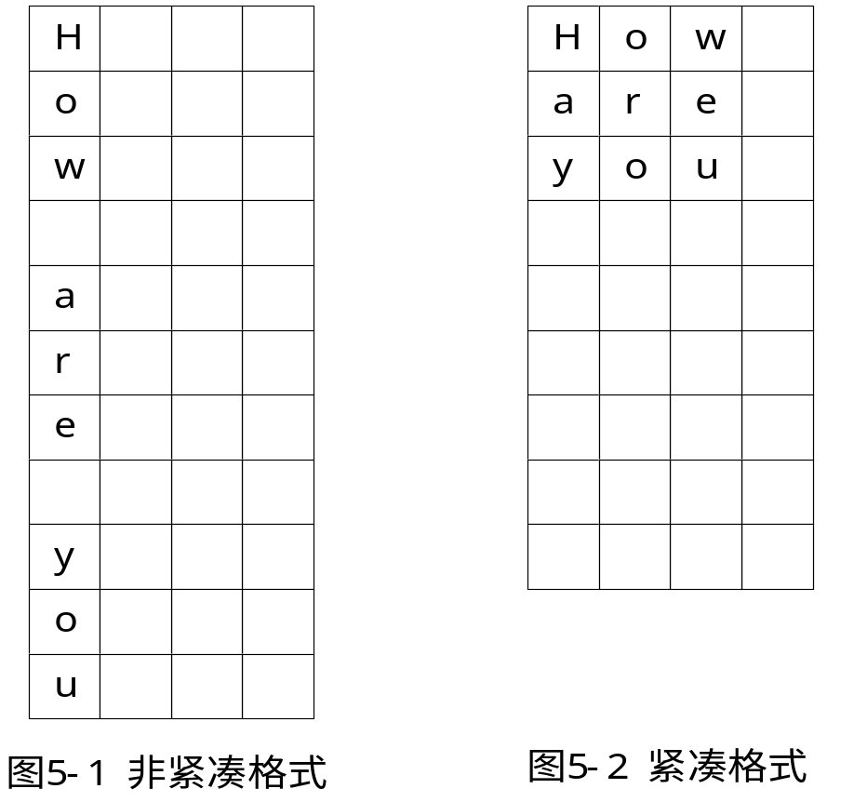
5.1.2串的基本运算
从上面介绍的两种存储方式可知，紧凑存储能够节省大量存储单元，但对串的单个字符操作很不方便，需要花费较多时间分离同一个字中的字符，运算效率较低。而非紧凑存储的特点刚好相反，操作方便，但将占用较多的内存单元。

Slide 195
5.1.2串的基本运算
3. 定长字符串操作的实现
(1)串连结Contcat（&T,S1,S2）
把两个串连接成一个串。
【算法5.1】
Status Concat(SString S1, SString S2, SString &T) {
/* 用T返回由S1和S2联接而成的新串。*/
int i ;
if (s1->len+s2->len>MaxSize)/*若两串长度之和大于MaxSize，则进行溢出处理*/
return 0;
else
{
for (i=0;i<s1->len;i++)/*将s1串复制给T*/
T->data[i]=s1->data[i];
for (i=0;i<s2->len;i++)/*将s2串复制给T*/
T->data[s1->len+i]=s2->data[i];
T->data[r1->len+i]=’\0’;
T->len=s1->len+s2->len; /*串T的长度是两串长度之和*/
return 1;
} } /* Concat

Slide 196
5.1.2串的基本运算
（2）求子串SubString(&Sub, S, pos, len)
【算法5.2】
Status SubString(SString &Sub, SString S, int pos,int j) {
/* 用Sub返回串S的第pos个字符起长度为j的子串。*/
int k;
if (pos+j>s1->len) /*pos ,j的值超出允许的范围*/
return 0;
else
{
for (k=0;k<j;k++) /*将s1中指定的子串传送给s*/
s->data[k]=s1->data[pos +k];
s->len=j; /*把子串长度赋给s的长度域*/
s->data[s->len]=’\0’;
return 1
  }
} /* SubString

Slide 197
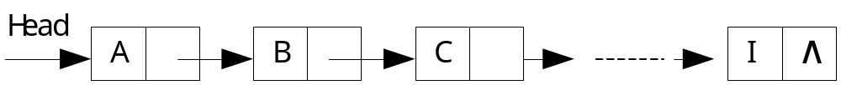
5.2.2串的链式存储结构
1．链串的定义
串是一种特殊的线性表，和线性表相似，也可以用链表来存储串。串的这种链式存储结构简称为链串。用链表存储字符串，每个结点需要有两个域：一个数据域（data）和一个指针域(Next)，其中数据域存放串中的字符，指针域存放后继结点的地址。链串的存储方式有：
（1）结点大小为1的链式存储
和前面介绍到的单链表一样，每个结点为一个字符，链表也可以带头结点。S=“ABCDEFGHI”的存储结构具体形式见下图所示。
图5-3结点大小为1的链式存储

Slide 198
5.2.2串的链式存储结构
（2）结点大小为K的链式存储
为了提高存储空间的利用率，有人提出了大结点的结构，所谓大结点就是一个结点的值域存放多个字符，以减少链表中的结点数量，从而提高空间的利用率。假设一个字中可以存储K个字符，则一个结点有K个数据域和一个 指针域，若最后一个结点中数据域少于K个，那么必须在串的末尾加一个串的结束标志。例如假设K=4，并且链表带头结点，串S=“ABCDEFGHI”的存储结构具体形式见图5-4所示。
图5-4 结点大小为4的链式存储

Slide 199
5.2.2串的链式存储结构
2.链串的结构类型定义
typedef struct node{
char data;
struct node *next;
}LinkStrNode; /*结点类型*/
typedef LinkStrNode *LinkString; /*LinkString为链串类型*/
LinkString S; /*S是链串的头指针*/
注意：
①链串和单链表的差异仅在于其结点数据域为单个字符：
②一个链串由头指针唯一确定。

Slide 200
5.3 串的匹配算法
5.3.1 匹配算法
串的模式匹配指的是字符串的子串的定位操作。设S和T是给定的两个串，在主S中找到等于子串的过程称为模式匹配。如果在S中找到等于T的子串，则称为匹配成功，函数返回T在S中的首次出现的存储位置（或序号），否则匹配失败，返回－1。其中被匹配的主串S称为目标串，匹配的子串称为模式。本节只介绍一种最简单的模式匹配算法。
（1）算法思想：
从主串S的第1个字符起和模式的第一个字符比较之，若相同，则继续比较后续字符，否则从主串的下一个字符起再重新和模式的字符比较之。
(2)模式匹配的例子
主串s=”BABACBACBCABA”,模式t=”BACBC”,匹配过程如图5-5rn 所示。：

Slide 201
5.3 串的匹配算法
（3）算法描述
当采用定长顺序存储结构时，实现此操作的算法如下：
【算法5.3】
int Index(SString *S, SString *T) {
int I,j,k
for (i=0;s->data[i];i++)
for (j=I,k=0;r->data[j]==t->data[k];j++,k++)
if (!r1->vec[k+1])
return I;
return -1}
} /* Index

Slide 202

5.3 串的匹配算法
图5-4模式匹配
匹配位置：i-j+1=11-6+16

Slide 203

5.3.2 算法分析
该算法的基础是基于字符串的比较：从主串给定位置字符和子串的首字符开始比较，若相同则指针分别后移，继续比较下一个字符，否则从子串的第一个字符重新开始比较，以字符比较操作作为主要操作，设主串S和子串T的长分别为m、n，匹配成功的情况下，有两种情况：
在最好的情况下，每趟不成功的匹配都发生在第一对字符比较时，设匹配成功发生在si处，则字符比较次数在前面i-1趟匹配中共比较了i-1次，第I趟成功的匹配共比较了m次，所以总共比较了i-1+m次，所有匹配成功的可能共有n-m+1种，设从si开始与T串匹配成功的概率为pi，在等概率情况下pi=1/(n-m+1)，因此最好的情况下平均比较的次数是：
即最好的情况下的时间复杂度是O(n+m)。

Slide 204

5.2.2串的链式存储结构
在最坏的情况下，每趟不成功的匹配都发生在t的最后一个字符：
设匹配成功发生在si处，则在前面i-1趟匹配中共比较了(i-1)*m次，第i趟成功的匹配共比较了m次，所以总共比较了i*m次，因此最坏的情况下平均比较的次数是：
因为n>>m，所以在最坏情况下，算法的时间复杂度O（m*n）次

Slide 205
5.4 串的应用--文本加密
一个文本串可用事先给定的密码对照表进行加密。可以将输入的文本串进行加密并输出；将输入的已加密的文本串进行解密并输出。
（1）设置密码对照表
例如，设字母映射表为：
a b c d e f g h i j k l m n o p q r s t u v w x y z
h j m q z t c o w b u n e s l k g p x d a v f y i r
（2）输入以回车作为结束符的一文本串，进行加密；
（3）输入以回车作为结束符的一文本串，进行解密；源程序☹(略)

Slide 206
本章小节
本章主要讲述了串的基本概念和基本操作，了解串操作的应用方法和特点，希望读者通过本章的学习，掌握串的顺序存储结构，并能利用基本操作来实现串的其它各种操作的方法。

Slide 207
第六章 树
本章学习目标:
掌握树的定义，树的各种表示方法，树的常用术语的含义和树的一些基本性质；
熟练掌握二叉树的定义、性质，熟悉二叉树的各种存储结构的特点，掌握二叉树的建立、遍历等各种运算的方法和算法分析
熟练掌握二叉树的线索化过程以及在中序线索化树上找给定结点的前驱和后继的方法；
熟悉树的各种存储结构及其特点，掌握先根遍历、后根遍历和按层遍历的方法和算法描述，
掌握树和森林与二叉树的转换方法；
了解哈夫曼树的特点，掌握构造哈夫曼树的方法，能够计算出树的带权路径长度，并了解进行哈夫曼编码的方法。

Slide 208
6.1 树的定义和基本术语
6.1.1树的定义
树（Tree）是n（n≥0）个结点的有限集。在任意一棵非空树中：
（1）有且仅有一个特定的称为根（Root）的结点；
（2）当n>1时，其余结点分成m（m>0）个互不相交的有限集T1，T2，...，Tm，其中每一个集合本身又是一棵树，并且称为根的子树。

Slide 209
6.1.1树的定义
这是一个递归的定义，即在定义中又用到了树的概念，这正好反应了树的固有的特性。
不包括任何结点的树，称为空树。值得注意的是，部分教材书上没有空树的概念。
在树的树形图表示中，结点的值通常填在圆圈里 ，例如，在图6-1中，（a）是只有根结点的树，（b）是由9个结点的组成的树，树中结点A是根结点，它有2棵子树，这2棵子树分别以B，C为根，而以B为根的子树又可以分成2棵子树，以C为根的子树又可以分成3棵子树。

Slide 210
2．树的表示
图6-1是树的结构表示法，这种表示方法直观、清晰，是最常用的一种表示方法。除此以外，还有几种描述树的方法。如图6-1的树用集合包含关系的文氏表示法如图6-1（c）所示，用凹入法如图6-1(d)所示。还可以用广义表表示为 (A (B(D(M)，E)，C(F，G，H)))，也称为圆括号表示法。

Slide 211


图 6-1 树的示例及表示

Slide 212
6.1.2 树的基本术语
1．树的结点 数据元素的内容及其指向其子树的分支统称为结点。
2．结点的度
在树中，结点拥有的子树的个数称为结点的度。例如，在图6-1（b）中，结点A，B，C的度分别为2，2，3。
3．树的度
树的度是树内各结点的度的最大值。例如，在图6-1（b）中，树的度为3。
4．叶子或终端结点
度为0的结点称为叶子或终端结点。例如，在图6-1（b）中，结点E，F，G，H，M，均为叶子。
5．非终端结点或分支结点
度不为0的结点称为非终端结点或分支结点。除根结点之外，分支结点也称为内部结点。

Slide 213
6.1.2 树的基本术语
6．孩子、双亲、兄弟、祖先、子孙
结点的子树的根称为该结点的孩子，相应地，该结点称为孩子的双亲。同一个双亲的孩子之间互称兄弟。结点的祖先是从根到该结点所经分支上的所有结点。以某结点为根的子树中的任一结点都称为该结点的子孙。例如，在图6-1（a）中，B，C互为兄弟，它们都是A的孩子，而A是它们的双亲，M结点的祖先是A，B，D，B的子孙为D，M，E。
7．结点的层次
结点的层次，从根开始定义起，根为第一层，根的孩子为第二层。其余结点的层次值为双亲结点层次值加1，若某结点在第i层，则其子树的根就在第i+1层。其双亲在同一层的结点互为堂兄弟。例如，在图6-1（b）中，A，B，D，M的层次值分别为1，2，3，4。
8．树的深度
树中结点的最大层次称为树的深度或高度。图6-1(b）所示的树的深度为4。

Slide 214
6.1.2 树的基本术语
9．有序树和无序树
如果将树中结点的各子树看成从左至右是有次序的（即不能互换），则称该树为有序树，否则称为无序树。在有序树中最 左边的子树的根称为第一个孩子，最右边的称为最后一个孩子。
10．森林
森林是m（m≥0）棵互不相交的树的集合。对树中每个结点而言，其子树的集合即为森林。由此，也可以用森林和树相互递归的定义来描述树。
就逻辑结构而言，任何一棵树是一个二元组 Tree=（root， F），其中，root是数据元素，称作树的根结点；F是m（m≥0）棵树的森林，F=（T1，T2，…，Tm），其中Ti=（ri，Fi），称作根root的第i棵子树；当m≠0时，在树根和子树森林之间存在下列关系：
RF={<root，ri>| i=1，2，...， m，m>0}
对树而言，删去其根结点，就得到一个森林。对森林而言，加上一个结点作为根，就变为一棵树。
树形结构的逻辑特征可以描述如下：树中的任一结点都可以有0个或多个后继（即孩子）结点，但至多只能有一个前驱（即双亲）结点。树中只有根结点无前驱，叶结点无后继。

Slide 215
6.2 二叉树
6.2.1 二叉树的定义
1．二叉树
二叉树是另一种树型结构，是由n（n≥0）个结点的有限集合。
(1)当n=0时，称为空二叉树；
(2)当n>0时，有且仅有一个结点为二叉树的根，其余结点被分成两个互不相交的子集，一个作为左子集，另一个作为右子集，每个子集又是一个二叉树。
它的特点是每个结点至多只有二棵子树（即二叉树中不存在度大于2的结点），并且，二叉树的子树有左右之分，其次序不能任意颠倒，即若将其左、右子树颠倒，就成为另外一棵不同的二叉树。即使树中结点只有一棵子树，也要区分它是左子树还是右子树。因此二叉树具有五种基本形态，如图6-2所示。（a）空二叉树；（b）仅有根结点的二叉树；（c）右子树为空的二叉树；（d）左、右子树均非空的二叉树；（e）左子树为空的二叉树

Slide 216

6.2.1 二叉树的定义
图6-2 二叉树的五种基本形态

Slide 217
6.2.1 二叉树的定义
2．满二叉树
在一棵二叉树中，如果所有分支结点都同时具有左孩子和右孩子，并且所有叶子结点都在同一层上，即如果一棵深度为k并且含有2k-1个结点的二叉树称为满二叉树。这种树的特点是每层上的结点数是最大的结点数。如图6-3（a）是一棵满二叉树，图6-3（c）则不是满二叉树，因为，虽然其所有结点要么是具有左右孩子的分支结点，要么是叶子结点，但由于其叶子未在同一层上，故不是满二叉树。

Slide 218

6.2.1 二叉树的定义
图6-3 满二叉树和完全二叉树

Slide 219
6.2.1 二叉树的定义
3．完全二叉树
一棵深度为k的有n个结点的二叉树，对树中的结点按从上至下、从左到右的顺序进行编号，如果编号为i（1≤i≤n）的结点与满二叉树中编号为i的结点在二叉树中的位置相同，则这棵二叉树称为完全二叉树。如图6-3（b）是一棵完全二叉树，图6-3（c）就不是一棵完全二叉树。
完全二叉树的特点是：叶子结点只能出现在最下层和次下层，且最下层的叶子结点集中在树的左部。显然，一棵满二叉树必定是一棵完全二叉树，而完全二叉树未必是满二叉树。在满二叉树的最下面的一层上，从最右边开始连续删去若干结点后得到的二叉树仍然是一棵完全二叉树 。

Slide 220
6.2.2 二叉树的性质
性质1 非空二叉树的第i（i≥1）层上至多有2i-1个结点。
二叉树的第1层只有一个根结点，所以，i=1时，即20个；显然第2层上最多有2个结点，即21个;……；假设对所有的j，1≤j<i成立，即第j层上最多有2j-1个结点成立。若j=i-1，则第j层上最多有2j-1=2i-2个结点。由于在二叉树中，每个结点的度最大为2，所以可以推导出第i层最多的结点个数就是第i-1层最多结点个数的2倍，即2^{i-2}*2=2^{i-1}。

Slide 221
6.2.2 二叉树的性质
性质2 一棵深度为k的二叉树中，最多具有2k-1个结点。
证明 设第i层的结点数为xi（1≤i≤k），深度为k的二叉树的结点数为n，xi最多为2i-1，则有：
k
∑
i=1
k
∑
i=1
n = xi≤ i-1 = k
2
2
-1

Slide 222
6.2.2 二叉树的性质
性质3 对任意非空的二叉树，如果叶子结点数为n0，度为1的结点数为n1，度数为2的结点数为n2，则n0=n2+1。
证明 设n为二叉树的结点总数，则有：
n=n₀+n₁+n₂ （6-1）
在二叉树中，除根结点外，其余结点都有惟一的一个分支进入。设B为二叉树中的分支总数，则有：
B=n-1 （6-2）
这些分支是由度为1和度为2的结点发出的，一个度为1的结点发出一个分支，一个度为2的结点发出两个分支，则有：
B=n₁+2n₂ （6-3）
综合（6-1）、（6-2）、（6-3）式可以得到：
n0=n₂+1

Slide 223
6.2.2 二叉树的性质
性质4 具有n个结点的完全二叉树的深度为⎣log2n ⎦+1。
证明 设所求的完全二叉树的深度为k，由完全二叉树的定义可知，它的前k-1层是深度为k-1的满二叉树，一共有2k-1-1个结点。由于完全二叉树的深度为k，故第k层上至少要有一个结点，因此，该完全二叉树的结点个数n＞2k-1-1。另一方面，由性质2可知，n≤2k-1，即：
2^{k-1}-1＜n≤2^{k-1}
由此可以推出 2^{k-1}≤n＜2^{k}
对不等式取对数，有
k-1≤log₂n＜k
由于k是整数，所以有k=⎣log₂n⎦+1。

Slide 224
6.2.2 二叉树的性质
性质5 对于具有n个结点的完全二叉树，如果按照从上至下和从左到右的顺序对二叉树中的所有结点从1开始顺序编号，则对于任意的序号为i（1≤i≤n）的结点，有：
(1)如果i=1，则序号为i的结点是根结点，无双亲结点。
(2)如果i>1，则序号为i的结点的双亲结点的序号为⎣ i/2 ⎦。
(3)如果2i≤n，则序号为i的结点的左孩子结点的序号为2i；否则序号为i的结点无左孩子（该结点i为叶结点）。
(4)如果2i+1≤n，则序号为i的结点的右孩子结点的序号为2i+1；否则序号为i的结点无右孩子。

Slide 225
6.2.3 二叉树的存储结构
二叉树可以采用顺序存储结构和链式存储结构。
1．顺序存储结构
所谓二叉树的顺序存储，就是用一组连续的存储单元存放二叉树中的结点元素。一般是按照二叉树结点从上至下、从左到右的顺序存储。因此，依据二叉树的性质，完全二叉树和满二叉树采用顺序存储比较合适，这样既能够最大可能地节省存储空间，又可以利用数组元素的下标值确定结点在二叉树中的位置，以及结点之间的关系。例如，图6-3(a)所示的满二叉树的顺序存储如图6-4 所示。从图6-4可以发现结点的编号恰好与数组元素的下标相对应。如果满二叉树存放在一维数组中t中，可以方便地由某结点t[i]的下标i找到它们的双亲结点t[i/2]，或左、右孩子结点t[2i]、t[2i+1]。

Slide 226
6.2.3 二叉树的存储结构
1 2 3 4 5 6 7
A | B | C | D | E | F | G
图6-4 二叉树的顺序存储示意图
由于在顺序存储结构中是以结点在数组中的相对位置表示结点之间的关系，所以对于一般的二叉树，如果仍按从上至下和从左到右的顺序将树中的结点顺序存储在一维数组中，则数组元素下标之间的关系不能够反映二叉树中结点之间的逻辑关系，只有增添一些并不存在的空结点，使之成为一棵完全二叉树的形式，然后再用一维数组顺序存储。

Slide 227

6.2.3 二叉树的存储结构
如图6-5给出了一棵一般二叉树改造后的完全二叉树形态和其顺序存储状态示意图。显然，这种存储会造成空间的大量浪费，不宜用顺序存储结构。最坏的情况是右单支树，一棵深度为k的左单支树，只有k个结点，却需分配2k-1个存储单元。

Slide 228
6.2.3 二叉树的存储结构
1 2 3 4 5 6 7 8 9 10 11 12 13 14 15
A | B | C | Ф | E | F | Ф | Ф | Ф | J | Ф | Ф | M | Ф | Ф
(c) 改造后完全二叉树顺序存储状态
图6-5 一般二叉树及其顺序存储示意图

Slide 229

6.2.3 二叉树的存储结构
2．链式存储结构
从上面的介绍可知，由于用顺序方式存储一般二叉树将浪费存储空间，并且若在树中需要经常插入和删除结点时，要大量地移动结点，因此，一般二叉树较少采用顺序存储方式。存储二叉树的最常用的方法是链接的方法。
二叉树的链式存储结构是指用一个链表来存储一棵二叉树，通常有下面两种形式。
(1)二叉链表存储
二叉链表中每个结点由一个数据域，两个指针域组成，一个指针指向左孩子，另一个指向右孩子。结点的存储结构为
图6-6 结点结构示意图

Slide 230
6.2.3 二叉树的存储结构
其中，data域存放某结点的数据信息，lchild与rchild分别存放左孩子和右孩子的指针，当左孩子或右孩子不存在时，相应指针域值为空（用符号∧或NULL表示）。
二叉树的二叉链表存储表示可描述为：
typedef char ElemType;
typedef struct BTNode{
ElemType data;
struct BTNode *lchild,*rchild; /*左右孩子指针*/
}BTNode;

Slide 231

6.2.3 二叉树的存储结构
图6-7 (b)给出了图6-7(a)所示二叉树的二叉链表表示。显然，一个二叉链表由头指针惟一确定。二叉链表的头指针指向二叉树的根结点，若二叉树为空，则bt=NULL。
图6-7 二叉树的链表存储结构

Slide 232
6.2.3 二叉树的存储结构
在具有n个结点的二叉链表中，一共有2n个指针域，其中只有n-1个用来指示结点的左、右孩子，其余的n+1个指针域为空。
（2）三叉链表存储
在实际操作中，如果需要在二叉树中寻找某结点的双亲时，可在每个结点中再加上一个指向其双亲的指针域，形成一个三叉链表。
三叉链表的结点结构为：
其中，data、lchild以及rchild三个域的意义同二叉链表结构；parent域为指向该结点双亲结点的指针。这种存储结构既便于查找孩子结点，又便于查找双亲结点，图6-7(c)给出了图6-7(a)所示二叉树的三叉链表表示。

Slide 233
6.2.3 二叉树的存储结构
三叉链表存储结构相对于二叉链表存储结构而言，它增加了空间开销，尽管在二叉链表中无法由结点直接找到其双亲，但由于二叉链表结构灵活，操作方便，对于一般的二叉树，甚至比顺序存储结构还节省空间。因此，二叉链表是最常用的二叉树存储方式。本书后面所涉及到的二叉树的链式存储结构不加特别说明的都是指二叉链表结构。

Slide 234
6.3 二叉树的遍历
二叉树的遍历是指按照某种顺序访问二叉树中的每个结点，使每个结点被访问一次且仅被访问一次。所谓“访问”结点的含义很广，是指对结点作各种处理的简称。如，查询结点数据域的内容，输出结点的信息等操作。
如果遍历时访问结点仅是输出结点数据域的值，那么遍历的结果将是得到一个线性序列。也就是说，遍历操作使非线性结构线性化。

Slide 235
6.3 二叉树的遍历
由二叉树的定义可知，一棵二叉树由根结点、根结点的左子树和根结点的右子树三部分组成。因此，只要依次遍历这三部分，就可以遍历整个二叉树。若以D、L、R分别表示访问根结点、遍历根结点的左子树、遍历根结点的右子树，则二叉树的遍历方式有六种：DLR、LDR、LRD、DRL、RDL和RLD。如果限定先左后右，再把访问根结点穿插其中，则只有三种不同的遍历方式，即DLR（称为先序遍历）、LDR（称为中序遍历）和LRD（称为后序遍历），下面将分别介绍。

Slide 236
6.3.1 先序遍历
先序遍历也称为先根遍历，其递归的定义为
若二叉树为非空，则
（1）访问根结点；
（2）按先序遍历左子树；
（3）按先序遍历右子树。
先序遍历二叉树的递归算法如下：
【算法6.1】
void PreOrder（BTNode *bt)
{/*先序遍历二叉树bt*/
if (bt==NULL) return; /*递归调用的结束条件*/
printf(bt->data); /*访问结点的数据域*/
PreOrder(bt->lchild); /*先序递归遍历bt的左子树*/
PreOrder(bt->rchild); /*先序递归遍历bt的右子树*/
}
对于图6-7(a)所示的二叉树，按先序遍历所得到的结点序列为：
A B E C G L

Slide 237
6.3.2 中序遍历
中序遍历也称为中根遍历，其递归的定义为
若二叉树为非空，则
（1）按中序遍历左子树；
（2）访问根结点；
（3）按中序遍历右子树。
中序遍历二叉树的递归算法如下：
【算法6.2】
void InOrder(BTNode bt)
{/*中序遍历二叉树bt*/
if (bt==NULL) return; /*递归调用的结束条件*/
InOrder(bt->lchild); /*中序递归遍历bt的左子树*/
printf(bt->data); /*访问结点的数据域*/
InOrder(bt->rchild); /*中序递归遍历bt的右子树*/
}
对于图6-7(a)所示的二叉树，按中序遍历所得到的结点序列为：
B E A C LG

Slide 238
6.3.3 后序遍历
后序遍历也称为后根遍历，其递归的定义为
若二叉树为非空，则
（1）按后序遍历左子树；
（2）按后序遍历右子树；
（3）访问根结点。
后序遍历二叉树的递归算法如下：
【算法6.3】
void PostOrder(BTNode bt)
{/*后序遍历二叉树bt*/
if (bt==NULL) return; /*递归调用的结束条件*/
PostOrder(bt->lchild); /*后序递归遍历bt的左子树*/
PostOrder(bt->rchild); /*后序递归遍历bt的右子树*/
printf(bt->data); /*访问结点的数据域*/
}
对于图6-7(a)所示的二叉树，按后序遍历所得到的结点序列为：
E B L G C A

Slide 239
在二叉树的三种遍历递归算法中，对于每个算法都访问到了每个结点的每一个域，并且每个结点的每一个域仅被访问一次，所以其时间复杂度均为O(n)，n表示二叉树中结点的个数。另外，在执行遍历算法时，系统都要使用一个栈。栈的最大深度等于二叉树的深度加1。二叉树的深度视具体形态决定。若二叉树为完全二叉树，则二叉树的深度为⎣log2n ⎦，所以其空间复杂度为 O(log2n)。若二叉树退化为一棵单支树（即最差的情况），则空间复杂度均为O(n)。

Slide 240
6.3.4 由遍历序列恢复二叉树
由上面的讨论，我们知道任意一棵二叉树结点的先序序列和中序序列都是惟一的。反过来，若已知结点的先序序列和中序序列，能否确定这棵二叉树呢？这样确定的二叉树是否是惟一的呢？回答是肯定的。
二叉树的先序遍历是先访问根结点，再按先序遍历方式遍历根结点的左子树，最后按先序遍历方式遍历根结点的右子树。因此，在先序序列中，第一个结点一定是二叉树的根结点。另一方面，中序遍历是先遍历左子树，然后访问根结点，最后再遍历右子树。

Slide 241
6.3.4 由遍历序列恢复二叉树
这样，根结点在中序序列中必然将中序序列分割成两个子序列，前一个子序列是根结点的左子树的中序序列，而后一个子序列是根结点的右子树的中序序列。根据这两个子序列，在先序序列中找到对应的左子序列和右子序列。在先序序列中，左子序列的第一个结点是左子树的根结点，右子序列的第一个结点是右子树的根结点。这样，就确定了二叉树的三个结点。同样，左子树和右子树的根结点又可以分别把左子序列和右子序列划分成两个子序列，如此递归下去，当取尽先序序列中的结点时，便可以得到一棵二叉树 。

Slide 242
6.3.4 由遍历序列恢复二叉树
同样的道理，由二叉树的后序序列和中序序列也可惟一地确定一棵二叉树。因为，依据后序遍历和中序遍历的定义，后序序列的最后一个结点，就如同二叉树第一个结点，可将中序序列分成两个子序列，分别为这个结点的左子树的中序序列和右子树的中序序列，再拿出后序序列的倒数第二个结点，并继续分割中序序列，如此递归下去，当倒序取尽后序序列中的结点时，便可以得到一棵二叉树。

Slide 243
6.3.4 由遍历序列恢复二叉树
[例6.1]已知一棵二叉树的先序序列为AEDBC，中序序列为DEBAC，试恢复该二叉树。
分析如下：
先序序列：A E D B C
中序序列：D E B A C
(1)依据先序遍历序列可确定根结点为A，再依据中序遍历序列可知其左子树由DEB构成，右子树为C。
先序序列：A E D B C
根 左子树 右子树
中序序列：D E B A C
左子树 根 右子树

Slide 244

6.3.4 由遍历序列恢复二叉树
(2)由左子树的先序遍历序列可知其根结点为E，由中序遍历序列可知E的左子树为D，右子树由B构成。
先序序列： E D B
根 左子树 右子树
中序序列： D E B
左子树 根 右子树
最后得到如图6-8(a) 所示的整棵二叉树
图6-8

Slide 245
6.3.4 由遍历序列恢复二叉树
[例6.2]已知一棵二叉树的中序序列为AEDBC，后序序列为DEBAC，试恢复该二叉树。
分析如下：
中序序列：A E D B C
后序序列：D E B A C
(1)依据后序遍历序列可确定根结点为以C，再依据中序遍历序列可知其左子树由DEBA构成，右子树为空。
中序序列：A E D B C
左子树 根
后序序列：D E B A C
左子树 根
(2)由左子树的先序遍历序列可知其根结点为E，由中序遍历序列可知E的左子树为D，右子树由B构成。
中序序列：A E D B
根 右子树
后序序列： D E B A
右子树 根
依次类推，最后得到如图6-8(b) 所示的整棵二叉树

Slide 246
6.4线索二叉树
6.4.1 线索二叉树的定义
由上小节可知，按照某种遍历方式对二叉树的结点进行遍历可得到一个线性序列。在该序列中，除第一个结点外，每个结点有且仅有一个直接前驱；除最后一个结点外，每个结点有且仅有一个直接后继。
但是，当以二叉链表作为存储结构时，只能得到结点的左、右孩子信息，而不能直接得到结点在某种遍历序列中的前驱和后继结点，这种信息只有在对二叉树遍历的动态过程中得到。

Slide 247
6.4.1 线索二叉树的定义
一个具有n个结点的二叉树，若采用二叉链表存储结构，在2n个指针域中只有n-1个指针域是用来存储结点孩子的地址，而另外n+1个指针域存放的都是NULL。因此，可以利用某结点空的左指针域（lchild）指示该结点在某种遍历序列中的直接前驱，利用结点空的右指针域（rchild）指示该结点在某种遍历序列中的直接后继，对于那些非空的指针域，则仍然存放指向该结点左、右孩子的指针。这些指向直接前驱或直接后继的指针被称为线索，加了线索的二叉树就称为线索二叉树

Slide 248

6.4.1 线索二叉树的定义
由于序列可由不同的遍历方法得到，因此，线索树有先序线索二叉树、中序线索二叉树和后序线索二叉树三种。对二叉树以某种次序遍历使其变为线索二叉树的过程称为线索化。那么，如何区别某结点的指针域内存放的是指针还是线索？通常采用下面的方法来实现：为每个结点增设两个标志域ltag和rtag，分别指示左、右指针域内存放的是指针还是线索。令结点的存储结构为：

Slide 249
6.4.1 线索二叉树的定义
在线索二叉树中，结点的结构可以定义为如下形式：
typedef char elemtype;
typedef struct ThrNode {
elemtype data;
struct BiThrNode *lchild，*rchild;
int ltag，rtag;
}ThrNode;

Slide 250

6.4.1 线索二叉树的定义
对图6-9(a)的二叉树，它的中序线索二叉树链表如图6-9(b)所示，图6-9(c)中根线索二叉树的逻辑表示，图中带箭头的虚线是线索。
图 6-9 二叉树和中根线索二叉树

Slide 251
6.4.2 中序线索二叉树
线索树有先序线索二叉树、中序线索二叉树和后序线索二叉树三种，这里主要以中序线索二叉树为例，讨论线索二叉树的建立、线索二叉树的遍历以及在线索二叉树上查找前驱结点等操作的实现算法。
1．建立中序线索二叉树
【算法分析】二叉树线索化，实质上就是在遍历过程中，检查当前结点的左、右指针域是否为空，如果为空，将它们改为指向前驱结点或后继结点的线索。为实现这一过程，设指针pre始终指向刚刚访问过的结点，即若指针p指向当前正在访问的结点，则pre指向p的前驱，p指向pre的后继，以便增设线索。

Slide 252
6.4.2 中序线索二叉树
线索化算法中，访问p所指的结点时，所做的处理如下：
1）建立t的前驱线索
若t->lchild为空，则将其左标志域置1，并令tp->lchild指向其中序前驱pre；
2）建立pre的后继线索
若pre-> rchild为空，则将其右标志域置1，并令pre->rchild指向其中序后继t；
3）将pre指向tp刚刚访问过的结点，即pre=t。这样，在t访问一个新结点时，pre为其前驱结点 .

Slide 253
6.4.2 中序线索二叉树
【算法6.4】
void InThreading(ThrNode *t)
{/*中序遍历线索化二叉树*/
if (t)
{ InThreading(t->lchild); /*左子树线索化*/
if (!t->lchild) /*前驱线索*/
{ t->ltag=1; t->lchild=pre;
}
if (!pre->rchild) /*后继线索*/
{ pre->rtag=1; pre->rchild=t;
}
pre=t;
InThreading(p->rchild); /*右子树线索化*/
}
}

Slide 254
6.4.2 中序线索二叉树
2．线索二叉树的遍历
若以中序遍历中序线索树，首先应从根结点开始找到中根遍历序列的第一个结点，就是线索树上唯一左指针域为空的结点，然后依次找结点的后继，找到线索树上唯一右指针域为空的结点，也就是最后一个结点。
线索化算法中，访问p所指的结点时
(1)若p->Rtag==1，则p->rchild即指向p的后继；
(2)若p->Rtag==0，表明p有右子树，这时p的后继应是中序遍历右子树时访问到的第一个结点。

Slide 255
6.4.2 中序线索二叉树
【算法6.5】
void InorderTh(ThrNode *t)
{/*中序遍历线索二叉树*/
p=t;
if (p!=Null){
while(p->lchild!==NULL)
p=p->lchild;/*找中序遍历的第1个结点*/
printf(p->data);
while(p->rchild!==NULL)
{ if(p->rtag==1) p=p->rchild;/*求结点的后继*/
else{/*p有右子树*/
p=p->rchild;
while (p->Ltag!=1) p=p->lchild; };
}
printf(p->data);
}
}

Slide 256
3．在中序线索二叉树上查找任意结点的中序前驱结点
【算法分析】对于中序线索二叉树上的任一结点，寻找其中序的前驱结点，有以下两种情况：
1）如果该结点的左标志为1，那么其左指针所指向的结点便是它的前驱结点；
2）如果该结点的左标志为0，表明该结点有左孩子，根据中序遍历的定义，它的前驱结点应是遍历其左子树时最后访问的一个结点，即左子树中最右下的结点，即从该结点的左孩子出发，沿右指针往下查找，当某结点的右标志为1时，它就是所要找的前驱结点。

Slide 257
6.4.2 中序线索二叉树
在中序线索二叉树上查找结点p的中序前驱结点的算法如下：
【算法6.6】
BiThrTree in_pre(ThrNode * p)/*找p结点的前驱*/
{ if(p->ltag==1) /*左线索为其前驱*/
return p->lchild;
else /*左子树的最右下结点*/
{p=p->lchild;
while(p->rtag==0) p=p->rchild;
return p;
}
}

Slide 258
6.5二叉树、树和森林
树的存储结构有多种形式，下面主要介绍以下几种。
1．双亲数组表示法
这种存储结构是利用每个结点（除根结点外）只有唯一双亲的特点，用一维数组来存储一棵树的方法。如图6-10（a）的双亲数组表示法如图6-10(b)所示。在这种结构中，通过访问它的parent域，就可以得到它的双亲的存储位置，但要寻找一个结点的孩子时，则需遍历整个数组。

Slide 259

6.5二叉树、树和森林
图6-10 树的双亲数组表示法

Slide 260
6.5二叉树、树和森林
2．孩子链表表示法
孩子链表表示法是树的一种链式存储结构，其基本思想是：树上的一个结点的内容(数据元素)以及指向该结点所有孩子的指针存储在一起以便于运算的实现。
一个孩子链表是一个带头结点的单链表，单链表的头结点含两个域：数据域和指针域。其中，数据域用于存储结点中的数据元素；指针域用于存放指向该单链表中第一个表结点(首结点)的指针。
所有头结点组织成一个数组，称为表头数组。对每个结点X的孩子链，每个表结点也含两个域：孩子域(即数据域)和指针域。第i个表结点的孩子域存储X的第i 个孩子在头结点数组中的下标值，指针域指向X结点的下一个孩子。图6-11是图6-10(a)的孩子链表表示法。

Slide 261

6.5二叉树、树和森林
图6-11 6-10(a)的孩子链表表示法
为了便于找到双亲，还可在各个头结点中增加一个双亲域以存储双亲在头结点数组中的下标值。这种存储结构称为带双亲的孩子链表表示法 .

Slide 262

6.5二叉树、树和森林
3．孩子兄弟链表表示法
孩子兄弟链表中所有存储结点均含三个域，一个数据域和两个指针域，其中数据域是用于存储树上结点中的数据元素；孩子域是用于存放指向本结点第一个孩子的指针；兄弟域是用于存放指向本结点下一个兄弟的指针。图6-12所示为图6-10(a)中树的孩子兄弟链表表示。
图6-12 孩子兄弟链表表示法

Slide 263
6.5.2 二叉树与树之间的转换
1．将一般树转化为二叉树
将树转换为二叉树的规则是：将树中每一个结点的第一个孩子转换为二叉树中对应结点的左孩子，将第二个孩子转换为其第一个孩子的右孩子，将第三个孩子转换为其第二个孩子的右孩子，依次而推，即在与树对应的二叉树中，一个结点的左孩子是它在原来树中的第一个孩子，右孩子是它在原来树中的下一个兄弟。具体步骤为：
(1)加线 在各兄弟结点之间用虚线相连。
(2)抹线 对每个结点仅保留它与其最左一个孩子的连线，抺去该结点与其他孩子之间的连线。
(3)旋转 把虚线改为实线从水平方向向下旋转450，成右斜下方向。这样就形成了一棵二叉树

Slide 264

6.5.2 二叉树与树之间的转换
由于树的根结点无兄弟结点，所以与树对应的二叉树右子树为空。例如，图6-26展示的是树与二叉树的对应关系。
图 6-13 一般树转换为二叉树

Slide 265
6.5.2 二叉树与树之间的转换
2．二叉树还原为一般树
二叉树还原为树，此二叉树应该没有右子树，其还原过程也分为三步：
(1)加线 若某结点X是双亲结点的左孩子，则将该结点X的右孩子以及当且仅当连续地沿着右孩子的右链不断搜索到所有右孩子，都分别与结点X的双亲结点用虚线连接。
(2)抹线 把原二叉树中所有双亲结点与其右孩子的连线抹去。对每个结点仅保留它与其最左一个孩子的连线，抺去该结点与其他孩子之间的连线。
(3)整理 把虚线改为实线，按层次整理好。如图6-14所示示例

Slide 266

6.5.2 二叉树与树之间的转换
图6-14 二叉树还原为一般树

Slide 267
6.5.3 二叉树与森林之间的转换
1.森林转换为二叉树
森林是若干树的集合，森林转换为二叉树方法如下：
（1）将森林中的每一棵树转换成相应的二叉树。
第一棵二叉树保持不动，从第二棵二叉树开始，依次把后一棵二叉树的根结点作为前一棵二叉树根结点的右子树，直到把最后一棵二叉树的根结点作为前一棵二叉树的右子树为止。
图6-15是森林转化为二叉树的示例。

Slide 268

6.5.3 二叉树与森林之间的转换
图6-15是森林转化为二叉树的示例图

Slide 269
6.5.3 二叉树与森林之间的转换
2. 二叉树还原为森林
将一棵由森林转化得到的二叉树还原为森林的步骤是：
(1)从二叉树的根结点与右孩子的连线以及沿着右链不断地搜索到的所有右孩子的连线全部抹去，这样就得到包含若干棵二叉树的森林。
(2)还原：将每一棵二叉树还原为一般的树，就得到森林。

Slide 270
6.5.4树和森林的遍历
1．树的遍历
(1)先根（次序）遍历，即：先访问树的根结点，然后依次先根遍历根的每棵子树；
(2)后根（次序）遍历，即：先依次后根遍历每棵子树，然后访问根结点。
例如，图6-13(a)中所示的树，按先根次序遍历得到的结点序列为：
A B E C F H D
图6-13(a)中所示的树，按后根次序遍历得到的结点序列为：
E B F H C D A
根据树与二叉树的转换规则和二叉树的遍历，我们不难发现：
(1)树的先序遍历序列与其转换后对应的二叉树的先序遍历序列
(2)树的后序遍历序列与其转换后对应的二叉树的中序遍历序列

Slide 271
6.5.4树和森林的遍历
2．森林的遍历
森林有两种遍历方法：
（1）先序遍历森林———先根遍历森林中的所有树
若森林非空，则可按下述规则遍历之：
①访问森林中第一棵树的根结点；
②先序遍历第一棵树中根结点的子树森林；
③先序遍历除去第一棵树之后剩余的树构成的森林。
例如，图6-15中所示的森林，按先序遍历得到的结点序列为：
A B C D E F G H I J K
（2）中序遍历森林——后根遍历森林中的所有树
若森林非空，则可按下述规则遍历之：

Slide 272
6.5.4树和森林的遍历
①中序遍历森林中第一棵树的根结点的子树森林；
②访问第一棵树的根结点；
③中序遍历除去第一棵树之后剩余的树构成的森林。
例如，图6-15中所示的森林，按中序遍历得到的结点序列为：
B C D A G F E I K J H
说明：
森林的先序和中序遍历即为其对应的二叉树的先序和中序遍历；

Slide 273
6.6哈夫曼树及其应用
哈夫曼（Huffman）树，又称最优二叉树，在实际问题中有着广泛的应用 .
6.6.1 基本概念和术语
1．路径和路径长度
若树中存在一个结点序列k1，k2，…，kj，使得ki是ki+1的双亲（l≤i＜j＝，则称该结点序列是从k1到kj的一条路径（Path）。因树中每个结点只有一个双亲结点，所以它也是这两个结点之间的惟一路径。从k1到kj所经过的分支数称为这两点之间的路径长度，它等于路径上的结点数减1。
2．树的路径长度：从根结点到每一个结点的路径长度之和。
3．结点的权 在许多应用中，常常将树中的结点赋予一个有某种意义的实数，称为该结点的权。

Slide 274
6.6.1 基本概念和术语
4. 结点的带权路径长度。是该结点到树根结点之间的路径长度与该结点上权的乘积。
5．树的带权路径长度
树的带权路径长度定义为树中所有叶子结点的带权路径长度之和，通常记为：其中n表示叶子结点的数目，wi和li分别表示叶结点ki的权值和根结点到叶结点ki之间的路径长度。
6．哈夫曼树
在权为w1，w2，…，wn的n个叶子结点的所有二叉树中，带权路径长度WPL最小的二叉树称为最优二叉树或哈夫曼树。

Slide 275

6.6.1 基本概念和术语
[例6-3]有4个叶结点A，B，C，D，分别带权为2，3，4，5，由它们构造的3棵不同的二叉树分别如图6-20所示。
图6-16 具有不同带权路径长度的二叉树

Slide 276
6.6.1 基本概念和术语
它们的带权路径长度分别为：
（a）WPL＝2×3+3×3+4×2+7×1＝30
（b）WPL＝7×3+4×3+3×2+2×1＝41
（c）WPL＝4×2+7×3+2×3+3×1＝38
其中，（a）树的WPL最小。

Slide 277
6.6.2 构造哈夫曼树
1．构造哈夫曼树的方法
根据哈夫曼树的定义，一棵二叉树要使其WPL值最小，必须使权值越大的叶结点越靠近根结点，而权值越小的叶结点越远离根结点。哈夫曼（Haffman）依据这一特点提出了一种方法，这种方法的基本思想是：
（1）根据给定的n个权值{w1，w2，…，wn}构造n棵只有一个叶结点的二叉树，从而得到一个二叉树的集合F＝{T1，T2，...，Tn}；
（2）在F中选取根结点的权值最小和次小的两棵二叉树作为左、右子树构造一棵新的二叉树，这棵新的二叉树根结点的权值为其左、右子树根结点权值之和；
（3）在集合F中删除作为左、右子树的两棵二叉树，并将新建立的二叉树加入到集合F中；
（4）重复（2）（3）两步，当F中只剩下一棵二叉树时，这棵二叉树便是所要建立的哈夫曼树

Slide 278

6.6.2 构造哈夫曼树
图6-17给出了前面提到的叶结点权值集合为W＝{2，3，4，7}的哈夫曼树的构造过程。可以计算出其带权路径长度为30，由此可见，对于同一组给定叶结点所构造的哈夫曼树，树的形状可能不同，一般习惯把权值较小的当做左子树，权值较大的当做右子树，但带权路径长度值是相同的，一定是最小的。
图6-17 哈夫曼树的构造过程

Slide 279
6.6.2 构造哈夫曼树
2.哈夫曼算法的实现
由哈夫曼树的构造过程可知，初始森林中共有n棵二叉树，每棵树中都仅有一个孤立的结点，它们既是根，又是叶子。然后将当前森林中的两棵根结点权值最小的二叉树，合并成一棵新二叉树。每合并一次，森林中就减少一棵树。显然，要进行n-l次合并，才能使森林中的二叉树的数目，由n棵减少到剩下一棵最终的哈夫曼树。并且每次合并，都要产生一个新结点，合并n-l次共产生n-1个新结点，显然它们都是具有两个孩子的分支结点。由此可知，最终求得的哈夫曼树中共有2n-1个结点，其中n个叶结点是初始森林中的n个孤立结点，并且哈夫曼树中没有度为1的分支结点。因此，在构造哈夫曼树时，可以设置一个大小为2n-1的数组ht保存哈夫曼树中各结点的信息，结点的存储结构如下：

Slide 280
6.6.2 构造哈夫曼树
其中，weight域保存结点的权值，lchild和rchild域分别保存该结点的左、右孩子结点在数组ht中的序号，叶子结点的这两个指针值为空（即-1）。为了判定一个结点是否已加入到要建立的哈夫曼树中，可通过parent域的值来确定。初始时parent的值为-1，当结点加入到树中时，该结点parent的值为其双亲结点在数组ht中的序号。
哈夫曼树的存储结构定义述如下：
#define MaxSize 10000 /*定义最大权值*/
typedef struct {
int weight;
int parent;
int lchild;
int rchild;
}Hnode;

Slide 281
6.6.2 构造哈夫曼树
在上述存储结构上实现的哈夫曼树的构造算法可大致描述为：
1）初始化
将ht[0..2n-2]中2n-1个结点里的三个指针均置为空（即置为-1），权值置为0。
2）输入
读入n个叶子的权值存于向量的前n个分量（即ht[0..n-1]）中，它们是初始森林中n个孤立的根结点上的权值。
3）合并
对森林中的树共进行n-1次合并，所产生的新结点依次放入向量ht的第i个分量中（n≤i<2n-1）。每次合并分两步：

Slide 282
6.6.2 构造哈夫曼树
①在当前森林ht[0..i-1]的所有结点中，选取权最小和次小的两个根结点ht[p1]和ht[p2] 作为合并对象，其中，0≤p1,p2≤i-1。
②将根为ht[p1]和ht[p2]的两棵树作为左右子树合并为一棵新的树，新树的根是新结点ht[i]。因此，应将ht[p1]和ht[p2]的parent置为i，将ht[i]的lchild和rchild分别置为pl和p2，而新结点 ht[i]的权值应置为 ht[pl」和 ht[p2]的权值之和。注意，合并后 ht[p1]和 ht[p2]在当前森林中已不再是根，因为它们的双亲指针均已指向ht[i]，所以下一次合并时不会被选中为合并对象。具体算法如下：

Slide 283
6.6.2 构造哈夫曼树
【算法6.7】
void Huffman_tree(Hnode ht[]) /*建哈夫曼树ht*/
{ int i,j,n,p1,p2,w1,w2;
printf("\n input n : ");
scanf(" %d",&n); /*输入叶子结点个数*/
for(i=0; i<2*n-1;++i)/*初始化ht*/
{ht[i].weight=0;
ht[i].parent=ht[i].lchild=ht[i].rchild=-1;}
printf("\n input %d weight : ",n);/*输入n个叶结点的权值*/
for(i=0;i<n;++i) scanf("%d",&ht[i].weight);
for(i=n; i<2*n-1; ++i) /*每循环一次构造一个内部结点*/
{ p1=p2=0; w1=w2= MAXVALUE; /*相关变量赋初值*/
for(j=0;j<=i-1;j++) /*找两个最小权的子树结点*/
if(ht[j].parent<0 && ht[j].weight<w1)
{ w2=w1;w1=ht[j].weight; p2=p1;p1=j;}
else if(ht[j].parent<0 && ht[j].weight<w2)
{ w2=ht[j].weight; p2=j; }
/*将找出的两棵子树合并为一棵子树*/
ht[p1].parent=i; ht[p2].parent=i; ht[i].lchild=p1; ht[i].rchild=p2;
ht[i].weight=ht[p1].weight+ht[p2].weight;
}
}

Slide 284
6.6.2 构造哈夫曼树
 | weight | parent | lchild | rchild
0 | 2 | 4 | -1 | -1
1 | 3 | 4 | -1 | -1
2 | 4 | 5 | -1 | -1
3 | 7 | 6 | -1 | -1
4 | 5 | 5 | 0 | 1
5 | 9 | 6 | 2 | 4
6 | 16 | -1 | 3 | 9
 | weight | parent | lchild | rchild
0 | 2 | -1 | -1 | -1
1 | 3 | -1 | -1 | -1
2 | 4 | -1 | -1 | -1
3 | 7 | -1 | -1 | -1
4 |  | -1 | -1 | -1
5 |  | -1 | -1 | -1
6 |  | -1 | -1 | -1
图6-18 哈夫曼树的存储结构示意

Slide 285
6.6.3 哈夫曼树的应用
在数据通讯中，经常需要将传送的文字转换成由二进制字符0，1组成的二进制串，我们称之为编码。例如对于进行快速远距离的通信电报，各个字符出现和使用的频度是不相同的，通常希望出现频率高的字符采用尽可能短的编码，出现频率低的字符采用稍长的编码，从而缩短电文的总长度。
哈夫曼树可用于构造使电文的编码总长最短的编码方案。具体做法如下：设需要编码的字符集合为{c₁，c₂，…，c_{n}}，它们在电文中出现的次数或频率集合为{w₁，w₂，…，w_{n}}，以c₁，c₂，…，c_{n}作为叶结点，w₁，w₂，…，w_{n}作为它们的权值，构造一棵哈夫曼树，规定哈夫曼树中的左分支代表0，右分支代表1，则从根结点到每个叶结点所经过的路径分支组成的0和1的序列便为该结点对应字符的编码，我们称之为哈夫曼编码。

Slide 286
6.6.3 哈夫曼树的应用
在哈夫曼编码树中，树的带权路径长度的含义是各个字符的码长与其出现次数的乘积之和，也就是电文的代码总长，所以采用哈夫曼树构造的编码是一种能使电文代码总长最短的不等长编码。
在建立不等长编码时，必须使任何一个字符的编码都不是另一个字符编码的前缀，这样才能保证译码的惟一性。然而，采用哈夫曼树进行编码，则不会产生上述二义性问题。因为，在哈夫曼树中，每个字符结点都是叶结点，它们不可能在根结点到其它字符结点的路径上，所以一个字符的哈夫曼编码不可能是另一个字符的哈夫曼编码的前缀，从而保证了译码的非二义性。
实现哈夫曼编码的算法可分为两大部分：
1）构造哈夫曼树；
2）在哈夫曼树上求叶结点的编码。

Slide 287
6.6.3 哈夫曼树的应用
[例6-4]已知某系统在通信联络中只可能出现字符A， C，D，E，F，G，其权值分别为3， 6，4，2，9，11，试设计对应哈夫曼树并写出哈夫曼编码
哈夫曼树及其哈夫曼编码如图6-22所示

Slide 288

6.6.3 哈夫曼树的应用
字符 | 编码
C | 00
F | 10
G | 11
D | 010
E | 0110
A | 0111
图6-18 哈夫曼树及其哈夫曼编码示意图

Slide 289
本章小结
本章着重介绍了二叉树的概念、性质和存储表示；二叉树的三种遍历操作；线索二叉树的有关概念和运算。同时介绍了树、森林与二叉树之间的转换；树的三种存储表示法；树和森林的遍历方法。最后讨论了最优二叉树（哈夫曼树）的概念及其应用。
这一章是本书的重点之一，建议读者熟悉树和二叉树的定义和有关术语；理解和记住二叉树的性质；熟练掌握二叉树的顺序存储和链式存储结构。希望能灵活运用各种次序的遍历算法，实现二叉树的其他运算，并能掌握树和二叉树之间的转换方法，存储树的双亲链表法、孩子链表表示法和孩子兄弟链表法。理解掌握树和森林的遍历和构造哈夫曼的方法及哈夫曼编码。

Slide 290
第七章 图
本章学习要求：
通过本章学习，要求同学们：
掌握图的基本概念，图的存储结构
掌握图的遍历的方法
理解掌握图的生成树、和最小生成树等概念，求图的最小生成树的普里姆算法和克鲁斯卡尔算法。
理解掌握进行图的拓扑排序的方法，能够根据图的邻接表得到惟一一种拓扑序列。
了解关键路径的求法。

Slide 291
7.1 图的定义和基本术语
7.1.1 图的定义
图可以定义为：
G=(V, E)
其中 V是顶点的非空有限集合； E是用顶点对表示的边的有穷集合。
在一个图中，如果每条边都没有方向，则称该图为无向图。在无向图中，(vi ,vj)和( vj , vi )表示同一条边。
在一个图中，如果每条边都有方向，则称该图为有向图，在有向图中，若<vi ,vj>∈E，则< vi ,vj >表示从vi到vj有一条弧(arc,或称有向边)，且称vi为弧尾(tail)或初始点(initial node)，称vj为弧头(Head)或终端点(terminal node)，因此<vi ,vj>和< vj , vi >表示不同的边。在有向图中用箭头表示弧的方向，箭头从弧尾指向弧头。

Slide 292

如：在G1中，V(G1)={v1,v2,v3,v4,v5 },
E(G1)={（v1,v2）, （v2,v3）, （v2,v4）, （v3,v5）,（v2,v5） }
在有向图G2中，V(G2)={ v1,v2,v3,v4,v5 }，E(G2)={<v1,v2>,<v1,v3>, <v2,v3>, <(v2,v4),<v4,v1>}。

Slide 293

7.1.2 图的基本术语
1．邻接点、相关边
若无向图中的两个顶点vi,vj之间存在一条边（vi,vj），则称vi和vj互为邻接点。同时称边（vi,vj）依附于顶点vi和顶点vj。类似的，而边（vi,vj）则是与顶点vi和vj相关联的边。如图7-1(a)G1中，与v5相关联的边是(v3,v5)，(v2,v5)。
在有向图中，若存在弧<vi,vj>，也称相邻接，但要区分弧的头和尾。称弧<vi,vj>与顶点vi和顶点vj相关联。
2．完全图
在一个无向图中，如果任意两顶点都有一条边直接连接，则称该图为无向完全图，如图7-2中的(a)，因此，在一个有n个顶点的无向图中，若每个顶点到其它n-1个顶点都有一条边，则图中有n(n-1)/2条边。在一个有向图中，如果任意两个顶点之间都有方向互为相反的两条弧相连接，则称该图为有向完全图，同理可知，任一个具有n个顶点的有向图，其最大边数为n(n-1)。如图7-2中的(b)。

Slide 294

3．顶点的度
顶点vi的度是指在图中与vi相关联的边的条数，记作TD(vi)。如图G1中v2的度为4。
对于有向图，顶点vi的入度ID(vi)是以vi为终点的有向边的条数；顶点的出度OD(vi)是以vi为始点的有向边的条数。顶点的度等于该顶点的入度和出度之和，即TD(vi)=ID(vi)+OD(vi)。如图G2中v2的入度为1，出度为2。
可以证明，一个顶点有n个顶点，e条边或弧的图，满足如下关系：
4．路径
在图G中，若从顶点vi出发有一组边可到达顶点vj，则称顶点vi到顶点vj的顶点序列为从顶点vi到顶点vj的路径。如图7-1(a)中，顶点1到顶点5的路径为v1,v2, v5。
若是有向图，则路径也是有向的，且<vij-1,vij>∈E，1≦j≦m。路径上边或弧的数目称为路径长度。如果路径的起点和终点相同，则称此路径为回路或环。

Slide 295
7.1.2 图的基本术语
5．权、网
有些图的边有时标上具有某种含义的数据信息，这些附带的数据信息称为权。权可以表示实际问题中从一个顶点到另一个顶点的距离、花费的代价、所需的时间等等。第i条边的权用符号wi表示，带权的图也称作网络或网。如图7-1(c)所示。
6．子图
设有图G1=(V1，E1)和图G2=(V2，E2)，若V2Vl，且E2E1，则称图G2是图Gl的子图。
8．连通图和连通分量
在无向图中，若从顶点vi到顶点vj有路径，则称顶点vi和顶点vj是连通的。如果图任意一对顶点都是连通的，则称该图是连通图。非连通图的最大连通子图称作连通分量。图7-1中的无向图G1是连通图。
9．强连通图、强连通分量
对于有向图来说，若图中任意一对顶点vi和vj (i≠j)均有从一个顶点vi到另一个顶点vj的路径，也有从vj到顶点vi的路径，则称该有向图是强连通图。有向图的极大强连通子图称为强连通分量。图G2就不是强连通图，图7-2(c)是图G2的强连通分量。

Slide 296



7.2 图的存储方式
7.2.1 邻接矩阵
邻接矩阵是表示顶点之间相邻关系的矩阵。设G=（V，E）是具有n个顶点的图，顶点序号依次为1，2，…，n，则G的邻接矩阵A中的元素可以作如下的描述：
若G是网，则
W_{ij} 表示边上的权值，∞代表一个计算机允许的、大于所有边上权值的正整数。
如图7-3表示的是有向图G₁、有向图G₂和网G₃的邻接矩阵。
图的邻接矩阵表示法具有以下特点：

Slide 297
1．无向图的邻接矩阵一定是对称的，而有向图的邻接矩阵不一定对称。因此，用邻接矩阵来表示一个具有 n 个顶点的有向图时需要 n 2 个单元来存储邻接矩阵；对有 n 个顶点的无向图则只需存入上 ( 下 ) 三角形，故只需 n(n+1)/2 个单元。
2．对于无向图，第i个顶点的度为邻接矩阵中第i 行中"1"的个数或第i列中"1"的个数。图中边的数目等于矩阵中"1"的个数的一半，；对于有向图，邻接矩阵的第 i 行 ( 或第 i 列 ) 非零元素的个数正好是第 i 个顶点的出度 OD(vi)( 或入度 ID(vi)) 。
3．用邻接矩阵表示图，很容易确定图中任意两个顶点，是否有边相连。如果要用邻接矩阵来检测 G 中共有多少条边，则必须计算 邻接 矩阵(或上(下)三角形) 中非零元素的个数，其时间复杂性为 O( n 2 )。
无向图的存储形式描述如下：
#define Vex_num 50 /*最大顶点个数*/
typedef struct{
char vexs[Vex_num]; /*顶点信息用字符表示*/
int arcs[Vex_num][ Vex_num]; /*邻接矩阵*/
}Mgraph;

Slide 298
建立无向图的邻接矩阵算法描述如下：
【算法7.1】
Void creat_Mgraph(Mgraph *G,int e)
｛
For (i=0;i<Vex_num;++i)
Scanf(“%c”,&G->vexs[i]);/* 输入顶点信息*/.
For (i=0;i<Vex_num;++i)
For (j=0;i<Vex_num;++j)
G->arcs[i][j]=0;
For(k=0;k<e;k++){
Scanf(“%d,%d”,&i,&j);/*输入表示边（vi,vj）的顶点序号i,j*/
G->arcs[i][j]=1;G->arcs[j][i]=1;
}
}/*creat_Mgraph*/

Slide 299
7.2.2 邻接表
图的邻接链表存储结构是一种顺序分配和链式分配相结合的存储结构。它包括两个部分，一部是链表，另一部分是向量。
在链表部分中共有 n 个链表 (n 为顶点数 ) ，即每个顶点对应一个链表，该链表中的结点代表它所属顶点的邻接点。每个链表由一个表头结点和若干个表结点组成。表头结点用来指示第 i 个顶点 v i 所对应的链表；表结点由顶点域 (vex) 和链域 (link) 所组成。顶点域指示了与 v i 相邻接的顶点的序号，所以一个表结点实际上代表了一条依附于 v i 的边，链域指示了依附于 v i 的下一条边的结点。因此，第 i 个链表就表示了依附于顶点 v i 的所有的边。对于有向图来说，第 i 个链表就表示了从 v i 发出的所有的弧。
邻接表的另一部分是用一维数组表示，用来存储 n 个顶点的信息。向量的下标指示了顶点的序号，这样就可以随机地访问任一个顶点的邻接链表。结点结构如图7-4所示：
表头结点
表结点
Elem firstedge
adjvex next

Slide 300
一种是表头结点结构，它由顶点域(vexdata)和指向第一条邻接边的指针域(firstarc) 构成，另一种是表结点，它由邻接点域(adjvex)和指向下一条邻接边的指针域(next) 构成。
图的邻接表存储结构描述如下：
结点类型定义如下：
#define MAX_VERTEX_NUM 30 //最大顶点个数
type struct EdgeLinklist{ /*边结点*/
int adjvex;
struct EdgeLinklist *next; /*链域,指示下一条边或弧*/
}EdgeLinklist;
typedef struct VexLinklist{ /*顶点结点*/
Elemtype elem; /*存放顶点信息*/
EdgeLinklist *firstedge; /*指示第一个邻接点*/
}VexLinklist,AdjList[MAX_VERTEX_NUM];

Slide 301

例如，图7-1中无向图G1的邻接表如图7-5(a)所示，图7-1中有向图G2的邻接表如图7-5(b)所示。

Slide 302
从上可知，图的邻接表存储表示的特点：
1）无向图中顶点vi的度为第i个单链表中的结点数
2）有向图中，顶点vi的出度为第i个单链表中的结点个数，顶点vi的入度为整个单链表中邻接点域值是i的结点个数。
有时，为了便于确定顶点的入度或以顶点vi为头的弧，可以建立一个有向图的逆邻接表，即对每个顶点vi建立一个以vi为头的弧的链表。如图7-1中有向图G1的逆邻接表如图7-5(c)所示。
创建有向图邻接表算法如下：
【算法7.2】
void Create_adj(AdjList adj, int n)
{
for (i=0;i<n;i++){ /*初始化顶点数组*/
scanf(“%c”&adj[i].elem);
adj[i].firstedge=NULL;
}
For (j=0;j<e;j++){
scanf(&i,&j); /*输入弧*/
s=(EdgeLinklist*)malloc(sizeof(EdgeLinklist)); /*创建新的弧结点*/
s->adjvex=j;
s->next=adj[i].firstedge; /*将新的弧结点插入到相应的位置*/
adj[i-1].firstegde=s;
}
}

Slide 303
7.3 图的遍历
从图中某一顶点出发访遍图中其余顶点，且使每一个顶点仅被访问一次，这一过程就叫做图的遍历。根据遍历路径的不同，通常有两种遍历图的方法：深度优先遍历和广度优先遍历。
7.3.1 深度优先搜索遍历
深度优先遍历的思想类似于树的先序遍历。其遍历过程可以描述为：从图中某个顶点v出发，访问该顶点，然后依次从v的未被访问的邻接点出发继续深度优先遍历图中的其余顶点，直至图中所有与v有路径相通的顶点都被访问完为止。
对于图7-6所示的无向连通图，若顶点v0为初始访问的顶点，则深度优先遍历顶点访问顺序是：v0→v1→v2→v5→v4→v3。
连通图的深度优先遍历递归算法可描述为：
（1）访问顶点vi并标记顶点vi为已访问；
（2）查找顶点v的第一个邻接顶点vj；
（3）若顶点v的邻接顶点vj存在，则继续执行，否则算法结束；
（4）若顶点vj尚未被访问，则深度优先遍历递归访问顶点vj；
（5）查找顶点vi的邻接顶点vj的下一个邻接顶点，转到步骤（3）。

Slide 304
7.3 图的遍历
以邻接矩阵和邻接表作为图的存储结构给出深度优先遍历的递归算法如下：
【算法7.3】
void DFS1 (MGraph MG, int i)
{ int j;
visited[i]=1;
printf("%3c",MG.vexs[i]);
for(j=1; j<=MG.vex_num; j++)
if(!visited[j]&&MG.arcs[i][j]==1)
DFS1 (MG, j);
}
void DFS2(AdjList G,int i)
{ int j;
EdgeLinklist *p;
visited[i]=1;
printf("%3c",G.vertices[i].Elem);
for(p=G.vertices[i].firstedge;p;p=p->next)
{j=p->adjvex;
if(!visited[j])
DFS2(G, j); }
}

Slide 305
遍历图的过程实质是对每个顶点搜索邻接点的过程，具有n个顶点e条边的连通图，主要时间耗费在从该顶点出发遍历它的所有邻接点上。用邻接矩阵表示图时，遍历一个顶点的所有邻接点需花费O(n)时间来检查矩阵相应行中所有的n个元素，故从n个顶点出发遍历所需的时间为O(n2)，即算法的时间复杂度为O(n2)。用邻接表表示图时，遍历n个顶点的所有邻接点即是对各边表结点扫描一遍，故算法DFS2的时间复杂度为O(n+e)。算法DFS1和DFS2所用的辅助空间是标志数组和实现递归所用的栈，它们的空间复杂度为O(n)。

Slide 306
7.3.2 广度优先搜索
图的广度优先遍历算法是一个分层遍历的过程，和树的层序遍历算法类同，是从图的某一顶点V0出发，访问此顶点后，依次访问V0的各个未曾访问过的邻接点；然后分别从这些邻接点出发，直至图中所有已被访问的顶点的邻接点都被访问到；若此时图中尚有顶点未被访问，则另选图中一个未被访问的顶点作起点，重复上述过程，直至图中所有顶点都被访问为止。
对于图7-6所示的无向连通图，若顶点v0为初始访问的顶点，则广度优先遍历顶点访问顺序是：v0→v1→v3→v2→v4→v5。遍历过程如图7-7所示

Slide 307

7.3.2 广度优先搜索
图7-7 广度优先搜索遍历过程
图的广度优先遍历算法需要一个队列以保持访问过的顶点的顺序，以便按顺序访问这些顶点邻接顶点。

Slide 308
7.3.2 广度优先搜索
连通图的广度优先遍历算法为：
（1）访问初始顶点v并标记顶点v为已访问；
（2）顶点v入队列；
（3）当队列非空时则继续执行，否则算法结束；
（4）出队列取得队头顶点u；
（5）查找顶点u的第一个邻接顶点w；
（6）若顶点u的邻接顶点w不存在，则转到步骤（3），否则执行后序语句：
①若顶点w尚未被访问，则访问顶点w并标记顶点w为已访问；
②顶点w入队列；
③查找顶点u的邻接顶点w后的下一个邻接顶点，转到步骤（6）。

Slide 309
以邻接矩阵为图的存储结构的广度优先遍历的非递归算法源代码如下：
【算法7.4】
void BFS1(Mgraph G ,int k)
{ int i,j;
int visited[Vex_num];
SqQueue q;
initqueue(&q);
printf("visit vertex: V%d\n", G->vexs[k]);
visited[k]=1;
Enqueue(&q,k);
while(!QueueEmpty(&q))
{
i=Dequeue(&q);
for(j=0; j<G->n; j++)
{
printf("visit vertex :V%d \n",G->vexs[j]);
Visited[j]=1;
Enqueue(&q,j);
}
}

Slide 310
以邻接表为图的存储结构的广度优先遍历的非递归算法
【算法7.5】
void BFS2(int v)
/*v是表头结点的下标*/
{ EdgeLinklist *ptr;
int v1, w;
printf(" %d \n", v); /* 输出该顶点 */
visited[v] =1; /* 标志置为1*/
enqueue(v); /*将该顶点入队尾 */
while((v1=dequeue()!=EOF)
{ /* 循环使属于同一层顶点的相邻顶点依次出队*/
ptr=list[v1].firstedge; /*取出该顶点的第一个相邻顶点地址 */
while(ptr!=NULL) /*循环依次访问各相邻顶点 */
{
w=ptr->adjtex; /* 取出该顶点的序号 */
ptr=ptr->next; /* 取出下一个相邻顶点的地址以备访问*/
if(visited [w]==0)
{ printf("%d \n", w);
visited[w]=1;
enqueue(w);
} } }}

Slide 311
7.3.2 广度优先搜索
算法分析：对于具有n个顶点和e条边的连通图，因为每个顶点均入队一次，所以两个算法的外循环（while语句）执行次数为n。算法BFS1的内循环(for语句)执行n次，故算法BFS1的时间复杂度为O(n2)；算法BFS2的内循环(for语句)执行次数取决于各顶点的边表结点个数，内循环执行的总次数是边表结点的总个数2e，故算法BFS2的时间复杂度是O(n+e)。算法BFS1和BFS2所用的辅助空间是队列和标志数组，故它们的空间复杂度为O(n)）。
对于连通图，从图的任意一个顶点开始深度或广度优先遍历一定可以访问图中的所有顶点，但对于非连通图，从图的任意一个顶点开始深度或广度优先遍历并不能访问图中的所有顶点。对于非连通图，从图的任意一个顶点开始深度或广度优先遍历只能访问和初始顶点连通的所有顶点。

Slide 312

7.4图的最小生成树
7.4.1 生成树
设G=(V, E)是个连通图。当从连通图任一顶点出发遍历图G时，将边集E(G)分成两个集合A(G)和B(G)。其中A(G)是遍历图时所经过的边的集合，B(G)是遍历图时未经过的边的集合。显然，G 1 =(V,A)是图G的子图。我们称子图G1是连通图G的生成树。按照不同的生成顺序可分为深度优先生成树与广度优先生成树。例如图7-6（a）无向图的生成树如图7-8所示。

Slide 313
7.4.1 生成树
对于有n个顶点的连通图的生成树是原图的极小连通子图，它包含原图中的所有n个顶点，至少有n-1条边。若在图 G 的生成树中任意加一条属于边集 B(G) 中的边，则必然形成回路。
非连通图每个连通分量的生成树一起组成非连通图的生成森林。其中，一个图可以有许多棵不同的生成树，

Slide 314
7.4.2 最小生成树
如果连通图是一个网络，称该网络中所有生成树中权值总和最小的生成树为最小生成树 ( 也称最小代价生成树 )
求网络的最小生成树是一个具有重大实际意义的问题。例如要在n个城市之间铺设光缆，铺设光缆的费用很高，且各个城市之间铺设光缆的费用不同。一个目标是要使这n个城市的任意两个之间都可以直接或间接通信，另一个目标是要使铺设光缆的总费用最低。解决这个问题的方法就是在由n个城市顶点、(n-1)!条不同费用的边构成的无向连通图中找出最小生成树，该最小生成树的方案就可以达到既满足使这n个城市的任意两个之间都可以直接或间接通信的目标，又可以满足使铺设光缆的总费用最低的目标。
从最小生成树的定义可知，构造有n个顶点的无向连通带权图的最小生成树必须满足以下三条：
（1）构造的最小生成树必须包括n个顶点；
（2）构造的最小生成树中有且只有n-1条边；
（3）构造的最小生成树中不存在回路。
构造最小生成树的方法很多，其中大多数算法都利用了称之为 MST 的性质。
MST 性质：设 G=(V,E) 是一个连通图， T=(U,TE) 是正在构造最小生成树。若边(u,v)是G中所有一端在U中 (即u ∈ U)，而另一端在，V―U中( 即 v ∈ V―U)具有最小权值的一条边，则存在一棵包含边 (u,v) 的最小生成树。
典型的构造方法有两种，一种称作普里姆(Prirn)算法，另一种称作克鲁斯卡尔(Kruskal)算法。

Slide 315

7.4.3 普里姆算法
普里姆算法思想：假设G=(V，E)是连通网，T=(U，TE) 为欲构造的最小生成树。初始化U={u0 },TE= Φ。重复下述操作：在所有 u ∈U，v ∈ V-U 的边(u,v)∈E中，选择一条权最小的边(u,v)并入TE，同时将v并入U，直到U=V为止。这时产生的TE中具有n-1条边，容易看出，上述过程求得的T=(U,TE)是G 的一棵最小生成树。

Slide 316
7.4.3 普里姆算法
V₁
V₁
V₁
6
6
V₁
6
6
V₂
V₂
V₂
V₁
V₂
4
4
7
V₄
4
7
V₄
3
V₅
V₅
V₅
V₆
(a) (b) (c) (d) (e)
V₁
V₁
V₃
6
6
V₂
5
4
V₇
V₂
4
4
7
V₄
V₇
V₅
3
4
7
V₄
3
V₆
V₅
V₆
  地） (g)
图7-13 (a)~(g)普利姆算法构造最小生成树的过程示意

Slide 317
7.4.4 克鲁斯卡尔算法
Prim 算法的时间复杂度是 O(n 2 ) ， Prim 算法的运算量与网的边数有关，因此适合于求边稠密的网的最小生成树。
克鲁斯卡尔算法是一种按照带权图中边的权值的递增顺序构造最小生成树的方法。克鲁斯卡尔基本的思想是：设无向连通带权图G=(V，E)，其中V为顶点的集合，E为边的集合。设带权图G的最小生成树T由顶点集合和边的集合构成，其初值为T=(V，{})，即初始时最小生成树T只由带权图G中的顶点集合组成，各顶点之间没有一条边。这样，最小生成树T中的各个顶点各自构成一个连通分量。然后，按照边的权值递增的顺序考察带权图G中的边集E中的各条边，若被考察的边的两个顶点属于T中两个不同的连通分量，则将此边加入到最小生成树T，同时把两个连通分量连接为一个连通分量；若被考察的边的两个顶点属于T的同一个连通分量，则将此边舍去。如此下去，当T中的连通分量个数为l时，T中的该连通分量即为带权图G的一棵最小生成树。

Slide 318
7.4.4 克鲁斯卡尔算法
对于图7-9所示的无向连通带权图，按照克鲁斯卡尔算法构造最小生成树的过程如图7-11(a)～(f)所示。
V₁
V₃
V₁
V₃
V₁
V₃
V₂
V₄
V₇
V₂
V₄
V₇
V₂
V₄
4
V₇
3
4
3
4
3
V₅
V₆
V₅
V₆
V₅
V₆
(a) (b) (c)
V₁
V₃
V₁
V₃
V₁
V₃
5
6
5
6
5
V₂
V₄
4
V₇
V₂
V₄
4
V₇
V₂
V₄
4
V₇
4
3
4
3
4
7
3
V₅
V₆
V₅
V₆
V₅
V₆
(e) (f) (g)
图7-11 (a)~(f)克鲁斯卡尔算法构造最小生成树的过程示意图

Slide 319
7.4.4 克鲁斯卡尔算法
克鲁斯卡尔算法需对e条边按权值进行排序，其时间复杂度为O(elog2e），克鲁斯卡尔算法适合于求边的网的最小生成树。

Slide 320
7.5 最短路径
图的最常用的应用之一是在交通运输和通信网络中寻求最短路径。如交通网络可以画成带权的图，图中顶点表示城市，边代表城市间的公路，边上的权表示公路的长度。对于这样的交通网络常常提出这样的问题：两地之间是否有公路可通？在有几条路可通的情况下，哪一条路最短？以上提出的问题就是在带权图中求最短路径问题，此时路径的长度不是路径上边的数目，而是路径上的边所带权值的总和。
在一个带权图中，若从一个顶点到另一个顶点存在着一条路径，则称该路径上所经过边的权值之和为该路径上的带权路径长度。带权图中从一个顶点到另一个顶点可能存在着多条路径，我们把带权路径长度值最小的那条路径也叫做最短路径，其带权路径长度也叫做最短路径长度或最短距离。
带权图分无向带权图和有向带权图，但如从A 城到 B 城有一条公路， A 城的海拔高于 B 城，若考虑到上坡和下坡的车速不同，则边 <A,B> 和边 <B,A> 上表示行驶时间的权值也不同，即 <A,B> 和 <B,A> 应该是两条不同的边，考虑到交通网络的这种有向性，本节只讨论有向网络的最短路径问题，并假定所有的权为非负实数。习惯上称路径开始顶点为源点，路径的最后一个顶点为终点。

Slide 321
7.5.1 某源点到其余顶点之间的最短路径
对于从有向带权图中一个确定顶点(称为源点)到其余各顶点的最短路径问题，迪杰斯特拉(Dijkastra)提出了一个按路径长度递增的顺序逐步产生最短路径的构造算法。此方法的基本思想是：把图中所有的顶点分成两组，第一组包括已确定最短路径的顶点，第二组包括尚未确定最短路径的顶点，按最短路径长度递增的顺序逐个把第二组的顶点加到第一组中去，直至从v1出发可以到达的所有顶点都包括在第一组中。在这个过程中，总保持从v1到第一组各顶点的最短路程长度，都不大于从v1到第二组的任何顶点的最短路径长度。另外，每一个顶点对应一个距离值，第一组的顶点对应的距离值就是从v1到此顶点的只包括第一组的顶点为中间顶点的最短路径长度。
具体的做法是：一开始第一组只包括顶点v1，第二组包括其他所有顶点，v1对应的距离值为 0 ，第二组的顶点对应的距离值是这样确定的：若图中有边 < v1 , vj >, 则vj 的距离为此边所带的权值，否则vj的距离值为一个很大的数 (大于所有顶点间的路径长度) ，然后每次从第二组的顶点中选一个其距离值为最小的vk 加入到第一组中。每往第一组加入一个顶点vk，

Slide 322
7.5.1 某源点到其余顶点之间的最短路径
假设有向图G的n个顶点为0到n-1,并用邻接矩阵表示 , 在算法中设置三个数组 S[n] 、dist[n] 、 pre[n] 。S用以标记那些已经找到最短路径的顶点，若 S[i]=1, 则表示已经找到源点到顶点i的最短路径, 若 S[i]=0, 则表示从源点到顶点 i 的最短路径尚未求得。 dist[i] 用来记录源点到顶点 i 的最短路径。 pre[i] 表示从源点到顶点 i 的最短路径上该点的前趋顶点，若从源点到该顶点无路径，则用 -1 作为其前一个顶点序号。

Slide 323
7.5.1 某源点到其余顶点之间的最短路径
算法描述如下：
【算法7.6】
void Dijkstra(Mgraph Gn, int v0)
/* 求源点v0 到其余顶点的最短路径及其长度*/
{
for (i=0; i<n; i++) { /* 初始化 s,distt path*/
s[i]=0;dist[i]=Gn.arcs[v0 ][i];
if (dist[i]<max) pre[i]= v0; else pre[i]=-1;
}
pre[v0 ]=-1;
S[v0 ]=1; /* 源点 v 并入第一组 */
for (i=1; i<n-1; i++) { /* 扩充第一组 */
min=max;
for (j=0; j<n; j++)
if (!S[j] && (dist[j]<min)) {min=dist[j]; k=j;}
S[k]=1; /* 将 k+1 加入第一组 */
for (j=0; j<n; j++)
if (!S[j] && (dist[j]> min+Gn.arcs[k][j])) /* 修正第二组各顶点的距离值 */

Slide 324
7.5.1 某源点到其余顶点之间的最短路径
{dist[j]=dist[k]+ Gn.arcs[k][j]); pre[j]=k; }
} /* 所有顶点均已扩充到 S 中 */
for (i=0; i<n; j++) { /* 打印结果 */
if (dist[i]<max&&i!=0{
printf(“v%d< --”,i);
next=p[i];
while(next!=v0) { /* 继续找前趋顶点 */
printf("v%d< --",next};
next=p[next];
}
Printf(“v%d;%d\n”,v0,d[i]);
}
Else
If(i!=vo)printf(“v%d←v%d:no:path\n”,i,v0)
}/*Dijkstra*/

Slide 325

7.5.1 某源点到其余顶点之间的最短路径
[例7-1]图7-18所示一个有向图的带权图及其邻接矩阵。
110
V₅
60
V₀
V₄
40
10
20
V₁
10
V₃
5
V₂
50
(a) 有向带权图G (b) 有向带权图G的邻接矩阵
图7-12 有向带权图及其邻接矩阵

Slide 326
7.5.1 某源点到其余顶点之间的最短路径
若对图施行Dijkstra算法，则所得从到其余各顶点的最短路经，以及运算过程中数组D和数组P的变化情况，如表7-1所示。
表7-1 最短路径的求解过程

Slide 327
循环 | 选择v | s[0]…s[5] | dist[0]...dist[5] | pre[0]…pre[5]
初始 1 2 3 4 5 | － 2 3 3 5 - | 1 0 0 0 0 0 1 0 1 0 0 0 1 0 0 0 1 0 1 0 1 1 1 0 1 0 1 1 1 1 1 0 1 1 1 1 | 0 ∞ 10 ∞ 40 110 0 ∞ 10 ∞ 40 110 0 ∞ 10 60 40 110 0 ∞ 10 60 40 70 0 ∞ 10 60 40 70 0 ∞ 10 ∞ 40 70 | -1 -1 0 -1 0 0 -1 -1 0 2 0 0 -1 -1 0 4 0 4 -1 -1 0 4 0 3 -1 -1 0 4 0 3 -1 -1 0 4 0 3

Slide 328
7.5.1 某源点到其余顶点之间的最短路径
因此，最后输出结果为：
v1<--v0: no path
v2<--v0: 10
v3<-- v4<--v0: 60
v4<--v0:40
v5<--v3<--v2<--v0:70
分析迪杰斯特拉算法，可以看出其时间复杂度为O(n²)。

Slide 329
7.5.2 有向图中每一对顶点之间的最短路径
对于给定的有向网G=(V，E)，要对G中任意两个顶点u，v(u≠v)，找出u到v的最短路径。我们可以利用Dijkstra算法．把每个顶点作为源点重复执行n次即可求出有n个顶点的有向网G中每对顶点间的最短路径，但时问复杂度为O(n³)。
弗洛伊德提出了另一种算法，称为弗洛伊德(Floyed)算法。这种算法仍用邻接矩阵 cost 表示带权有向图。如果从vi到vj有弧，则从vi到vj存在一条长度为cost[i][j]的路径，该路径不一定是最短路径，需要进行n次试探。首先考虑路径(vi,vl ,vj)是否存在(即判别弧<vi,vl>和<vl,vj>是否存在)，如果存在，则比较<vi,vl >和<vl ,vj> 的路径长度，取较短者为从vi到vj的中间顶点序号不大于1的最短路径。在路径上再增加一个顶点v2，若(vi,…,v2 ) 和 (v2 … ,vj) 分别是当前找到的中间顶点序号不大于1的最短路径， 则(vi , … , v2 , … , vj) 就有可能是从 vi 到 vj的中间顶点的序号不大于2的最短路径。将它和已经得到从 vi到 vj中间顶点序号不大于1的最短路径相比较，从中选出长度较短者作为从vi到vj中间顶点序号不大于2的最短路径之后，再增加一个顶点v3，继续进行试探，依次类推。在一般情况下，若 (vi, … , vk) 和 (vk , … , vj) 分别是从 vi到 vk和从vk到 vj的中间顶点序号不大于k-1的最短路径，则将 (vi, … , vk, … , vj) 和已经得到的vi到 vj且中间顶点序号不大于k-1的最短路径相比较，取其长度较短者作为从vi 到 vj的中间顶点序号不大于 k 的最短路径。如此重复，经过n次比较后，最后求得的必是从 vi 到 vj的最短路径。用此方法，可同时求得每对顶点间的最短路径。

Slide 330
7.5.2 有向图中每一对顶点之间的最短路径
综上所述 , 弗洛伊德 (Floyd) 算法的基本思想是递推地产生一个阶矩阵序列 :A0 ， A1 ， … Ak ， … An 。其中 :
A0 [i][j]=cost[i][j]
A k [i][j]=Min{ A (k-1) [i][j], A (k-1) [i][k]+ A (k-1) [k][j] } (1 ≤ k ≤ n)
由上述公式可以看出，A1[i][j]是 vi从vj 到中间顶点序号不大于1 的最短路径长度；A k [i][j] 是从v i到v j 中间顶点序号不大于 k 的最短路径长度；An[i][j] 是从vi 到vj 的最短路径长度。还设置一个矩阵 path，path[i][j] 是从 vi 到 vj 中间顶点序号不大于k有最短路径上vi的后一个邻接顶点的序号，约定若vi到vj无路径时 path[i][j]=0 。由 path[i][j] 的值，可以得到从v i到v j的最短路径。算法描述如下：
算法略

Slide 331

[例7-2]对于图7-13所示的有向带权图G，由Floyed算法产生的两个矩阵序列如图7-14所示。

Slide 332









é
0
2
3
2
ù
ê
1
0
3
4
ú
P
(
2
)
=
ê
ú
ê
1
1
0
1
ú
ê
0
0
3
0
ú
ë
û
图7-14 求每对顶点间的最短路经时矩阵A、P执行变化情况

Slide 333
7.6有向无环图及其应用
7.6.1 拓扑排序
一般情况下，在有向图中，若以图中的顶点来表示活动，有向边表示活动之间的优先关系，则这样的有向图称为 AOV(Activity On Vertex network) 网。在 AOV 网中，若从顶点 v i 到顶点 v j 之间存在一条有向路径，称顶点 v i 是顶点 v j 的前趋，或者称顶点 v j 是顶点 v i 的后继。若 <v i ,v j > 是图中的弧，则称顶点 v i 是顶点 v j 的直接前趋，顶点 v j 是顶点 v i 的直接后继。
[例7-3]假设计算机专业学生要修完课程才能毕业，此时工程就是学生毕业（修完教学计划规定的课程），而“活动”就是学习一门课程。如表7-2中的各课程及存在的关系。
在这些课程中，有些课程是基础课，不需要先学习其它课程，如“高等数学”；而有些课程则是在先学习了先修课之后才能学习，例如“数据结构”课必须在学习了“C程序设计语言之后才能学习．即某课程的先修课程是学习该课程的先决条件。

Slide 334
表7-2 各课程及其课程之间的关系
课程代号 | 课程名称 | 先行课程
C1 | 高等数学 | 无
C2 | 大学物理 | C1
C3 | C程序程序设计 | 无
C4 | 汇编语言 | C3
C5 | 数据结构 | C1,C3
C6 | 计算机原理 | C2
C7 | 编译原理 | C4，C5

Slide 335

7.6.1 拓扑排序
这种先决条件就定义了课程之间的先后关系。这种关系可用图7-15的有向图来表示。图7-15中顶点表示课程，有向边表示先决条什。当某两门课程间存在先后关系的时候才有弧相连。就是上述课程的AOV网。
图7-15 课程间关系的AOV网

Slide 336
7.6.1 拓扑排序
在图7-15中，C1是C2的直接前趋；C8是C6的直接后继；C4和C5是C7的前趋，可见，在AOV网中弧所表示的优先关系具有传递性。
在AOV网中不应出现有向回路。若存在回路，则说明某项“活动”的完成是以自身任务的完成为先决条件的。显然，这样的活动是不可能完成的。若要检查一个工程是否可行，首先就要看它对应的AOV网是否存在回路。检杳AOV网中是否存在回路的方法就是拓扑排序。
对于一个AOV网，常常要将它的所有顶点排成一个满足下述关系的线性序列：v₁,v₂, …, v_{n}。在AOV网中，若从vi到vj有一条路径，则在该序列中vi必存vj的前面。也就是说，对于一个AOV网，构造其所有顶点的线性序列，使此序列不仅保持网中各顶点间原有的先后关系，而且使原来没有先后关系的顶点也人为地建立起先后关系。这样的线性序列即称为拓扑序列。构造AOV网的拓扑序列的操作称为拓扑排序。
对图7-15的AOV网进行拓扑排序，可以得到下面的两个拓扑有序序列：
C1 , C2, C3, C4, C5, C6, C7, C8和C1 , C3, C2, C4, C5, C6, C7, C8
因此，一个AOV网的拓扑序列是不惟一。
对AOV网进行拓扑排序的方法和步骤是如下：
(1)在网中选择没有前趋(即入度为0)的顶点且输出

Slide 337
7.6.1 拓扑排序
（2）从网中删去该顶点，并且删去从该顶点出发的所有边(即该顶点的所有直接后继顶点的人度都减1)。
（3）再复以上两步，直到网中不存在度为0的顶点为止。
这种操作的结果有两种：一种是网中全部顶点均被输出，说明网中不存再回路；另一种情况就是未输出网中所有顶点，网中剩余顶点均有前趋，这就说明网中存在有向回路。
当用计算机进行拓扑排序时，首先需要解决AOV网的拓扑排序问题，可以选用邻接表作为网的存储结构。为便于查询每个顶点的入度，我们在顶点表中增加一个入度域id，以表示各个顶点当前的入度值。每个顶点入度域的值可以随邻接表动态生成的过程中累加得到。
在算法中，第一步找入度为0的顶点只须扫描顶点的入度域即可。但为了避免在每次找入度为0的顶点时，都对顶点进行重复扫描。我们可以设一个链栈来存储入度为0的顶点，在进行拓扑排序之前，只要对顶点表扫描一次，将所有入度为0的顶点压人栈中．以后每次选入度为0的顶点都可以直接从栈中取。而当删去某些边而产生了新的入度为0的顶点时，也将其压人栈中。

Slide 338
7.6.1 拓扑排序
算法的第二步是删去已输出的人度为0的顶点以及所有该顶点发出的边，也就是使该顶点的所有直接后继节点的入度均减l。在邻接表上就是把该顶点所连接的边列中的所有顶点的入度均减1。
值得注意的是，在算法具体实现时，链栈无需占用额外的存储空间，而是利用顶点表中值为0的id域来存放链栈的指针(用下标值模拟)。利用顶点表中的顶点vertex来作为链栈的顶点域。下面给出拓扑排序的类型定义及具体算法。

Slide 339
7.6.1 拓扑排序
【算法7.8】
typedef int datatype;
typedef int vextype;
typedef struct arcnode
{
int adjvex;
struct node *nextarc;
}arcnode; /*边表节点*/
typedef struct
{
vextype vertex; /*顶点信息*/
int id; /*入度*/
arcnode *firstarc; /*边表头指针*/
}vnode; /*顶点表节点*/
vnode dig[N]; /*全程量邻接表*/
TOPOSORT(vnode dig[n]) /*AOV网的邻接表*/
{
int i, j, k, m=0, top=-1; /*m为输出顶点个数计数器,top为栈顶指针*/
arcnode *p;
or(i=0; i<n; i++) /*建立入度为0的顶点链栈*/
if(dig[i]. id==0)
{
dig[i].id=top;
top=i;

Slide 340
7.6.1 拓扑排序
}
while (top!=-1) /*栈非空 */
{
j=top;
top=dig[top].id; /*栈顶元素退栈*/
printf("%d \n", dig[j]. vertex); /*输出退栈顶点*/
m++; /*输出顶点计数*/
p=dig[i].firstarc; /* *p指向刚输出的顶点的边表节点*/
while (p) /*删去所有该顶点发出的弧*/
{k=p->adjvex;
dig[j].id--;
if (dig[k].id==0) /*将新产生的入度为0的顶点人栈*/
{
dig[k].id=top;
top=k;
}
p=p->nextarc; /*找下一条邻接的边*/
}
}
if (m<n)
printf("\n the network has a cycle\n");
} /*TOPOSORT*/

Slide 341

7.6.1 拓扑排序
图7-16 图7-15的邻接矩阵

Slide 342
7.6.1 拓扑排序
如果图7-15的邻接矩阵如图7-16所示，根据上述算法得到的拓扑序列为：C3,C4 , C1, C2,C6 C5, C7, C8
分析上述算法，设AOV网有n个顶点和e条边，初始建立入度为0的顶点栈，检查所有顶点一次，执行时间为O(n)；排序中，若AOV网无回路，则每个顶点入、出栈各一次，每个边表节点被检查一次，执行时间是O(n+e)。所以总的时间复杂度为O(n+e)。

Slide 343
7.6.2＊ 关键路径
若在带权有向图中，用顶点表示事件，有向边表示活动，边上的权值表示该活动所需的时间，则此带权有向图称为用边表示“活动”的网(activity on edge network)简称AOE网。
对于一项工程，我们可以将其表示成一个AOV网。通过对其进行拓扑排序即可得到一种或几种可行的方案。而对于一项工程，若想计算完成整个工程需要多少天以及哪些活动是影响工程进度的关键时，又该怎么做呢?我们可以通过AOE网来解决这个问题。
用AOE网表示一项工程的施工计划时，顶点表示的事件实际上就是某些活动已经完成或另一些活动可以开始的标志。具体地说就是，顶点所表示的事件实际上就是它的进入边所表示的活动均已完成以及它的出发边所表示的活动均可以开始的一种状态。例如，图7-16是一个表示13项活动的假想工程的AOE网。网中共有10个顶点，分别表示十个事件。边上的权值表示要完成该边表示的活动所需要的时间，如图活动a1计划需要花7天的时间完成。

Slide 344
7.6.2＊ 关键路径
a₇=8
a₁₀=4
v₇
a₄=1
a₁=7
v₂
v₉
a₁₂=5
v₅
a₆=7
v₁
a₁₁=5
a₁₃=4
a₃=5
v₁₀
v₆
a₂=4
a₈=4
v₃
a₁₄=5
v₄
v₈
a₅=9
a₉=5
图7-16 AOE网

Slide 345
7.6.2＊ 关键路径
对于一项实际的工程而言，一般有一个开始状态和一个结束状态。因此表示实际工程计划的AOE网中应该有一个开始点，其入度为0，称为源点，如图7-16中的顶点1；也应该有结束点，其出度为0，称为汇点，如图7-16中的顶点10。并且网中不能存在回路，否则整个工程是无法完成的。正如前而提到的一样，对于AOE网，我们所关心的就是如下两个问题：
（1）完成该项工程至少需要多少时间；
（2）哪些活动是影响工程进度的关键。
由于在AOE网中，有些活动时可以并行完成的，所以完成整个工程的最短时间应该是从源点到汇点的最长路径长度。缩短关键活动的工期通常可以缩短整个工程的工期。
为了寻找关键活动，确定关键路径。
事件vj可能的最早发生时间ve(j)是从开始顶点v1到顶点vj的最长路径长度。因为事件vj的发生表明了以vj为起点的各条出边表示的活动可以立即开始，所以事件vj的最早发生时间ve(j)也是所有以为v j起点的出边< vj , vk>所表示的活动ai的最早开始的时间e(i)，即ve(j)=e(i)。在不推迟工期的前提下，一个事件vk允许的最迟发生时间vl(k)应该等于完成顶点vn的最早发生时间ve(n)减去vk到vn的最长路径长度。因为事件vk的发生表明以 vk为终点的各入边所表示的活动均已完成，所以事件v k的最迟发生时间 vl(k) 也是所有以vk为终点的入边<vj,vk> 所表示的活动ai可以最迟完成的时间。显然，为不推迟工期，活动ai的最迟开始时间l(i)应该是ai的最迟完成时间减去ai的持续时间，即l(i)=vl(k)-<vj,vk> 的权。通常把e(i)=l(i)的活动称为关键活动，而l(i)-e(i)表示完成活动ai的时间余量。它是在不延误工期的前提下，活动ai可以延迟的时间。显然，关键路径上的所有活动都是关键活动，缩短或延误关键活动的持续时间，都将提前或推迟整个工程的进度。因此，分析关键路径的目的是识别哪些是关键活动，从而提高关键活动的效率，缩短整个工期。

Slide 346
7.6.2＊ 关键路径
由上述分析可知，若把所有活动ai的最早开始时间e(i)和最迟开始时间 l(i) 都计算出来，就可以找到所有的关键活动。为了求得AOE网e(i)和l(i)，应该先求得网中所有事件vj的最早发生时间ve(j)和最迟发生时间vl(j)。若活动ai由边< vj , vk>表示，其持续时间记为dut(<j,k>)，则有如下关系：
e(i)=ve(j)
l(i)=vl(k)-dut(<j,k>)
由事件vj的最早发生时间和最晚发生时间的定义,可以采取如下步骤求得关键活动:
1.从开始顶点v1出发,令ve(1)=0,按拓朴有序序列求其余各顶点的可能最早发生时间。
Ve(k)=max{ve(j)+dut(<j,k>)}（7.1）
j∈T
其中 T 是以顶点vk为尾的所有弧的头顶点的集合(2 ≤ k ≤ n) 。
如果得到的拓朴有序序列中顶点的个数小于网中顶点个数 n ，则说明网中有环，不能求出关键路径，算法结束。
2.从完成顶点vn出发，令vl(n)=ve(n)，按逆拓朴有序求其余各顶点的允许的最晚发生时间 :
vl(j)=min{vl(k)-dut(<j,k>)}
k ∈ S
其中S是以顶点vj是头的所有弧的尾顶点集合(1 ≤ j ≤ n-1)。
3.求每一项活动ai(1≤ ≤m) 的最早开始时间e(i)=ve(j)；最晚开始时间l(i)=vl(k)-dut(<j,k>)。若某条弧满足e(i)=l(i)，则它是关键活动。
对于图7-16中的活动变化如下表所示

Slide 347
7.6.2＊ 关键路径
表 7-3 活动开始时间
活动 | e(i) | l(i) | L(i)-e(i)
a1 | 0 | 1 | 1
a2 | 0 | 0 | 0
a3 | 0 | 0 | 0
a4 | 7 | 8 | 1
a5 | 4 | 4 | 0
a6 | 9 | 10 | 1
a7 | 9 | 10 | 1

Slide 348
7.6.2＊ 关键路径
活动 | e(i) | l(i) | L(i)-e(i)
a8 | 13 | 13 | 0
a9 | 13 | 17 | 3
a10 | 17 | 18 | 1
a11 | 17 | 17 | 0
a12 | 22 | 22 | 0
a13 | 17 | 18 | 1
a14 | 21 | 22 | 1
从上表得到关键路径为(v1,v3,v4,v6,v9,v10)，它们的路径长度为27

Slide 349
本章小 结
图是由顶点集合及顶点间的关系（即边）集合组成的一种数据结构，分为有向图和无向图。图的存储结构主要有邻接矩阵和邻接表两种。图中的顶点集合构成一个线性表，所以无论图的哪种存储结构，顶点集合都采用某种线性表存储结构(即顺序表或单链表)存储。不同的图的存储结构主要是存储边集合的方法不同。邻接矩阵采用二维数组存储边信息，邻接表采用若干个单链表存储边信息。
图的遍历操作是指访问图中的每个顶点且每个顶点只访问一次。图的遍历主要有深度优先遍历和广度优先遍历两种。图的深度优先遍历类似于树(或二叉树)的先根遍历，图的广度优先遍历类似于树(或二叉树)的层序遍历。
一个有n个顶点的连通图的生成树是原图的极小连通子图，它包含原图中的所有n个顶点，并且有保持图连通的最少的边。最小生成树是无向带权连通图的所有生成树中边的权值总和最小的生成树。求无向带权连通图最小生成树的方法主要有普里姆算法和克鲁斯卡尔算法。
图的最短路径是指图中从一个顶点到另一个顶点路径长度值最小的一条路径。在一个带权图中，带权路径长度是指从一个顶点到另一个顶点路径上所有边的权值之和。带权图中的最短路径是指从一个顶点到另一个顶点带权路径长度值最小的那条路径。在一个带权图中，求从一个顶点到其余各顶点的最短路径问题的典型算法是迪杰斯特拉算法。
图的最小生成树和图的最短路径是图的两种最主要的应用。
最后还介绍了有向无环图的两个基本应用：拓扑排序和求关键路径。

Slide 350
第八章 查找
本章学习目标：
掌握查找概念及常用术语
掌握静态查找中的顺序查找、二分查找和索引查找的方法和算法，相应的时间复杂度和空间复杂度，相应的平均查找长度；
掌握二叉排序树的定义，对二叉排序树进行查找、更新、插入和删除元素的方法以及算法和相应的时间复杂度；
掌握二叉平衡树的维护平衡方法；
掌握散列表的概念，采用除留余数法构造散列函数的方法，采用线性探查法和链接法处理冲突的方法，能够根据已知数据构造散列表和计算出平均查找长度；
了解B-树的概念，在B-树上查找过程，向B-树中插入元素和从B-树中删除元素的方法。

Slide 351
。
8.1查找的概念
8.1.1 查找的基本概念
本节主要介绍有关查找的基本概念。
(1)查找表：用于查找的数据元素集合称为查找表。查找表由同一类型的数据元素（或记录）构成。
(2)关键字、主关键字、次关键字
关键字是数据元素中的某个数据项。唯一能标识数据元素（或记录）的关键字，即每个元素的关键字值互不相同，我们称这种关键字为主关键字；
若查找表中某些元素的关键字值相同，称这种关键字为次关键字。例如学生信息表中的学号是主关键字，而姓名是次关键字。
(3)查找 ：是指在数据元素集合中查找满足某种条件的数据元素的过程。例如在学生成绩表查找某一个学生的成绩；在英汉字典中查找某个英文单词的中文解释等，这些操作都是查找。查找通常是在文件中进行的。

Slide 352
8.1.1 查找的基本概念
(4)静态查找：若只对查找表在查找表中查看某个特定的数据元素是否在查找表中，或检索某个特定元素的各种属性。静态查找表在查找过程中查找表本身不发生变化。
(5)动态查找：若在查找过程中可以将查找表中不存在的数据元素插入，或者从查找表中删除某个数据元素，则称这类查找为动态查找。动态查找表在查找过程中查找表可能会发生变化。
(6)内查找和外查找
若整个查找过程全部在内存中进行，则称为内查找，若在查找过程中还需要访问外存，则称为外查找，本章仅介绍内查找。

Slide 353
8.1.1 查找的基本概念
(7)平均查找长度
在讨论各种查找算法时，常以算法的效率和存储开销来衡量查找算法的优劣。由于查找运算的主要操作是关键字的比较，所以，通常把查找过程中对关键字需要执行的平均比较次数（也称为平均查找长度）作为衡量一个查找算法效率优劣的标准。平均查找长度（ASL）定义如下:
n
∑
^{i=1}
ASL = p_{i}*c_{i}
其中，ci为查找第i个结点所需的比较次数，pi为查找第i个结点的查找概率。如果每个结点的查找机会均等，则每个结点的查找概率等于1/n。

Slide 354
8.2 静态查找
静态查找一般以顺序表或线性表表示，线性表可以有不同的表示方法，在不同的表示方法中，实现查找操作的方法也不同。本节主要介绍顺序查找、二分查找和分块查找三种方法。
8.2.1 顺序查找
顺序查找又称线性查找，是一种最简单、最基本的查找方法，
查找思想是：从表的一端开始，顺序扫描整个线性表，依次将扫描到的结点关键字与给定值k进行比较，若当前扫描到的结点关键字与k相等，则查找成功，返回该结点在表中的位置；若扫描结束后，仍未找到关键字值等于k的结点，则查找失败，返回特定的值（0或NULL）。
顺序查找方法既适用于线性表的顺序存储结构，也适用于线性表的链式存储结构。下面只介绍以顺序表作为存储结构时的顺序查找。有关的类型说明如下：

Slide 355
8.2 静态查找
#define KeyType int
#define MAXSIZE 100
typedef struct {
KeyType key;
}SSElement;
typedef struct {
SSElement elem[MAXSIZE];
int length;
}SSTable;
顺序查找的算法源代码如下：
【算法8.1】
int Seq_search(SSTable ST int n KeyType key)
{/*在顺序表ST中查找关键字为key的数据元素，n为表中元素的个数*/
ST.elem[0].key = key;
/*设置监视哨，当从表尾向前查找，失败时，不必判表是否检测完毕
i =n ;
while(ST.elem[i].key!= key) i-- ; /* 从表尾端向前查找 */
return i;
}

Slide 356
8.2 静态查找
  算法分析：
  在该算法中，为了在while循环语句中免去判定下标越界的条件“i>=1”。因此把ST.elem[0]称为“监视哨”，这种程序设计技巧，使得测试循环条件的时间大约减少一半。
  对于n个结点的顺序表，若给定值key与表中第i个结点的关键字相等，则需要进行n-i+1次比较，即Ci=n-i+1。则查找成功时，顺序查找的平均查找长度为：
n
∑
i=1
ASL=
pi（n-i+1）
设每个结点的查找概率相等，即pi=1/n，则在等概率情况下，查找成功时的平均查找长度为：
1
─
ｎ
ｎ+ 1
───
2
n
∑
i=1
ASL=
（n-i+1）=

Slide 357
8.2 静态查找
在最坏的情况下顺序查找需要比较n次，因此，顺序查找的时间复杂度为O(n)。
8.2.2 折半查找
二分查找又称折半查找，是一种效率较高的查找方法，折半查找要求查找表用顺序存储结构存放且各数据元素按关键字有序（升序或降序）排列，并且要求线性表顺序存储。也就是说折半查找只适用于对有序顺序表进行查找。
二分查找的基本思想是：首先将待查的 K值和有序表ST.elem[low]到ST.elem[high]的中间位置mid上的结点的关键字进行比较，若相等，则查找成功，返回该结点的下标mid；否则，若key<ST.elem[mid].key，则说明待查找的结点只可能在左子表ST.elem[low]到ST.elem[mid-1]中，接下来只要在左子表中继续进行二分查找，若key>ST.elem[mid].key，则说明待查找的结点只可能在右子表ST.elem[mid+1]到ST.elem[high]，接下来只要在右子表中继续进行二分查找。这样，经过一次关键字比较就缩小一半的查找区间。如此进行下去，直到找到关键字为key的结点，若当前的查找区间为空，查找失败。

Slide 358

8.2 静态查找
[例8-１]假设被查找的有序表中关键字序列为：3，10，16，23，26，38，53，当给定的key值分别为16、55，进行二分查找的过程如图8-1所示，图中用方括号表示当前的查找区间，用“↑”表示中间位置指示器mid。因为low和high分别是分区的第一个和最后一个位置。则折半查找过程如下：

Slide 359

8.2 静态查找
二分查找算法如下：
【算法8.2】

Slide 360
8.2 静态查找
int bin_search (Se_List a, keytype k)
{
low=1; high=n; //置初始查找范围的低、高端指针
while (low<=high)
{ mid=(low+high)/2; //计算中间项位置
if (k==a[mid].key) break; //找到，结束循环
else if (k< a[mid].key) high=mid-1; //给定值k小
else low=mid+1; //给定值k大
}
if (low<=high) return mid ; //查找成功
else return 0 ; //查找失败
}11
二分查找过程可用二叉树来描述，树中的根结点对应当前查找区间的中点记录，左子表或右子表的中间位置作为根的左子树或 右子树，

Slide 361

8.2 静态查找
如图8-2所示，是含有10个元素的有序表，进行二分查找的判定树，结点中的值为对应记录的“位置”序号。查找一个记录的路径用带箭头虚线表示，若查找结点⑤，则只需进行一次比较；若查找结点②和⑧，则需进行二次比较；若查找结点①、③、⑥和⑨需要比较三次；
若查找结点④、⑦、⑩需要比较四次。由此可见，二分查找过程恰好是走了一条，从判定树的根到被查结点的一条路径，经历比较的关键字个数恰为该结点在树中的层数。
由此可见，二分查找在查找成功时进行比较的关键字个数最多不超过判定树的深度，而具有n个结点的判断树的深度为⎣log2n ⎦+1，所以，二分查找在查找成功时和给定值进行比较的关键字个数至多为⎣log2n ⎦+1。

Slide 362
8.2 静态查找
以树高为h的满二叉树为例。假设表中每个结点的查找概率是相等的，即pi=1/n，则树的第i层有2i-1个结点，因此，二分查找的平均查找长度为：
h
∑
^{i=1}
因此，二分查找的时间复杂度为O(log2n)。因此二分查找比顺序查找的效率高，但二分查找只适用于有序表，且限于顺序存储结构。
ASL=
P_{i}·C_{i}
1
─
ｎ
= (1*2⁰+2*2¹+…＋h*2^{h-1})
ｎ + 1
───
n
= log₂(n+1)-1
≈ log₂(n+1)-1
8.2.3 分块查找
分块查找又称索引顺序查找，是对顺序查找的一种改进。
算法基本思路：在分块查找此方法中，除主表本身外，还需建立一个索引表(又称子表或块)，要求主表中的每个子表（子表又称为块）之间是递增（或递减）有序的，即后块中的最小关键字必须大于前块中的最大关键字，

Slide 363

8.2 静态查找
但每一块中的关键字不一定是有序的；还要求索引表中每个索引项用来存储对应块中的最大关键字及该块在线性表中的起始位置。由分块查找对主表和索引表的要求可知：①索引表是按索引值递增（或递减）有序的，即索引表是一个有序表；②主表中的关键字域和索引表中的索引值域具有相同的数据类型，即为关键字所属的类型。
[例8-2]假设被查找的关键字序列为：11，21，19， 7，13，35，26，44，51，27，60，58，76，86，53，将关键字序列分为三块，建立的查找表及其索引表如图8-3所示。
图8-3分块查找示例

Slide 364
8.2 静态查找
图8-3是满足分块查找要求的存储结构，其中查找表有15个结点，被分成3块，每块中有5个结点，第一块中最大关键字21小于第二块中最小关键字26，第二块中最大关键字51小于第三块中最小关键字53。
当进行分块查找时，应根据所给的关键字首先查找索引表，从中找出给定值key刚好小于等于索引值的那个索引项，从而找到待查块，然后再查找这个块，从中找到待查的结点（若存在的话）。由于索引表是有序的，所以在索引表上既可以采用顺序查找，也可以采用二分查找，而每个块中的结点排列是任意的，所以在块内只能采用顺序查找。
分块查找的平均查找长度由两部分组成：
ASL=ASL索引表+ASL子表
其中，ASL索引表是在索引表中确定某一块所需的平均查找长度，ASL子表 在块中查找所需结点的平均查找长度。如果假设线性表中有n个结点，平均分成b块，每块含有m个结点，即n=b*m，又假定查找块或结点的概率相等，则每块查找的概率为1/b，块中每个结点的查找概率为1/m。

Slide 365
8.2 静态查找
若用顺序查找确定所在块，则分块查找的平均查找长度为：
ASL= ASL索引表+ASL子表=（b+1）/2 +（m+1）/2=1+（n+b2）/2b
可见，平均查找长度不仅和表的总长度n有关，而且和所分的子表个数b有关。对于表长n确定的情况下，b取时，ASL=+1达到最小值。
若用二分查找确定所在块，则分块查找的平均查找长度为：
ASL= ASL索引表+ASL子表≈log2(1+n/m) +m/2
分块查找的优点是，在表中插入或删除一个记录时，只要找到该记录所属的块，就在读行插入和删除运算。因块内记录的存放是任意的，所以，插入或删除比较容易，无须移动。分块查找的主要代价是增加一个辅助数组的存储空间和将初始表分块排序的运算。

Slide 366
第八章8.3 动态查找
8.3.1 二叉排序查找树
1．二叉排序树
二叉排序树又称为二叉查找树，二叉排序树或者是一棵空树，或者是有下列性质的二叉树：
（1）若它的左子树非空，则左子树上所有结点的值均小于它的根结点的值；
（2）若它的右子树非空，则右子树上所有结点的值均大于（若允许具有相同关键字的结点存在，则大于等于）它的根结点的值；
（3）它的左、右子树本身又各是一棵二叉排序树。
如图8-4所示的二叉树是一棵二叉排序树，
36
12
52
8
26
4071
66
18
29
图8-4 二叉排序树

Slide 367
8.3.1 二叉排序查找树
从二叉排序树的定义可得出二叉排序树的一个重要性质：按中序遍历该树所得到的中序序列是一个递增有序序列。对图8-4所示的二叉排序树，按中序遍历可得有序序列为：8，12，18，26，29，36，40，52，66。
通常，二叉树或二叉排序树是以链表方式组织存储的，在下面讨论二叉排序树的操作中，使用二叉链表作为存储结构。
二叉排序树存储结构可描述如下：
typedef struct BTnode {
keytype key;
struct BTnode t *lchild；
struct BTnode *rchild;
} BTnode;
2．二叉排序树的插入
在二叉排序树中插入新结点，只要保证插入后仍符合二叉排序树的定义即可。插入的基本思想为：若二叉排序树为空，则将new所指结点作为根结点插入到空树中；当二叉排序树非空时，将待插结点的关键字K和树根的关键字比较，若树中已有此结点，无须插入；若关键字小于树根的关键字比较，则将K所指结点插入到根的左子树中，否则将K所指结点插到根的右子树中。此结点是作为一个新的树叶插入二叉排序树中。

Slide 368
8.3.1 二叉排序查找树
[例8-3] 在图8-5所示的二叉排序树上插入关键字为56的结点的过程，如图8-5所示。由于插入前二叉排序树非空，故将56和根结点33比较，因56＞33，则应将56插入到33的右子树上；又将56和右子树的根50比较，因56＞50，则56应插入到50的右子树上；依此类推，直至最后将56作为62的左孩子插入到树中。
33
17
50
9
25
39
62
16
28
56
图8-5 二叉排序树的插入

Slide 369
8.3.1 二叉排序查找树
二叉排序树的插入算法如下：
【算法8.3】
void bt_insert (BTnode *bt , BTnode *new);
{
p = bt;
while ( p!= NULL && p -> key!= new -> key)
{ q = p;
if ( p ->key > new -> key ) p = p -> lchild;
else p = p -> rchild;
}
if ( !p) {
if ( q->key>new->key )q->lchild = new;
else q ->rchild= new;
}
}

Slide 370
8.3.1 二叉排序查找树
4．二叉排序树的生成
二叉排序树的生成，是从空的二叉排序树开始，每输入一个结点数据，建立一个新结点插入到当前已生成的二叉排序树中。生成二叉排序树的算法如下：
【算法8.4】
BTnode create_bt()
{/*输入一串以'@'结束的字符序列，建立二叉排序树*/
BTnode new,T=NULL;
char ch;
printf("\ninput string (end of '@'): ");
ch=getchar();
while(ch!='@')
{new=( BTnode)malloc(sizeof(BTnode));
new->data=ch;
new->lchild=new->rchild=NULL;
bt_insert (&T,new);
ch=getchar(); }
return T;
}
[例8-4]设关键字序列分别为（35，26，80，56，12，32）和（12，26，32，35，56，80），则生成的二叉排序树如图8-6（a）和图8-6（b）所示。

Slide 371
12
35
26
32
26
80
35
12
32
56
56
  (b)
图8-6 不同形态的二叉排序树
80
可见二叉树的形状、高度不仅与记录的关键字的大小有关，还与输入的先后次序有关。

Slide 372
5．二叉排序树查找算法分析
在二叉排序树上进行查找，若查找成功，则是从根结点出发走了一条从根到待查结点的路径；若查找不成功，则是从根结点出发走了一条从根到某个叶子的路径。由于二叉排序树不唯一。对于含有同样一组结点的表，由于结点插入的先后次序不同，所构成的二叉排序树的形态和深度也不同。
对图8-6中的两树的平均查找长度分别为：
ASL（a）=（1+2+2+3+3+3）/6=14/6
ASL（b）=（1+2+3+4+5+6）/6=21/6
由此可见，在二叉排序树上进行查找时的平均查找长度和二叉树的形态有关。
在最坏情况下二叉排序树是通过把一个有序表的n个结点依次插入而生成的，此时所得的二叉排序树为深度为n的单支树，它的平均查找长度和顺序查找相同，亦是(n+1)/2；
在最好的情况下，二叉排序树在生成的过程中，树的形态比较匀称，最终得到的是一棵形态与判定树相似的二叉排序树，此时它的平均查找长度大约是O(log2n)。

Slide 373

8.3.2 平衡二叉树
从上节的讨论可知，二叉树的查找效率与结点插入的次序有关，但是，结点插入的先后次序是不确定的，因此需要找一种动态平衡的方法，无论关键字的序列如何，都能构造一棵形态均匀的二叉排序树。
平衡二叉树又称AVL树。它或者是一棵空树；或者是具有下列性质的二叉树：它的左子树和右子树都是平衡二叉树，且左、右子树深度之差的绝对值不超过1。通常，将二叉树上任一结点的左子树高度和右子树高度之差，称为该结点的平衡因子。因此，平衡二叉树上所有结点的平衡因子只可能是-1、0、1。换言之，若一棵二叉树上任一结点的平衡因子的绝对值都不大于1，则该树是平衡二叉树。
例如，在图8-7中，（b）是一棵平衡二叉树，而（a）所示的树含有平衡因子为-2的结点，故它是一棵非平衡二叉树，图中每个结点旁边所注数字是该结点的平衡因子。

Slide 374
8.3.2 平衡二叉树
在构造二叉排序树的过程中，每当插入一个结点时，首先，检查是否因插入而破坏了树的平衡性，若是，则找出其中最小不平衡子树，在保持排序树特性的前提下，调整最小不平衡子树中各结点之间的连接关系，以达到新的平衡。所谓最小不平衡子树是指，离插入结点最近、且平衡因子绝对值大于1的结点作根的子树。
设结点A为不平衡的最小子树根结点，设结点B为插入结点，对该子树进行平衡化调整的规则如下：
（1）从结点A开始，在结点A到结点B的路径上连续选取三个结点作为调整对象；
（2）将三个结点按关键字值由小到大排序，取中间结点作为新根结点，较小结点作为其左孩子，较大结点作为其右孩子；
（3）若根结点在调整前有左孩子，调整后将其作为现有左孩子的右孩子；若根结点在调整前有右孩子，调整后将其作为现有右孩子的左孩子。
[例8-5]设一组记录的关键字按以下次序进行插入： 18，15，14，22，17，25，,7，12，画出生成及调整成平衡二叉排序树的过程图。
生成及调整成平衡二叉排序树的过程图如图8-8所示.，插入结点14后，结点18的平衡因子由原来的1变为2，，致使以18为根结点的子树失去平衡，调整如下：1）选取三个结点，由于14<15<18；2）取结点15作为新根结点，结点14作为其左孩子，结点18作为其右孩子； 插入结点25的后，结点15的平衡因子由原来的-1变为-2，，致使以结点15为根的子树失去平衡，调整如下：取结点18作为新根结点，将现有左孩子结点17调整为现左孩子的右孩子，结点22作为其右孩子。别的调整，这里就不再介绍

Slide 375

8.3.2 平衡二叉树
图 8-8 二叉平衡树生成过程

Slide 376
8.3.3 B- 树
B树分为B-树和B+树，这里主要介绍B_树的查找和插入。
1．B-树的定义
一棵m阶的B-树，或为空树，或为满足下列特性的m叉树：
（1）树中每个结点至多有m棵子树；
（2）若根结点不是叶子结点，则至少有两棵子树；
（3）除根结点之外的所有非终端结点至少有⎡m/2⎤ 棵子树；
（4）所有的非终端结点中包含以下信息数据：（n，P₀，K₁，P₁，K₂，…，K_{n}，P_{n}）
其中：n为关键字的个数，Pi为指向子树根结点的指针（i=0,1,…,n)，Ki（i=1,2,…,n）为关键字，且Ki<Ki+1，，指针Pi-1所指子树中所有结点的关键字均小于Ki （i=1,2,…,n)，Pn所指子树中所有结点的关键字均大于Kn， ⎡m/2⎤ −1≤n≤m −1 ，。
（5）所有的叶子结点都出现在同一层次上，并且不带信息（可以看作是外部结点或查找失败的结点，实际上这些结点不存在，指向这些结点的指针为空）。

Slide 377

8.3.3 B- 树
在B-树里，每个结点中的关键字从小到大排列。由于叶结点不包含关键字，叶结点的总数等于树中所包含的关键字总个数加l。在每个非叶结点中，关键字是按递增序列排列的，且指针的数目（即孩子的数目）比该结点的关键字个数多1个。
[例8-6]如图8-9所示是一棵4阶的B-树。
图8-9 一棵4阶的B-树

Slide 378
8.3.3 B- 树
2．B-树的运算
(1)B-树的查找
B-树的查找和二叉排序树的查找相类似， B-树每个结点上是多关键字的有序表，首先把根结点取出，在根结点所包含的关键字K1,…Kn中查找给定的关键字，这时根据需要可以使用顺序查找也可以使用折半查找。若找到，则查找成功；否则，到按照对应的指针信息指向的子树中去查找，当到达叶子结点时，则说明树中没有对应的关键字，查找失败。
(2)B-树的插入
在B-树上插入关键字，首先要经过一个树根结点到叶子的查找过程，查找出K的插入位置，然后再进行插入。关键字的插入不是在叶结点上进行的，而是首先在最底层的某个非终端结点中添加一个关键字，若该结点的关键字个数不超过m-1，则插入完成；否则，若该结点的关键字个数已达到m个，这与B-树定义不符，将引起结点的“分裂”。分裂方法为：将结点中的关键字分成三部分，使得前后两部分的关键字个数均大于等于⎡m/2⎤-1，而中间部分只有一个关键字。前后两部分成为两个结点，而中间部分的关键字将插入到父结点中。若插入父结点后，父结点中关键字个数超过m-1，则父结点继续分裂，直到插入某个父结点，其关键字个数小于m。
如在图8-9中的e结点中插入40关键字，直接插入就可以了，e结点变为下图8-10所示

Slide 379


8.3.3 B- 树
图 8-10
如在图8-9中的d结点中插入12关键字，因为此结点是满的，不能再往里插入了，这个结点将分裂成两个，把中间的一个关键字拿出来，插到改结点的双亲结点中。如图8-11所示。
图 8-11 插入关键字12后B-树的变化情况

Slide 380
8.4 哈希查找
前面介绍的静态查找表和动态查找表的特点是：为了从查找表中找到关键字值等于某个值的记录，都要经过一系列的关键字比较，以确定待查记录的存储位置或查找失败，查找所需时间总是与比较次数有关。
如果将记录的存储位置与它的关键字之间建立一个确定的关系H，使每个关键字和一个唯一的存储位置对应，在查找时，只需要根据对应关系计算出给定的关键字值k对应的值H(k)，就可以得到记录的存储位置，这就是本节将要介绍的哈希表查找方法的基本思想。

Slide 381
8.4.1 哈希函数与哈希表
哈希函数以称散列函数，是将记录的关键字值与记录的存储位置对应起来的关系H，H(k)的结果称为哈希地址。
哈希表是根据哈希函数建立的表，其基本思想是：以记录的关键字值为自变量，根据哈希函数，计算出对应的哈希地址，并在此存储该记录的内容。当对记录进行查找时，再根据给定的关键字值，用同一个哈希函数计算出给定关键字值对应的存储地址，随后进行访问。所以哈希表即是一种存储形式，又是一种查找方法，通常将这种查找方法称为哈希查找。
按哈希方法组织记录存储，先要设定一个长度为m的哈希表HT[m]，然后构造哈希函数H，按照关键字值K计算出各个记录的散列地址H(K)，并将这些记录存储到HT[H(k)]中，如现有m=26，且有INPUT，OPEN，COME，EGG，CAKE5个记录，假设取关键字的首字母在英文字母中的序号作为其散开地址，即：
H(K)=ord(ch)-ord(‘A’)+1
其中ch是关键字值K的首字母，则H(INPUT)=9。
冲突是有时会出现不同的关键字值其哈希函数计算的哈希地址却相同的情况，然而同一个存储位置不可能存储两个记录，我们将这种现象称为冲突，如上述散列函数H(COME)=3，H(CAKE)=3，这种情况就发生冲突。具有相同函数值的关键字值称为同义词。在实际应用中冲突是不可能完全避免的，人们通过实践已经总结出了多种减少冲突及解决冲突的方法。

Slide 382

8.4.2 哈希函数的构造方法
构造散列函数的目标是使散列地址尽可能均匀地分布在散列空间上，同时使计算尽可能简单，以节省计算时间。根据关键字的结构和分布不同，可构造出与之适应的各不相同的散列函数，这里只介绍较常用的几种，为了讨论方便，在下面的讨论中，假定关键字均为整型数，若不是整型数则要设法把它转换为整型数后再进行运算。
1．直接定址法
直接定址法是取关键字或关键字的某个线性函数为哈希地址。即
H(key)=key 或 H(key)=a*key+b
其中a，b为常数，调整 a与b的值可以使哈希地址取值范围与存储空间范围一致。
这类函数是一一对应函数，不会产生冲突，它适应于关键字的分布基本连续的情况，若关键字分布不连续，将造成存储空间的浪费。
[例8-7]一组关键字集合为（10，50，30，60，70，90），选取散列函数为H(key)=key/10，则存放结果如下：

Slide 383
8.4.2 哈希函数的构造方法
2．除留余数法
选择一个适当的正整数p，用p去除关键字，取所得余数作为散列地址，即
H（K）＝K ％p
使用除留余数法，选取合适的p很重要，若p选的不好，容易产生同义词。若散列表的表长为m，一般地选p为小于或等于m的某个最大素数比较好。
如果R落在存储区地址范围内，则R就取哈希函数值；否则，再用一个线性数求出哈希函数值。例如，有一组关键字从00000到99999，指定的存储地址为100000到100999，即m=1000，可选P=999，若要转换关键字K=67543，则有：
R=67543%999=610
因R不在指定的地址范围内，所以取哈希函数为：
H（K）＝K ％p+100000，因此H（67543）=100610
这样就把关键字K直接转换成存储地址了。
由于除留余数法的地址计算公式简单，而且在许多情况下效果较好，是一种最常用的构造散列函数的方法。

Slide 384
4．平方取中法
平方取中法是取关键字平方的中间几位作为散列地址的方法，即算出关键字值的平方，再取其中若干位作为散列地址，具体取多少位视实际要求而定。一个数平方后的中间几位和数的每一位都有关。平方取中法适应于关键字中的每一位取值都不够分散或者较分散的位数小于散列地址所需要的位数的情况。
例如，一组关键字如下：
（1100，1120，1010，1031，2131）
其平方结果是：
（1210000，1254400，1020100，1062961，4541161）
若表长为1000，则可取中间三位作为散列地址，即
（100，544，201 629，411）
5．数字分析法
数字分析法是对各个关键字的各个码位进行分析，取关键字中某些取值较分散的数字位作为散列地址的方法。。
例如，有一组关键字为（82117600，82316370，72719628，62413638，62516818，62614638，62811368，62914320），通过分析可知，每个关键字从左到右的第l、2、4、6位和第8位取值较集中，不宜作散列地址。余第3，5，7取值较分散，如果存储区地址为000~999，可选3、5、7位上的地址为散列地址，则散列地址分布为170，,367，792，433，561，643、 816和942。

Slide 385

8.4.2 哈希函数的构造方法
6．折叠法和移位法
折叠法是首先将关键字分割成位数相同的几段（最后一段的位数若不足应补0），然后移位相加作为哈希地址。
移位法是将关键字分割成位数相同的几段，然后移位相加作为哈希地址。
[例8-8] 关键字key=582123342，散列地址为3位，则将此关键字从左到右每3位一段进行划分，得到的三段为582，123和342，折叠法采用左边的582向右折叠为285，右边的342向左折叠为243，三部分相加得到的散列地址分别如图8-12（a）所示，移位法采用左边的582向右移，右边的342向左移，三部分相加得到如图8-12（b）所示。
图8-12 由折叠法和移位法求散列地址
由于散列地址为3位，所以，用折叠法H(key)=651，用移位法H(key)=047
如果关键字长度不是要求位数的整倍，则可采用折叠法和移位法，得到的哈希地址
比较均匀。

Slide 386
8.4.2 哈希函数的构造方法
7．随机数法
选择一个随机函数，取关键字的随机函数值为它的散列地址，即
H(key)＝random（key）
其中，random为随机函数。
通常，当关键字长度不等时，采用此法构造散列地址较恰当。

Slide 387
8.4.3 解决冲突的主要方法
1．开放地址法
开放地址法是将所有结点均存放在散列表中，其解决冲突的做法是：当发生冲突时，使用某种探测技术在散列表中形成一个探测序列，沿此序列逐个单元查找，直到找到给定的关键字或者遇到一个开放的地址（即该地址单元为空）为止。插入时探测到开放的地址，则可将待插入的新结点存入该地址单元；查找时探测到开放的地址，则表明表中无待查的关键字，即查找失败。为了便于发现冲突和溢出，用开放地址法建立散列表时，首先要对哈希表进行初始化，把表中所有单元置空。
开放地址法的一般形式为：
Hi=H（key）+di）% m i=1，2，3，...，m-1
其中：H（key）为散列函数，di为增量序列，m为散列表长。H（key）是初始的探测位置，后续的探测位置依次H1，H2，...，Hm-1，即H（key），因此形成了一个探测序列。
按照形成探测序列的方法不同，可将开放地址法分为线性探测法、二次探测法、随机探测法。
（1）线性探测法 di=1，2，3...， m-1
线性探测法的基本思想是：将散列表上HT[0..m-1]看成是一个循环表，若初始探测的地址为p（即H（key）=p），则最长的探测序列为：p，p+1，p+2，...，m-1，0，1，...，p-1，也就是说，探测时从地址p开始，首先探测HT[p]，然后依次探测HT[p+1]，...，HT[m-1]，此后又循环到HT[0]，HT[1]，.. HT[p-1].，直到找到一个最靠近的空位，把待插入的新记录装入这个空位上，如果直到探测到HT[p]仍未发现有空位，则说明哈希表已满，需进行溢出处理。

Slide 388
8.4.3 解决冲突的主要方法
[例8-9]已知一组关键字为（39，25，40，30， 19，60，11，36），散列函数H（key）=key %11，将其装入散列表HT[0..10]中。
首先用散列函数计算散列地址，若该地址为空，则插入新结点；否则进行线性探测。
H（39）=6，插入HT[6];
H（25）=3，插入HT[3];
H（40）=7，插入HT[7];
H（30）=8，插入HT[8];
H（19）=8，发生冲突，经过线性探测，插入HT[9]
H（60）=5，插入HT[5]
H（11）=0，插入HT[0]
H（36）=3，发生冲突，经过线性探测，插入HT[4]
散列表，如图8-13所示。
11 |  |  | 25 | 36 | 60 | 39 | 40 | 30 | 19 | 30
0 1 2 3 4 5 6 7 8 9 10
图8-13 散列表

Slide 389
8.4.3 解决冲突的主要方法
用线性探测法处理冲突，思路清晰，算法简单，但很容易出现堆聚现象，即线性探测法可能使第i个散列地址的同义词存入第i+1个散列地址，这样本应存入第i+1个散列地址的元素变成了第i+2个散列地址的同义词，……，因此，可能出现很多元素在相邻的散列地址上“堆积”起来，大大降低了查找效率。因此为了改善“堆聚”问题，可采用下列探测法。
（2）线性补偿探测法
线性补偿探测法的基本思想是：将线性探测的步长从 1 改为 Q ，即 j ＝ (j ＋ 1) % m 改为： j ＝ (j ＋ Q) % m ，而且要求 Q 与 m 是互质的，以便能探测到哈希表中的所有单元。
(3)随机探测
随机探测的基本思想是：将线性探测的步长从常数改为随机数，即令： j ＝ (j ＋ RN) % m ，其中 RN 是一个随机数。在实际程序中应预先用随机数发生器产生一个随机序列，将此序列作为依次探测的步长。这样就能使不同的关键字具有不同的探测次序，从而可以避免或减少堆聚。基于与线性探测法相同的理由，在线性补偿探测法和随机探测法中，删除一个记录后也要打上删除标记
（4）二次探测法 di=12，-12，22，-22，...
二次探测法的探测序列依次是d+12，d-12，d+22，d-22，...等，也就是说，发生冲突时，将同义词来回散列在第一个地址d=H（key）的两端。

Slide 390
[例8-10]在，已知一组关键字为(56，6，26，20，60, 48)，按散列函数H(key)=key%11和二次探测法处理冲突将其填入长度为11的散列表HT[0..10] 表中。
H（56）=1，插入HT[1];
H（6）=6，插入HT[6];
H（26）=4，插入HT[4];
H（20）=9，插入HT[9];
H（48）=4，发生冲突，经过二次探测，得到的地址为5, 仍有冲突, 再经过二次探测，得到的地址为3，无冲突，因此将48填入HT[3]。最后生成的散列表，如图8-14所示

Slide 391
8.4.3 解决冲突的主要方法
 | 56 |  | 48 | 26 | 60 | 6 |  |  | 20
0 1 2 3 4 5 6 7 8 9 10
虽然二次探测法减少了堆积的可能性，但是二次探测法不容易探测到整个散列表空间，只有当表长m为4j+3的素数时，才能探测到整个表空间，这里j为某一正整数。
2．链地址法
前面所讲的线性探测性、线性补偿探测法还是二次探测法，都没有很好地解决删除和溢出处理问题，相比之下，链地址法能使这两个问题得到圆满地、自然地解决。链地址法处理冲突的办法是：
链地址法解决冲突的做法，是将所有关键字为同义词的结点链接在同一个单链表中。若散列函数的值域为0到m-1，则可将散列表定义为一个由m个头指针组成的指针数组HT[m]，凡是散列地址为i的结点，均插入到以HT[i]为头指针的单链表中。

Slide 392
当向采用链接法解决冲突的散列表中插入一个关键字为key的结点时，首先根据关键宇key计算出散列地址d，然后把由该结点生成的动态结点插入到下标为d的单链表的表头（可插入到单链表中的任何位置，但插入表头最方便）。查找时，首先计算出散列地址d，然后从下标为d的单链表中顺序查找关键字为key的结点，若查找成功则返回该结点的存储地址，若查找失败则返回空指针。

Slide 393
8.4.3 解决冲突的主要方法
[例8-11]已知一组关键字为（39，36，28，38，31，15，68，12，19，51，25），则按散列函数H（key）=key % 13和链地址法构造所得的散列表如图8-15所示。
0
^
^
^
^
^
^
39 ^
1
2
15
28 ^
3
68 ^
4
5
31 ^
6
19 ^
7
8
9
10
36 ^
11
12
25
51
12
38 ^
图8-15 链地址法处理冲突构造散列表示意图

Slide 394
8.4.3 解决冲突的主要方法
链地址法有如下几个优点：链地址法不会产生堆积现象，因而平均查找长度较短；由于链地址法中各单链表上的结点空间是动态申请的，故它更适合于造表前无法确定表长的情况。

Slide 395
8.4.4 查找效率的分析
散列表的查找过程基本上和造表过程相同,对散列表查找效率的量度，依然用平均查找长度来衡量。
查找过程中，关键字的比较次数，取决于产生冲突的多少，产生的冲突少，查找效率就高，产生的冲突多，查找效率就低。因此，影响产生冲突多少的因素，也就是影响查找效率的因素。影响产生冲突多少有以下三个因素：
（1）散列函数是否均匀
（2）处理冲突的方法
（3）散列表的装填因子
尽管散列函数的“好坏”直接影响冲突产生的频度，但一般情况下，我们总认为所选的散列函数是“均匀的”，因此，可不考虑散列函数对平均查找长度的影响。就线性探测法和二次探测法处理冲突的例子看，相同的关键字集合、同样的散列函数，但在查找等概率情况下，它们的平均查找长度却不同。
例如，例8-9和8-11两个散列表，在查找概率相等的前提下，平均查找长度分别为：
ASL线性探测法=（6+2+2）/8=10/8≈1.25
ASL链地址法=（1*7+2*2+3*1+4*1）/11=18/11≈1.64

Slide 396
8.4.4 查找效率的分析
在一般情况下，处理冲突方法相同的散列表，其平均查找长度依赖于表的装填因子。散列表的装填因子定义为：
A=填入表中的元素个数/散列表的长度
α是散列表装满程度的标志因子。由于表长是定值，α与“填入表中的元素个数”成正比，所以，α越大，填入表中的元素较多，产生冲突的可能性就越大；α越小，填入表中的元素较少，产生冲突的可能性就越小。
当数据量很大时，在散列存储中，插入和查找的速度是相当快的，它优于前面介绍过的任一种方法，散列存储的缺点是：①根据关键字计算散列地址需要花费一定的计算时间，若关键字不是整数，则首先要把它转换为整数，为此要花费一定的转换时间；②占用的存储空间较多，因为采用开放定址法解决冲突的散列表总是取a值小于1，采用链接法处理冲突的散列表同线性表的链接存储相比多占用一个具有m个位置的指针数组空间；③在散列表中只能按关键字查找元素，而无法按非关键字查找元素；④线性表中元素之间的逻辑关系无法在散列表中体现出来。

Slide 397
本章小结
本章介绍了静态查找中的顺序查找、二分查找和分块查找三种方法。并介绍了二叉排序树，AVL树和B-树的方法，讨论了这三种树表的基本概念、插入和删除操作、以及它们的查找过程。最后介绍了散列表的概念、散列函数和处理冲突的方法。并讲述了各种查找方法的平均查找长度。

Slide 398
第9章 排序
本章学习目标：
掌握每一种排序方法的原理，能够写出对已知一组数据的采用每一种排序方法的具体排序过程。
掌握每一种排序方法在最好、平均和最坏情沉下的时间复杂度和空间复杂度；
理解掌握每一种排序方法所对应的具体算法描述。

Slide 399
9.1 排序基本概念
9.1.1排序概念
排序（sorting）又称分类，就是把一批任意序列的数据记录，按关键字重新排成一个有序的序列，从而可以提高数据表的直观性，方便以后查询，并提高查找效率。排序是计算机程序设计中的一种重要操作，也是日常生活中经常遇到的问题，如图书馆中书籍的摆放和索引卡的建立就是按某种次序进行的。
排序的定义如下：
假设含n个记录的序列为
[R1，R2，…，Rn] （9-1）
其相应的关键字序列为
[K1，K2，…，Kn]
需确定1，2，…，n的一种排列p1，p2，…，pn ，使其相应的关键字满足下列的非递减（或非递增）关系：
Kp1≤Kp2≤…≤Kpn （9-2）
使式（8-1）的序列成为一个按关键字有序的序列
{Rp1，Rp2，…，Rpn} （9-3）
这样一种操作称为排序。
上述排序定义中的关键字Ki可以是记录Ri (i=1，2，…，n)的主关键字，也可以是记录Ri的次关键字，甚至是若干数据项的组合。

Slide 400
9.1.2 排序分类
排序的方法很多，一般分为以下几种：
1．稳定排序和不稳定排序
在待排序的记录中如果关键字值是唯一的，则任何一组记录经过排序后得到的结果是唯一的；如果待排序的记录中有两个或两个以上关键字值相同的记录，则排序的结果不唯一。在用某种方法排序之后，这些关键字相同的记录相对先后次序不变，即当Ki=Kj(1≤i≤n，1≤j≤n，i≠j)且i<j，若在排序后的序列中Ri仍然领先于Rj，则称所用的排序方法是稳定的；反之，若可能使排序后的序列中Ri落后于Rj，则称所用的排序方法是不稳定的。
2．内部排序和外部排序
按排序过程中所使用的存储设备的不同，排序可以分成内部排序（internal sorting）和外部排序（external sorting）两大类。
内部排序是指在排序的整个过程中，数据全部存放在计算机的内存储器中进行的排序过程，在此期间没有进行内、外存储器的数据交换。其排序方法包括插入排序、交换排序、选择排序、归并排序和基数排序等。
外部排序是指待排序记录的数量很大，以致内存不能依次容纳全部记录，所以排序的过程中，数据的主要部分存放在外存储器上，借助与内存储器逐步调整记录之间的相对位置。在这个过程中，需要不断地在内、外存储器之间进行数据的交换。

Slide 401
为了讨论方便，在本章讨论的大部分算法中，把排序关键字假设为整型，待排序记录的数据结构定义为：
#define MaxSize 20 /*顺序表最大长度*/
typedef struct
{ int key; /*关键字项*/
InfoType oterinfo; /*其他数据项，根据需要自己设定*/
}RcdType; /*记录类型*/
RcdType r[MaxSize +1]; /*顺序表，其中r[0]闲置或用作哨兵单元*/
如果待排序记录为n个，则要求n≦MaxSize

Slide 402
9.2插入排序
插入排序（Insertion Sort）的基本思想是：每步将一个待排序的记录按其排序码关键字的大小插到前面已经排好的文件中的适当位置，直到全部插入完为止。本节主要介绍直接插入排序、折半插入排序和希尔排序三种方法

Slide 403
9.2.1 直接插入排序
直接插入排序（Straight Insertion Sort）是一种最简单的排序方法，它的操作思想是：假设待排序的记录存放在数组R[1..n]中。初始时，R[1]自成1个有序区，无序区为R[2..n]。从i=2起直至i=n为止，依次将R[i]插入当前的有序区R[1..i-1]中，生成含n个记录的有序区。在具体实现时，有两种方法，一种方法是让将待插入记录R[i]的关键字从右向左依次与有序区中记录R[j](j=i-1，i-2，…，1)的关键字进行比较，另一种是将待插入记录R[i]的关键字从左向右依次与有序区中记录R[j](j=1，2，…，i-1)的关键字进行比较。这里是采用的第一种方法。
【算法思想】 直接插入排序采用比较操作和移动操作交替地进行的方法,将待插入记录R[i]的关键字从右向左依次与有序区中记录R[j](j=i-1，i-2，…，1)的关键字进行比较时：
(1)若R[j]的关键字大于R[i]的关键字，则将R[j]后移一个位置；
(2)若R[j]的关键字小于或等于R[i]的关键字，则查找过程结束，j+1即为R[i]的插入位置。此时比R[i]的关键字大的记录均已后移，j+1的位置已经腾空，只要将R[i]直接插入此位置即可完成一趟直接插入排序。
[例9-1] 设有一组关键字序列为（48，35，18，45，12，68，33），这里n=7，即有7个记录，请将其按由小到大的顺序排序。排序过程如图9-1所示。

Slide 404
9.2.1 直接插入排序
[初始关键字]:
[48]
35
18
45
12
68
33
i=2
[35
48]
18
45
12
68
33
i=3
[18
35
48]
45
12
68
33
i=4
[18
35
45
48]
12
68
33
i=5
[12
18
35
45
48]
68
33
i=6
[12
18
35
45
48
68]
33
i=7
[12
18
33
35
45
48
68［
图9-1 直接插入排序示意图

Slide 405
9.2.1 直接插入排序
直接插入排序的算法源代码如算法9.1。
【算法9.1】
void InsertSort (RcdType r[], int n )
/*对表r中的n个记录进行排序，r[0]为监视哨*/
for (i=2;i<=n;i++) {
r [ 0 ]=r [ i ] ; /*设置监视哨*/
j=i-1;
while (r[0] .key<r[j]. key){
r[j+1]=r[j] ; j--; /*记录后移*/
}
r[j+1]=r[0] ; /*插入存放在r[0]中的原记录r[i]*/
}
} /*InsertSort*/
此算法外循环n-1次；当初始输入数据（记录）已排好了，对于循环变量j的每一取值仅仅作一次比较，故排序时间是O(n)，如果初始输入记录是逆序排列的，则整个排序时间是O(n2)，所以在一般情况下内循环平均比较次数的数量级为O(n)，算法总时间复杂度为O(n2)。从算法的复杂度来看，算法所需的辅助空间r[0]是一个监视哨，辅助空间复杂S(n)=O(1)。
在比较过程中，当Rj与R0相等时并不移动记录，这样就保证了关键字相同的记录排序前后的相对次序不变，因此直接插入排序方法是稳定的。

Slide 406

9.2.2 折半插入排序
折半插入排序又称为二分插入排序，是在直接插入排序的基础上改进的一种算法。由于插入排序的操作是在一个有序序列中进行比较和插入，为降低比较次数，采用折半插入排序。
算法思想：“折半查找”就是用所插入的记录的关键字和有序序列的中间记录的关键字比较，若二者相等则查找成功，否则可以根据比较的结果来确定下次的查找区间。若插入的记录关键字小于有序序列中间的记录关键字，那么下次查找的区间在中间记录之前，否则在中间记录之后。然后在新的查找区间进行同样的查找，经过多次折半查找，直到找到插入位置为止，然后进行插入操作。
[例9-2] 若有5个记录已经排好序，插入新的关健字65。

Slide 407
9.2.2 折半插入排序
(1)取关健字65，与序列中间位置①的关键字比较，65>35，low=4，在后半区继续找；
(2) 再后后半区位置②比较 ，65>64，这时low=5，再在后半区继续找
(3) 最后和86比较，找到插入位置③,86元素后移，最后插入65
算法代码如算法9.2。
【算法9.2】
void BinsertSort (RedType r[ ], int n)
{
int i,j,low,high,mid;
for(i=2;i<n;i++)
{ r[0]=r[i];
low=1;
high=i-1;
while(low<=high)
{ mid=(low+high)/2;
if(r[0].key<r[mid].key) high=mid-1; /*插入点在前半区*/
else low=mid+1; /*插入点在后半区*/
}
for(j=i-1;j>=low;j--)
r[j+1]=r[j];
r[low]=r[0]; /*插入*/
}
}
从算法不难看出，二分插入排序仅减少了关键字间的比较次数，而记录的移动次数不变。因此二分插入排序的时间复杂度仍然是O(n2)。二分插入排序所需附加存储空间和直接插入排序相同，二分插入排序也是一个稳定的排序方法。

Slide 408
9.2.3 希尔排序
希尔排序（Shell Sort）又称为缩小增量排序，因D．L．Shell于1959年提出而得名。该方法实质上是一种分组插入方法，它不是每次逐个元素进行比较，而是先将整个待排记录序列分割成为若干字序列分别进行直接插入排序，待整个序列中的记录基本有序时，再对全体记录进行一次直接插入排序，这样大大减少了记录移动次数，提高了排序效率，是对直接插入排序的一种改进。
基本思想：先取一个整数d1(d1<n)作为第一个增量，把文件的全部记录分成d1个组。所有距离为dl的倍数的记录放在同一个组中，然后在各组内进行直接插人排序；接着，取第二个增量d2<d1重复上述的分组和排序，直至所取的增量dt=1(dt<dt-1<…<d2<d1)，即所有记录放在同一组中进行直接插入排序为止。
[例9-3]设有一组关键字序列（83，72，47，36，87，30，12，67）记录数n等于8，进行shell排序（从小到大）的过程如下所示，间隔值序列取4，2，1。shell排序过程如图9-2所示。

Slide 409

9.2.3 希尔排序
图9-2 希尔排序示意图

Slide 410
9.2.3 希尔排序
【算法9.3】
void ShellSort (RedType r[ ], int n)
{/*用shell排序法对一组记录r[ ]排序*/
int i, j, d=n;
d=d/2;
while (d>0)
{
for(i=d+1;i<=n;i++){/*分组排序*/
{r[0]=r[i];j=i-d;
while (j>=0&&r[0].key<r[j].key)
{r[j+d]=r[j];j=j-d;}
r[j+d]=r[0];
}
d=d/2; /*缩小增量值*/
}
}
shell排序一般被认为时间复杂度是O（n^{1.3}）。另外，shell排序是一种不稳定的排序。

Slide 411
9.3交换排序
交换排序主要是根据记录的关键字大小，将记录交换来进行排序的。其基本思想是：两两比较待排序记录的关键字，发现两个记录的次序相反时即进行交换，直到没有反序的记录为止。这里主要介绍两种交换排序方法：冒泡排序和快速排序。

Slide 412
9.3.1 冒泡排序
冒泡排序（Bubble Sort）也称沉底法，是交换排序中最简单的一种。排序过程是这样的：若有n个记录， 首先将第一个记录的关键字和第二个记录的关键字进行比较，若为逆序(即r[1].key＞r[2].key)， 则将两个记录交换，然后比较第二个记录和第三个记录的关键字。 依次类推，直至第n-1个记录和第n个记录的关键字进行过比较为止。 经过第一趟起泡排序，其结果使得关键字最大的记录被安置到最后一个记录的位置上，然后进行第二趟起泡排序，对前n-1个记录进行同样操作，其结果是使关键字 次大的记录被安置到第n-1个记录的位置上。依此类推，直至第n个记录和第n-1个记录的关键字进行比较/交换为止。因此在排序的过程中，关键字较小的记录好比水中气泡逐趟向上飘浮，而关键字较大的记录好比石块往下沉，每一趟有一块“最大”的石头沉到水底，故称为“冒泡排序”
整个排序过程最多进行n-1趟起泡排序，如果在一趟排序过程中没有进行过交换记录的操作。说明关键字已经有序，不必进行后面的排序，排序结束。因此排序的趟数可能小于n-1趟。
[例9-4] 有一组关键字[7，4，3，8，2]，这里n=4，对它进行冒泡排序，排序的过程如图9-3所示。

Slide 413
9.3.1 冒泡排序
第一趟 冒泡排序过程
第二趟 冒泡排序过程
7
4
4
4
4
4
3
3
3
4
7
3
3
3
3
4
4
4
3
3
7
7
7
7
7
7
2
8
8
8
8
2
2
2
2
7
2
2
2
2
8
8
8
8
8
第1次 第2次 第3次 第4次 结 果
第1次 第2次 第3次 结果
第三趟 冒泡排序过程
第四趟 冒泡排序过程
3
3
3
3
2
4
4
2
2
3
2
2
4
4
4
7
7
7
7
7
8
8
8
8
8
第1次 第2次 结果
第1次 结果
图9-3 冒泡排序示意图

Slide 414
9.3.1 冒泡排序
【算法9.4】
void BubbleSort (RedType r[ ],int n)
{ /*对表r[1..n]中的n个记录进行冒泡排序*/
int i,j,flag;
for (i=1;i<n;i++)
{flag=1; /*设交换标志，flag=1为未交换*/
for (j=1;j<=n-i;j++)
if(r[j+1].key<r[j].key)
{flag=0; /*已交换*/
r[0]=r[j];
r[j]=r[j+1];
r[j+1]=r[0];
}
if(flag) break;/*未交换，排序结束*/
}
}
算法的最坏时间复杂度为O(n²)，如果原始关键字序列已有序，只需进行一趟比较就结束，此时最好时间复杂度为O(n)。另外，冒泡排序是一种稳定的排序方法。

Slide 415
9.3.2 快速排序
快速排序是由霍尔提出的，又称划分交换排序，其基本思想是，以某个记录为基准，通过比较关键字、交换记录，将待排序列分成两部分。其中，一部分所有记录的关键字小于基准记录的关键字，另一部分所有记录的关键字大于等于基准记录的关键字。然后对这两部分记录继续快速排序，以达到整个序列按关键字有序。
算法思路如下：
设0≤low,high＜n，r[low]，r[low+1]，...，r[high]为待排序列。
（1）设置两个搜索指针，i是向后搜索指针，j是向前搜索指针i=low，j=high；取第一个记录为基准记录，r[0]=r[low]；
（2）若i=j，基准记录位置确定，即为i或j。填入基准记录，r[i]=r[0]一次划分结束。否则，当i<j时，搜索需要交换的记录，并交换之。具体操作如下：
①当i<j且r[j].key≥r[0].key 时，从j所指位置向前搜索，至多到i+1位置；
②若r[j].key<r[0].key，r[i]=r[j]，将小于基准记录关键字的记录前移；
③当i<j且r[i].key≤r[0].key时，从i所指位置向后搜索，至多到j-1位置；
④ 若r[i].key＞r[0].key，r[j]=r[i]，将大于等于支点记录关键码的记录后移。
⑤最后得到左子区和右子区
⑥重复第①到④处理左子区，再对右子区进行相同的处理。
[例9-5]有一组待排序的关键字序列（32，88，14，78，50，36，20）选其中的32为基准，对其进行快速排序，排序过程如图9-4所示。

Slide 416
9.3.2 快速排序
初始关键字
32
88
14
78
50
36
20
i
j
进行第一次交换后
20
88
14
78
50
36
i
j
进行第二次交换后
20
14
78
50
36
88
i
j
进行第三次交换后
20
14
78
50
36
88
i, j
完成第一趟排序后
[20
14]
32
[78
50
36
88]
(a) 第一趟快速排序示意图

Slide 417
9.3.2 快速排序
[14] 20 32 [78 50 36 88]
14 20 32 [36 50] 78 [88]
14 20 32 36 [50] 78 [88]
14 20 32 36 50 78 88
图9-3 快速排序示意图

Slide 418
9.3.2 快速排序
由此可以看出，快速排序算法要经过多趟分区处理，它是一个重复的过程，快速 序算法如下：
【算法9.5】
int QuickSort (RcdType r[ ],int low, int high)
{int i,j;
i=low;
j=high;
r[0]=r[i];
while(i<j)
{
while(i<j && r[j].key>=r[0].key) j--;
if (i<j) r[i++]=r[j]; /*将关键字比r[0]小的记录移到前面*/
while(i<j && r[i].key<=r[0].key) i++;
if (i<j) r[j--]=r[i]; /*将关键字比r[0]大的记录移到后面*/
}
r[i]=r[0];
if(low<i-1) QuickSort(r,low,i-1);
if(high>i-1) QuickSort(r,i+1,high);
}

Slide 419
9.3.2 快速排序
由此可见，快速排序是一种递归的排序方法，因为快速排序的记录移动次数不大于比较的次数，所以快速排序的最好时间复杂度为O(nlog₂n)，最坏时间复杂度为O(n²)。快速排序的平均时间复杂度为O(nlog₂n)，就平均性能而言，它是基于关键字比较的内部排序算法中速度最快者，快速排序亦因此而得名。快速排序需要用栈来实现递归调用。若每次划分较为均匀，则其递归树的高度为O(log₂n)，故递归后需栈空间为O(log₂n)。最坏情况下递归树的高度为O(n)，所需的栈空间为O(n)。另外，快速排序是不稳定的。

Slide 420
9.4 选择排序
选择排序（Selection Sort）是以选择为基础的一种常用排序方法，它的基本思想是：每一趟从待排序的记录中选出关键字最小的记录，顺序放在已排好序的记录序列的最后，直到全部排完为止。选择排序的方法有多种，本节主要介绍简单选择排序和堆排序。

Slide 421
9.4.1 简单选择排序
简单选择排序也称直接选择排序，它的基本思想是：第一趟从所有的n个记录中，选取关键字值最小的记录与第一个记录交换；第二趟从剩余的n-1个记录中选取关键字值次小的记录与第二个记录交换：依次类推，第i趟排序是从剩余的n-i+1个记录中选取关键字值最小的记录，与第i个记录交换：经过n-1趟排序后，整个序列就成为有序序列。
[例9-6]设有一组关键字（36，6，18，26，16，8，68，20），这里n=8，用简单选择排序法将这组记录从小到大排序，过程如图9-5所示：

Slide 422
9.4.1 简单选择排序
第一趟
36
6
18
26
16
8
68
20
第二趟
[6]
36
18
29
16
8
68
20
第三趟
[6
8]
18
29
16
36
68
20
第四趟
[6
8
16]
29
18
36
68
20
第五趟
[6
8
16
18]
29
36
68
20
第六趟
[6
8
16
18
20]
36
68
29
第七趟
[6
8
16
18
20
29]
68
36
结果
[6
8
16
18
20
29
36
68]
图9-5 直接选择排序示意图
简单选择排序算法如下

Slide 423
9.4.1 简单选择排序
【算法9.6】
void SelectSort(RedType r[ ],int n)
{int i,j,k;
for(i=1;i<n;i++)
{ k=i;
for(j=i+1;j<=n;j++)
if(r[j].key<r[k].key)
k=j; /*k记下目前找到的最小关键字所在的位置*/
if(i!=k)
{ r[0]=r[i];
r[i]=r[k];
r[k]=r[0];
}
}
}
简单选择排序需要外循环n-1趟，在每一趟之中又有一个内循环，内循环要做n-i次比较，简单选择排序的平均时间复杂度为O(n2)。
由于在简单选择排序中存在着不相邻元素之间的互换，因而可能会改变具有相同排序码元素的前后位置，所以简单选择排序方法是不稳定的。

Slide 424

9.4.2 堆排序
堆是n个元素的有限序列（kl，k2，…，kn ），当且仅当该序列满足如下性质： ki≤k2i且ki≤k2i+1 或 ki≥k2i且ki≥k2i+1 （i=1，2，…，n/2）时称之为堆，前者称为小根堆，后者称为大根堆。堆排序就是利用堆的特性进行的排序过程。
对于一棵有n个结点的完全二叉树，当它的结点由上到下、从左到右编号后，编号为1-的结点为分支结点，编号大于的结点为叶子结点，对于每个编号为i的分支结点，它的左孩子编号为2i，它的右孩子编号为2i+1。双亲结点为└i/2 ┘
将序列对应的一维数组看成是一个完全二叉树，小根堆序列对应的完全二叉树中所有分支结点的值均大于等于其左右孩子结点的值，大根堆序列对应的完全二叉树中所有分支结点的值均小于等于其左右孩子结点的值。如图9-6中(a)是小根堆，(b)是大根堆，(c)不是堆。

Slide 425

9.4.2 堆排序
图9-6中(a)是关健字序列{16,20,32,28,46,35}，其存储结构如图9-7如示，
从图9-7我们可以看到，存储下标和完全二叉树的结点编号是对应的。
图 9-7 小根椎存储结构示意图
堆排序的基本思想是：首先将待排序的记录序列构造一个堆，此时，选出了堆中所有记录的最小者或最大者，然后将它从堆中移走，并将剩余的记录再调整成堆，这样又找出了次小（或次大）的记录，以此类推，直到堆中只有一个记录为止，每个记录出堆的顺序就是一个有序序列。因此堆排序大体分以下步骤处理：

Slide 426
9.4.2 堆排序
(1) 初建堆：先取i=，将以i结点为根的子树调整成为堆，然后令i=i-1；再将以i结点为根的子树调整成为堆。此时可能会反复调整某些结点，直到i=1为止，初建堆完成。
(2) 堆排序：首先输出堆顶元素(一般是最小值)，让堆中最后一个元素上移到原堆顶位置，这样就破坏了原有堆的关系，然后就再恢复堆。
(3)重复执行输出堆顶元素、堆尾元素上移和恢复堆的操作，直到全部元素输出完为止。按输出元素的前后次序排列，就形成了有序序列，就完成了堆排序的操作。下列以小根堆为例。
[例9-7]设有n(n=7)个记录（36，14，18，80，75，6，46）试用堆排序方法，将这组记录由小大进行排序。
第一步：初建堆，其建堆过程如图9-8所示。
首先，因为n=7，所以以i=3开始，即调整以结点18为根的子树，由于18大于其孩子结点中的较小者6，所以交换结点18和6，交换结果如图9-8（b）所示。
然后，调整i=2时，以结点14为根的子树，由于14小于其孩子结点，所以不交换。
最后，调整以结点36为根的子树，由于36大于其孩子结点中的较小者6，所以交换结点36和6，又因为结点36大于结点18，所以继续交换结点36和18，交换结果如图9-8（d）。此时，初始堆已建成。

Slide 427
9.4.2 堆排序
36
36
14
18
14
6
80
75
6
46
80
75
18
46
(a) 原始数据的完全二叉树
(b) i=3，交换结点6和结点18
36
6
14
6
14
18
80
75
18
46
80
75
36
46
(c) i=2时，不交换
(d) i=1, 交换结点6和结点36
图9-8 建初始堆过程示意

Slide 428

9.4.2 堆排序
第二步堆排序：
输出堆顶元素后，对剩余元素重新建成堆的调整过程。调整方法为：设有n个结点的堆，输出堆顶结点后，剩下n-1个结点。将堆尾结点送入堆顶，这样堆可能就被破坏了，将根结点与左、右孩子中较小的进行交换。若与左孩子交换，则左子树堆被破坏，且仅左子树的根结点不满足堆的性质；若与右孩子交换，则右子树堆被破坏，且仅右子树的根结点不满足堆的性质。继续对不满足堆性质的子树进行上述交换操作，直到叶子结点，堆被建成。
对图9-8(d)进行排序过程如图9-9所示

Slide 429


9.4.2 堆排序

Slide 430


9.4.2 堆排序
图9-9堆排序的操作过程

Slide 431
9.4.2 堆排序
堆排序的算法源代码如下：
【算法9.7】
int sift(RedType r[],int k,int m) /*堆调整算法*/
{
int i,j;
RedType x;
i=k;j=2*i;x=r[i];
while(j<=m)
{
if(j<m&&r[j].key>r[j+1].key) j++;
if(x.key>r[j].key)
{r[i]=r[j];
i=j;
j=2*i ;
}
else j=m+1;
}
r[i]=x;
}

Slide 432
堆排序主体算法：
void HeapSort(RedType r[],int n)
{int k;
RedType w;
for(i=n/2;i>=1;i--)
sift(r,i,n); /*建初始堆*/
for(k=n;k>=2;k--)
{w=r[k]; /*将第一个元素同当前区间内最后一个元素对调*/
r[k]=r[1];
r[k]=w;
sift(r, 1, k-1);
}
}
堆排序的最坏时间复杂度为O(nlog2n)，由于建初始堆所需的比较次数较多，所以堆排序不适宜于记录数较少的文件。同时只需一个记录大小的辅助 空间，所以它的空间复杂度为O(1)。堆排序是一种不稳定的排序方法。

Slide 433
9.5 归并排序
所谓归并是指将两个或两个以上的有序表合并成一个新的有序表。
归并排序可分为多路归并排序，两路归并排序，下面我们仅对两路归并排序进行讨论。

Slide 434
9.5.1二路归并排序
二路归并排序的基本思想是将一个具有n个待排序记录的序列看成是n个长度为1的有序列，然后进行两两归并，得到个长度为2的有序序列，若n为偶数，则得到[n/4]个长度为2的有序序列；若n为奇数，则最后一个关键字不参与归并，直接进入下一趟归并。第二趟归并是将第一趟归并所得到的有序的序列继续两两归并，如此重复，直至得到一个长度为n的有序序列为止。
[例9-10]有一个关键字序列（38，44，23，8，98，36，12，30，89，20），采用归并算法对其排序，过程如图9-10所示。
图9-10 归并排序示意图
最后一趟归并后
[8 12 20 23 30 36 38 44 89 98]
第三趟归并后
[8 12 23 30 36 38 44 98] [20 89]
第二趟归并后
[8 23 38 44] [12 30 36 98] [20 89]
第一趟归并后
[38 44] [8 23] [36 98] [12 30] [20 89]
初始状态
[38] [44] [23] [8] [98] [36] [12] [30] [89] [20]

Slide 435
9.5.1二路归并排序
上述的每次归并操作，均是将两个有序的子文件合并成一个有序的子文件，故称其为二路归并排序。
二路归并排序算法如下：
【算法9.8】
void MergeSort(RcdType r[ ], int n)
{
int length, low, high; /*low为被合并的第一个子表的起始位置*/
low=1; /*high为被合并的第二个子表的终止位置*/
length=1;
while (length <n)
{high =min(n,low+2 * length-1);/*取较小值给high*/
Merge (low, high, length, r) ; /*合并函数*/
if (high + length<n)
low = high +1;
else
{ length=length*2;
low =1;}
}
}
int Merge (int low , int high , int m , RcdType r[ ])
{
RcdType temp[100]; /*temp为一个临时数组，放置待排序的元素*/

Slide 436
9.5.1二路归并排序
int i , j , k ;
for (i=low ;i<=high ; i++ )
temp[i] = r[i] ;
i=low ;
j=low +m;
k=low;
while (i< low+m && j<=high)
{
if (temp[i].key <=temp [j].key)
r[k] = temp[i++];
else
r[k] = temp [j++];
k++ ;
}
if(i >= low +m)
while(j <=high) r[k++] = temp[j++];
else
while (i<=low +m) r[k++] = temp[i++];
}
从上述算法，我们知道，对长度为n的文件，需进行⎡ log2n ⎤趟二路归并，每趟归并的时间为O(n)，所以归并排序时间复杂度，无论是在最好情况下还是在最坏情况下均是O(nlog2n)。
归并排序算法需要一个辅助数组变量temp，长度与待排序的序列相同，因此，该算法的空间复杂度为O(n)。
在归并排序过程中的主要操作是有秩序的复制记录，因此它是一种稳定的排序方法。

Slide 437
9.6 基数排序
基数排序（Radix Sorting）是和前面所述各类排序方法完全不同的一种排序方法。前介绍的排序方法主要是通过比较记录的关键字大小和移动记录来实现的。
基数排序是借助于多关键字排序思想进行排序的一种排序方法。该方法将排序关键字K看作是由多个关键字组成的组合关键字，即K=k1k2…kd。每个关键字ki表示关键字的一位，其中k1为最高位，kd为最低位，d为关键字的位数。例如，对于关键字序列（111，213， 517，261，458，362），可以将每个关键K看成由三个单关键字组成，即K= k1k2k3，每个关键字的取值范围为0≤ki≤9，所以每个关键字可取值的数目为10，通常将关键字取值的数目称为基数，用符号r表示，在这个例子中r=10。对于关键字序列（AB,BD,ED）可以将每个关键字看成是由二个单字母关键字组成的复合关键字，并且每个关键字的取值范围为"A~Z"，所以关键字的基数r=26。
基数排序方法有两种，即最高位优先法和最低位优先法：
最高位优先法（简称MSD），是首先根据最高位有效数字进行排序，然后根据次高位有效数字进行排序，依次类推，直到根据最低位有效数字进行排序，产生一个序列。
最低位优先法（简称LSD），是首先根据最低位有效数字进行排序，然后根据次低位有效数字进行排序，依次类推，直到根据最高位有效数字进行排序，产生一个序列。
现以LSD为例进行基数排序，假设有n个记录，关键字为3位的整数，每一位上的效数字值在0~9之间共有10种可能性，因此基数为10，进行分配操作时涉及10个队列，即队列的个数与基数相同，那么就需要3趟“分配”和“收集”，以下列为例。
[例9-11]有一关键字序列{238,189,063,970,859,109,505,629,008,083}请用最低优先法进基数排序，过程如图9-11所示。

Slide 438
9.6 基数排序
238
184
063
670
109
859
505
929
008
083
(a) 初始结点单链表
e[0] e[1] e[2] e[3] e[4] e[5] e[6] e[7] e[8] e[9]
929
083
008
859
670
063
184
505
238
109
f[0] f[1] f[2] f[3] f[4] f[5] f[6] f[7] f[8] f[9]
(b) 第一趟按个位数分配

Slide 439
9.6 基数排序
670
063
083
184
505
238
008
109
859
929
(c) 第一趟收集
e[0] e[1] e[2] e[3] e[4] e[5] e[6] e[7] e[8] e[9]
109
008
184
505
929
238
859
063
670
083
f[0] f[1] f[2] f[3] f[4] f[5] f[6] f[7] f[8] f[9]
(d) 第二趟按十位数分配

Slide 440
9.6 基数排序
505
008
109
929
238
859
063
670
083
184
(e) 第二趟收集
e[0] e[1] e[2] e[3] e[4] e[5] e[6] e[7] e[8] e[9]
083
063
184
008
109
238
505
670
859
929
f[0] f[1] f[2] f[3] f[4] f[5] f[6] f[7] f[8] f[9]
(f) 第三趟按百位数分配
008
063
083
109
184
238
505
670
859
929
(g) 第三趟收集
图9-11 链式基数排序示例

Slide 441
9.6 基数排序
在基数排序的“分配”与“收集”操作过程中，为了避免数据元素的大量移动，通常采用链式存储结构存储待排序的记录序列，假设记录的关键字为int类型，则链表的结点类型可以定义如下：
typedef struct linklist
{ int key;
anytype data;
int *next;
}List_Linklist;
基数排序的基本操作是按关键字位进行“分配”和“收集”。
(1)初始化操作
在基数排序中，假设待排序的记录序列是以单链表的形式给出，10个队列的存储结构也是单链 形式，其好处是：在进行“分配”操作时，按要求将每个结点插入到相应的队列中，在进行“收集”操作时，将非空的队列依次首尾相连，这样做即节省存储空间又操作方便。所以初始化操作主要是将10个队列置空：
for（j=0;j<r;j++）{f[j]=NULL;t[j]=NULL;}
(2)“分配”操作
“分配”过程可以描述为：逐个从单链表中取出待分配的结点，并分离出关键字的相应位，然后，按照此位的数值将其插入到相应的队列中。
下面我们以3位整型数值为例，说明应该如何分离出相应的关键字位？
若将3位整型数值的每一位分离出来，可以这样操作：
第1次分离的关键字位（个位）：k=key%10；
第2次分离的关键字位（十位）：k=key%100/10;
第3次分离的关键字位（百位）：k=key%1000/100;

Slide 442
9.6 基数排序
9.6 基数排序
第i次分离的关键字位：k=key%10i/10i-1
若假设n=10i,m=10i-1，第i次（即第i趟）分离的关键字位应利用下列表达式求出：
k=key%m/n
又假设n和m的初值为n=10，m=1，在每一趟分配之后，令n=n*10，m=m*10，则在第i趟“分配“时，m和n恰好为：n=10i，m=10i-1。
所以第i趟"分配"操作的算法为：
p=h; //p指向当前分配的结点，初始指向单链表的首结点
while(p)
{ k=p->key%n/m // "分离"
if(f[k]==NULL) f[k]=p; //入队
else t[k]->next=p;
t[k]=p;
p=p->next; //从单链表中获取下一个结点
}
m=m*10; n=n*10
（3）“收集”操作
“收集”操作实际上就是将非空队列首尾相接。具体操作可以这样实现：
h=NULL; p=NULL;
for(j=0;j<r;j++)
if (f[j]) {
if (!h) { h=f[j];p =t[j]; }

Slide 443
9.6 基数排序
else {p->next=f[j];p=t[j];}
}
【算法9.9】
List_Linklist *radixsort( List_Linklist *h,int d,int r)
{ n=10; m=1;
for(i=1; i<=d;i++) //共“分配”、“收集”d次
{ for(j=0;j<=9;j++) //初始化队列
{ f[j]=NULL;t[j]=NULL;}
p=h;
while(p) {
k=p->key%n/m // “分离”
if(f[k]==NULL) f[k]=p; //入队
else t[k]->next=p;
t[k]=p;
p=p->next; //从单链表中获取下一个结点
}
m=m*10; n=n*10;
h=NULL; p=NULL; //"收集"
for(j=0;j<r;j++)
if (f[j]) {
\if (!h) { h=f[j];p =t[j]; }
else {p->next=f[j];p=t[j];}
\ }
\ }
return(h);
}
从基数排序的算法中可以看到：基数排序适用于待排序的记录数目较多，但其关键字位数较少，且关键字每一位的基数相同的情况。
设待排序列为n个记录，d个关键字，关键字的取值范围为rd，则进行链式基数排序的时间复杂度为O(d(n+rd))，辅助空间O(n+rd)；此外，链式基数排序是稳定的。

Slide 444
本章小结
本章中介绍的几种内部排序方法，各有优缺点，所以在应用中，应根据不同的情况、不同的要求选择比较合适的方法，也可以几种方法配合使用。
选择合适的排序方法应综合考虑下列因素：
①待排序的记录数目n；
②记录的大小；
③关键字的结构及其初始状态；
④对稳定性的要求；
⑤存储结构；
⑥时间和辅助空间复杂度等。
下面提出几点建议，供读者参考：
（1）当待排序的记录数n较小时(一般n≤50)，可采用直接插入、简单选择排序或冒泡排序。若文件初始状态基本为正序，则应选用直接插人排序、冒泡排序，若记录本身信息量较大，由于直接插入排序所需的记录移动操作较简单选择排序多，因此用简单选择排序较好。
（2）当n较大时，则应采用时间复杂度为O(nlog2n)的排序方法：快速排序、堆排序或归并排序。
快速排序是目前基于比较的内部排序中被认为是最好的方法，当待排序的关键字是随机分布时，快速排序 平均时间最短；
堆排序所需的辅助空间少于快速排序，并且不会出现快速排序可能出现的最坏情况。这两种排序都是不稳定的。
若要求排序稳定，则可选用归并排序。可以将它和直接插入排序结合在一起使用。先利用直接插入排序求得较长的有序子文件，然后再两两归并之。
（3）当n值很大并且关键字位数较小时，采用静态链表基数排序较好。
下表是我们学到过的几种内部排序方法，性能比较如表9-1所示。
表9-1 各种内部排序方法性能比较

Slide 445
排序方法 | 平均时间 | 最坏时间 | 辅助空间 | 稳定性
直接插入排序 | O(n²) | O(n²) | O(1) | 稳定
二分插入排序 | O(n²) | O(n²) | O(1) | 稳定
Shell排序 | O(n^{1..3}) | O(n^{1..4}) | O(1) | 不稳定
冒泡排序 | O(n²) | O(n²) | O(1) | 稳定
快速排序 | O(nlog₂n) | O(n²) | O(nlog₂n) | 不稳定
简单选择排序 | O(n²) | O(n²) | O(1) | 不稳定
堆排序 | O(nlog₂n) | O(nlog₂n) | O(1) | 不稳定
归并排序 | O(nlog₂n) | O(nlog₂n) | O(n) | 稳定
链式基数排序 | O(d(n+rd)) | O(d(n+rd)) | O(rd) | 稳定

